Slide 1

-----KINGS AND PROPHETS-----
(Week 3)
-----REYES Y PROFETAS-----
(Semana 3)

Slide 2
INTRODUCTION
INTRODUCCIÓN
TO THE PROPHETS
A LOS PROFETAS

Slide 3
WHAT IS A PROPHET?
נביא (nabi’ = prophet)
QUE ES UN PROFETA?
נביא (nabi’ = profeta)
Medium of direct communication between God and humans
Medio de comunicación directa entre Dios y los humanos
KEY TEXTS / TEXTOS CLAVE:
Ge. 20:7 Dt. 13:1-5
Ex. 7:1 Dt. 18:20-22
Nu. 12:1-8

Slide 4
PROPHETS IN THE
ANCIENT NEAR EAST
Widespread phenomenon (Canaan, Syria, Anatolia, Mesopotamia and Egypt)
Balaam ben Beor, a biblical example
    Agreed to prophecy for a “fee” (Nu. 22:7, 16)
    Resorted to sorcery (Nu. 24:1)
Prophets of Ba’al, other examples
    Raving and self-mutilation (1 Kg. 18:29)
ANE prophecies often took the form of transcendental ecstasy
    Fits or violent trances
    Leaping, wild dancing
    Contortions, constriction of muscles
    Unintelligible utterances

Slide 5
PROFETAS EN EL
ANTIGUO CERCANO ORIENTE
Fenómeno generalizado (Canaán, Siria, Anatolia, Mesopotamia y Egipto)
Balaam ben Beor, un ejemplo bíblico
    Aceptó profetizar por “un pago” (Núm. 22:7, 16)
    Recurrió a la hechicería (Núm. 24:1)
Profetas de Ba'al, otros ejemplos
    Delirantes y automutilaciones (1 Re 18:29)
Las profecías del ANE a menudo tomaban la forma de éxtasis trascendental.
        ➢ Ataques o trances violentos
        ➢ Saltando, bailando salvajemente
        ➢ Contorsiones, constricción de músculos.
        ➢ Enunciados ininteligibles

Slide 6
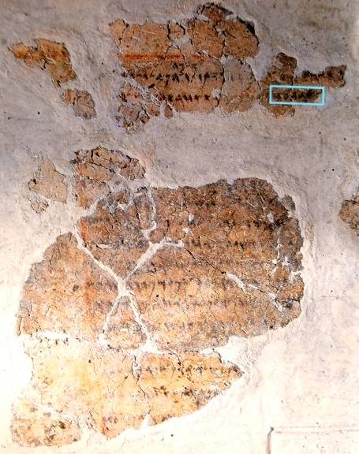
Balaam Inscription
A reference to “Balaam, son of Beor” was discovered at Deir Alla (biblical Succoth) in the transjordan in 1967 (probably from the mid-8th century BC). It appears on a plastered wall and reads in part:
“Inscription of [Ba]laam [son of Beo]r, the man who was a seer of the gods. Lo, the gods came to him at night and [spoke to] him.
“…And the Mighties [Shaddayin, plural of Shadday] have fixed a date, and they said to Sha[ma]sh [the sun]: Sew shut the skies with your cloud! There, let there be darkness and no shining…”

Slide 7
Inscripción de Balaam
Una referencia a “Balaam, hijo de Beor” fue descubierta en Deir Alla (Sucot bíblica) en la Transjordania en 1967 (probablemente de mediados del siglo VIII a. C.). Aparece en una pared enlucida y dice en parte:
“Inscripción de [Ba]laam [hijo de Beo]r, el hombre que era un vidente de los dioses. He aquí, los dioses vinieron a él de noche y le hablaron.
“…Y los Poderosos [Shaddayin, plural de Shadday] fijaron una fecha, y le dijeron a Sha[ma]sh [el sol]: ¡Cierra los cielos con tu nube! Allí habrá oscuridad y no habrá luz…”

Slide 8
WERE ISRAEL’S PROPHETS ECSTATICS? / ¿ESTABAN EXTASIADOS LOS PROFETAS DE ISRAEL?
Why this question is important: it bears upon a theory about religious experience derived from the History of Religions School of thought, a theory that now is nearly standard in the academy.
Por qué es esta pregunta importante: se basa en una teoría sobre la experiencia religiosa derivada de la Escuela de Pensamiento de Historia de las Religiones, una teoría que ahora es casi estándar en la academia.
HISTORY OF RELIGIONS THEORY
All religious expression is evolutionary
Religion is the human search for God, not divine revelation
All religions borrow stock elements from neighboring religions
The faith of Israel was no exception
HISTORIA DE LA TEORÍA DE LAS RELIGIONES
Toda expresión religiosa es evolutiva.
La religión es la búsqueda humana de Dios, no la revelación divina.
Todas las religiones toman prestados elementos comunes de las religiones vecinas.
La fe de Israel no fue la excepción

Slide 9
Ecstatic prophecy in Israel is sometimes employed to support the History of Religions theory that Israelite prophecy was largely a borrowed phenomenon.
La profecía extática en Israel se emplea a veces para apoyar la teoría de la Historia de las Religiones de que la profecía israelita era en gran medida un fenómeno prestado.
EXAMPLES:
70 Elders of Israel (Nu. 11:24-30)
Saul (1 Sa. 10:5-7, 10-11)
Others (1 Sa. 18:10; 1 Kg. 22:10-12; 2 Kg. 9:1-12; Je. 29:26; Ho. 9:7b)
Ezekiel’s strange visions and mimes
EJEMPLOS:
70 Ancianos de Israel (Nu. 11:30-30)
Saúl (1 Sa. 10:5-7, 10-11)
Otros (1 Sa. 18:10; 1 Kg. 22:10-12; 2 Kg. 9:1-12; Je. 29:26; Ho. 9:7b)
Las extrañas visiones y mímicas de Ezequiel

Slide 10
UNIQUENESS OF ISRAEL’S PROPHETS
Prophetic revelations typically were given as sermons, not visionary ecstasies
The content was primary, not the psychic state of mind (the standard formula = “The word of Yahweh came to ________”
The tests of legitimate prophecy were:
    Fidelity to the Torah, not signs and wonders (Dt. 13:1-11)
    Accuracy of prediction (Dt. 18:20-22; 1 Kg. 22:28)
    Privileged inclusion in Yahweh’s heavenly council in order to speak his word (Je. 23:16-18, 21-22, 25-32; Eze. 13:2-7, 17)
Israel’s prophets consciously distinguished themselves from the non-cognitive ancient Near Eastern style (Am. 7:14; Is. 28:7-10; Je. 23:9-40; Eze. 13:1-13)

Slide 11
SINGULARIDAD DE LOS PROFETAS DE ISRAEL
Las revelaciones proféticas generalmente se daban como sermones, no como éxtasis visionarios
El contenido era primario, no el estado mental psíquico (la fórmula estándar = "La palabra de Yahvé llegó a ________"
Las pruebas de la profecía legítima fueron:
    Fidelidad a la Torá, no a los signos y las maravillas (Dt. 13:1-11)
    Precisión de la predicción (Dt. 18:20-22; 1 Rys. 22:28)
    Inclusión privilegiada en el consejo celestial de Yahvé para decir su palabra (Je. 23:16-18, 21-22, 25-32; Eze. 13:2-7, 17)
Los profetas de Israel se distinguieron conscientemente del estilo antiguo no cognitivo del Cercano Oriente (Am. 7:14; Is. 28:7-10; Je. 23:9-40; Eze. 13:1-13)

Slide 12
THE ROLE OF THE PROPHET
Provenance of Israel’s Spiritual Leaders
(Je. 18:18; Eze. 7:26)
EL PAPEL DEL PROFETA
Procedencia de los líderes espirituales de Israel
(Je. 18:18; Eze. 7:26)
PRIESTS (teachers of the Torah, the written word of Yahweh)
WISE PERSONS or ELDERS (insight or practical counsel based on experience and observation)
PROPHETS (the immediate word of Yahweh by direct inspiration)
SACERDOTES (Maestros de la Torá, la palabra escrita de Yahvé)
PERSONAS SABIAS o ANCIANOS (Perspectiva o asesoramiento práctico basado en la experiencia y la observación)
PROFETAS (La palabra inmediata de Yahvé por inspiración directa)
These roles could overlap at times.
Estos roles podrían superponerse a veces.

Slide 13
Yahweh’s Prophets,
A Balance of Moral Power
Prophet against Priest
(Samuel vs. Eli, 1 Sa. 3)
Prophet against King
(Unnamed prophet of Judah vs. Jeroboam, 1 Kg. 13)
Prophet against Prophet
(Prophet from Judah vs. Prophet from Israel, 1 Kg. 13)
The critical feature of Old Testament prophecy was not ecstasy (as was generally true in the ANE) but the “Word of Yahweh.”

Slide 14
Los Profetas De Yahvé, un equilibrio de poder moral
Profeta contra sacerdote
(Samuel vs. Elí, 1 Sa. 3)
Profeta contra Rey
(Profeta sin nombre de Judá contra Jeroboam, 1 Rey. 13)
Profeta contra profeta
(Profeta de Judá vs. Profeta de Israel, 1 Rey. 13)
The critical feature of Old Testament prophecy was not ecstasy (as was generally true in the ANE) but the “Word of Yahweh”.

Slide 15
The Prophetic Conflict
As the phenomenon of court prophets grew, the conflict between Yahweh’s true spokesmen and the current king’s prophetic coterie of supporters begins to emerge.
Prophet Against King
Samuel vs. Saul
Nathan vs. David
Gad vs.David
Ahijah vs. Jeroboam I
Shemaiah vs. Rehoboam
Jehu vs. Baasha
Elijah vs. Ahab
Prophet Against Prophet
Old prophet vs. the unnamed prophet of Judah
Elijah vs. prophets of Ba’al
Micaiah vs. Ahab’s court prophets
Eventually, Jeremiah and Ezekiel against other prophets

Slide 16
El conflicto profético
A medida que el fenómeno de los profetas de la corte creció, comienza a surgir el conflicto entre los verdaderos portavoces de Yahvé y la compañía profética de partidarios del actual rey.
Profeta Contra Rey
Samuel contra Saúl
Nathan contra David
Gad contra David
Ahías contra Jeroboam I
Semanas contra Rehoboam
Jehu contra Baasha
Elías contra Acab
Profeta contra profeta
Antiguo profeta contra el profeta sin nombre de Judá
Elías contra los profetas de Ba'al
Micaías contra los profetas de la corte de Acab
Eventualmente, Jeremías y Ezequiel contra otros profetas

Slide 17
The Heavenly Court / La Corte Celestial (1 Kg. 22:19ff.)
The idea that Yahweh presides over a heavenly court of spiritual beings is not unique to this passage. / La idea de que Yahvé preside una corte celestial de seres espirituales no es exclusiva de este pasaje.
It is presumed in the Book of Job (1:6-7; 2:1-2). / Se presume en el Libro de Job (1:6-7; 2:1-2).
It also is mentioned in the Psalms (Ps. 82:1; 89:5-7). / También se menciona en los Salmos (Slm. 82:1; 89:5-7).
Jeremiah will later say that any true prophet is a privileged member of this heavenly council (Je. 23:18, 22). / Jeremías dirá más tarde que cualquier verdadero profeta es un miembro privilegiado de este concilio celestial (Je. 23:18, 22). /
Such a council presupposes that all spirits, both good and evil, are subject to Yahweh’s sovereignty. / Tal consejo presupone que todos los espíritus, tanto buenos como malos, están sujetos a la soberanía de Yahvé.

Slide 18
THE “SONS” OF THE PROPHETS / LOS "HIJOS" DE LOS PROFETAS
Various OT texts describe a “company of the prophets” (cf. 1 Kg. 20:35; 2 Kg. 2:3-7, 15; 4:1, 38; 5:22; 6:1; 9:1). / Varios textos de AT describen una "compañía de los profetas” (cf. 1 Rey. 20:35; 2 Rey. 2:3-7, 15; 4:1, 38; 5:22; 6:1; 9:1).
The term “sons” is a Hebraism referring to a class or guild, not descendents of the prophets (hence, the translation “company of the prophets”). / El término "hijos" es un hebreo que se refiere a una clase o gremio, no a los descendientes de los profetas (de ahí, la traducción "compañía de los profetas").
They seem to have been loosely organized brotherhoods living together. / Parecen haber sido hermandades vagamente organizadas que viven juntas.
Because they are in northern Israel, it is not unlikely that they were formed in the face of the Omride Dynasty’s attempt to wipe out Yahwehism (cf. 1 Kg. 18:4, 13; 2 Kg. 9:7). / Debido a que se encuentran en el norte de Israel, no es improbable que se hayan formado ante el intento de la dinastía de Omri de acabar con el Yaveísmo (cf. 1 Rey. 18:4, 13; 2 Rey. 9:7).

Slide 19
Micaiah’s Strange Vision (1 Kg. 22:19-23) / La extraña visión de Micaías (1 Rey. 22:19-23)
Micaiah’s conclusion was blunt: all Ahab’s court prophets were liars and charlatans! Yet, who is the “lying spirit” attending Yahweh’s heavenly council? Various answers have been given: / La conclusión de Micaías fue contundente: ¡todos los profetas de la corte de Acab eran mentirosos y charlatanes! Sin embargo, ¿quién es el "espíritu mentiroso" que asiste al consejo celestial de Yahvé? Se han dado varias respuestas:
A demon representing a patron deity of the nations (cf. Dt. 32:8) / Un demonio que representa a una deidad patrona de las naciones (cf. Dt. 32:8)
The vision was parabolic only, so no objective reality was intended. / La visión era solo parabólica, por lo que no se pretendía ninguna realidad objetiva.
Satan (cf. Job 1-2) / Satanás (cf. Job 1-2)

Slide 20
THE HEBREW BIBLE / LA BIBLIA HEBREA
Three Collections / Tres Colecciones
Torah Nebiim Kethubim
Genesis / Génesis Former Prophets Psalms / Salmos
Exodus / Éxodo Joshua / Josué Proverbs / Proverbios
Leviticus / Levíticos Judges / Jueces Job/Job
Numbers / Números Samuel/Samuel Megilloth (five rolls) / Megillot (cinco rollos)
Deuteronomy / Deuteronomio Kings / Reyes Song of Songs / Cantar de los Cantares
Latter Prophets / Profetas Tardíos Ruth / Rut
Isaiah / Isaías Lamentations / Lamentaciones
Jeremiah / Jeremías Esther / Ester
Ezekiel / Ezequiel Ecclesiastes / Eclesiastés
The Twelve / Los Doce Daniel/Daniel
Ezra-Nehemiah / Esdrás-Nehemías
Chronicles / Crónicas

Slide 21
Encoded Prophetic Oracles/Oráculos Proféticos Codificados
(beginning in the 8th century BC) / (A partir del siglo VIII a.C.)
Encoding process is only occasionally described in the Bible (e.g., Jeremiah and Baruch, cf. Je. 36:1-4, 32; 45:1) / El proceso de codificación solo se describe ocasionalmente en la Biblia (por ejemplo, Jeremías y Baruc, cf. Je. 36:1-4, 32; 45:1)
HISTORICAL-CRITICAL PROJECTION ABOUT THE STAGES OF COMPOSTION FOR PROPHETIC ORACLES / PROYECCIÓN HISTÓRICO-CRÍTICA SOBRE LAS ETAPAS DE LA COMPOSICIÓN DE ORÁCULOS PROFÉTICOS
Oral Tradition / Tradición oral
Codification / Codificación
Editorial Revisions / Revisiones editoriales
Final Form / Forma Final
Collection of Oracles / Colección de oráculos

Slide 22
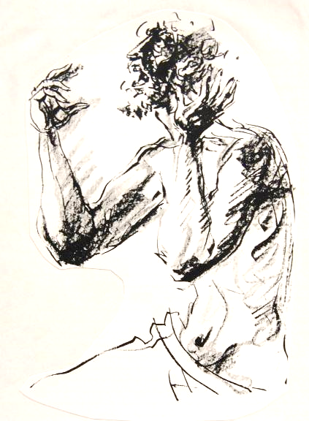
Pathos of the Prophets / Patetismo de los Profetas
The trials and trauma of the prophets reflected the pathos of God. / Las pruebas y el trauma de los profetas reflejaban el patetismo de Dios.
They experienced: / Experimentaron:
    Abandonment / Abandono
    Ostracism / Ostracismo
    Ridicule / Ridículo
    Loss of love ones / Pérdida de seres queridos
    Depression / Depresión
    Divorce / Divorcio
    Threats / Amenazas
    Persecution / Persecución
    Torture / Tortura
    Death / Muerte

Slide 23
The Prophets in 1 & 2 Kings / Los Profetas en 1 y 2 Reyes
Nathan / Natán
Ahijah / Ahías
Shemaiah / Semaías
Unnamed prophet from Judah / Profeta sin nombre de Judá
Jehu / Jehú
Elijah / Elías
Unnamed prophet from Israel / Profeta sin nombre de Israel
Micaiah / Micaías
Elisha / Eliseo
Jonah / Jonás
Isaiah / Isaías
Unnamed prophets to Manasseh / Profetas sin nombre para Manasés
Huldah / Hulda
Other unnamed prophets / Otros profetas sin nombre

Slide 24
Writing Prophets in the North / Profetas Escritores en el Norte
While 2 Kings does not mention either Amos or Hosea by name, both prophets were linked with the reign of Jeroboam II (Am. 1:1; Ho. 1:1). / Si bien 2 Reyes no menciona ni a Amos ni a Oseas por su nombre, ambos profetas estaban vinculados con el reinado de Jeroboam II (Am. 1:1; Ho. 1:1).
Amos preached directly against the Bethel shrine (cf. 3:14; 4:4; 5:5-6). / Amos predicó directamente contra el santuario de Betel (cf. 3:14; 4:4; 5:5-6).
After his denunciation of Bethel, Amos was accused of conspiracy against the king and expelled from the north (7:10ff.). / Después de su denuncia de Betel, Amos fue acusado de conspiración contra el rey y expulsado del norte (7:10 y ss.).
Hosea, also, preached against the Bethel shrine (10:15). / Oseas también predicó contra el santuario de Betel (10:15).

Slide 25
DATING PROPHETIC ORACLES / FECHANDO ORÁCULOS PROFÉTICOS
Written oracles with internal historical markers based on regnal years of current kings: / Oráculos escritos con marcadores históricos internos basados en los años de reinado de los reyes actuales:
8th Century / Siglo 8
* Amos / Amós * Hosea / Oseas * Isaiah / Isaías * Micah / Miqueas
7th Century / Siglo 7
* Zephaniah / Sofonías * Jeremiah / Jeremías
6th Century / Siglo 6
* Ezekiel / Ezequiel
Post-Exile / Post-Exilio
* Haggai / Hageo * Zechariah / Zacarías

Slide 26
The Writing Prophets / Profetas Escritores
Prophets who dated their oracles / Profetas que fecharon sus oráculos
Prophets not dating their oracles / Profetas que no fecharon sus oráculos
8th Century / Siglo 8
North (Israel) / Norte (Israel)
Amos / Amós
Hosea / Oseas
South (Judah) / Sur (Judá)
Isaiah / Isaías
Micah / Miqueas
7th Century / Siglo 7
Judah only / Solo Judá
Zephaniah / Sofonías
Jeremiah / Jeremías
6th Century / Siglo 6
Exiles / Exiliados
Ezekiel / Ezequiel
Probable Dates / Fechas probables
Judah only / Solo Judá
Jonah (8th) / Jonás (8)
Joel (8th) / Joel (8)
Nahum (7th) / (7)
Habakkuk (7th) / Habacuc (7)
Obadiah (6th) / Abdías (6)

Slide 27
Literary Genres Within The Prophets / Géneros literarios dentro de los profetas
The writing prophets used a wide range of literary types (genres), often, though not always, introduced by a key Hebrew word. These include: / Los profetas escritores utilizaron una amplia gama de tipos literarios (géneros), a menudo, aunque no siempre, introducidos por una palabra hebrea clave. Estos incluyen:
Allegory: symbolic story (חוד), such as, Israel and Judah, the two prostitute sisters (Eze. 23) / Allegoría: historia simbólica (חוד), como Israel y Judá, las dos hermanas prostitutas (Eze. 23)
Taunts: mockery of an enemy (משל), such as, Isaiah’s taunt against the king of Babylon (Isa. 14:3ff.) / Burlas: burla de un enemigo (משל), como la burla de Isaías contra el rey de Babilonia (Isa. 14:3 y ss.)
Laments: expressions of grief (קינה), such as, Amos’ lament over the fall of Israel (Am. 5:1-3) / Lamentaciones: expresiones de dolor (קינה), como el lamento de Amós por la caída de Israel (Am. 5:1-3)
Covenant Lawsuits: legal accusations (ריב) against Israel, such as, Micah’s indictment of Judah (Mic. 6:1-8) / Demandas del Pacto: acusaciones legales (ריב) contra Israel, como la acusación de Miqueas de Judá (Mic. 6:1-8)
Dialogue: direct verbal exchanges with God, such as, Habakkuk’s questions (Hab. 1) / Diálogo: intercambios verbales directos con Dios, como las preguntas de Habacuc (Hab. 1)
Vision: visual image (חזון) shown by God, such as, Amos’ vision of the locusts, fire, and plumb line (Am. 7:1-9) / Visión: imagen visual (חזון) mostrada por Dios, como la visión de Amós de las langostas, el fuego y la línea de plomo (Am. 7:1-9)
Symbolic Action: action that illustrates the message, such as, Jeremiah’s burial of his linen belt (Je. 13:1-11) / Acción simbólica: acción que ilustra el mensaje, como el entierro de Jeremías de su cinturón de lino (Je. 13:1-11)
Woes: pronouncements of doom (הוי), such as, Isaiah’s six woes directed at social injustice (Is. 5:8, 11, 18, 20, 21, 22). / Aflicciones: pronunciamientos de perdición (הוי), como las seis aflicciones de Isaías dirigidos a la injusticia social (Is. 5:8, 11, 18, 20, 21, 22).

Slide 28
Judgments: pronouncements of coming disaster within history (משפט), such as, Hosea’s prediction of devastation for Ephraim, the northern kingdom (Ho. 5:1-15). / Juicios: pronunciamientos del próximo desastre dentro de la historia (משפט), como la predicción de Oseas de la devastación para Efraín, el reino del norte (Os. 5:1-15).
Oracle/Burden: heavy message the prophet must “carry” (משא), such as, Nahum’s message of doom to Nineveh (Na. 1:1ff.) / Oráculo/Carga: mensaje pesado que el profeta debe "llevar" (משא), como el mensaje de perdición de Nahúm a Nínive (Na. 1:1ff.)
Diatribe: forceful, bitter verbal attack, often using the 2nd person “you,” such as, Isaiah’s chastisement of Judah’s worthless worship (Is. 1:10-17). / Diatriba: ataque verbal fuerte y amargo, a menudo usando la segunda persona "tú," como, el castigo de Isaías de la adoración sin valor de Judá (Is. 1:10-17).
Puns/Figures: similarity of verbal sounds to make a point (usually not discernible in a translation), such as, Micah’s puns on place-names (Mic. 1:10-16). / Juegos de palabras/figuras: similitud de los sonidos verbales para hacer un punto (generalmente no se puede discernir en una traducción), como los juegos de palabras de Miqueas sobre los nombres de lugares (Miq. 1:10-16).
Theophany: visionary appearance of God, such as, Habakkuk’s vision of God (Hab. 3:3-15). / Teofanía: apariencia visionaria de Dios, como la visión de Dios de Habacuc (Hab. 3:3-15).
Sign: an event pointing beyond itself to something of important theological significance (אות), such as, Isaiah’s sons and their names (Is. 7:3; 8:1-3, 18). / Signo: un evento que apunta más allá de sí mismo a algo de importancia teológica (אות), como los hijos de Isaías y sus nombres (Is. 7:3; 8:1-3, 18).
Confessions/complaints: frank prayers admitting deep internal conflicts, such as, Jeremiah’s complaint to Yahweh that God had deceived him (Je. 20:7-10). / Confesiones/quejas: oraciones francas que admiten profundos conflictos internos, como la queja de Jeremías a Yahvé de que Dios lo había engañado (Je. 20:7-10).
Oracles Against the Nations: judgments against surrounding nations holding them morally accountable, such as, Amos’ indictment of Israel’s neighbors for war crimes (Am. 1:2—2:3). / Oráculos contra las Naciones: sentencias contra las naciones circundantes que las hacen moralmente responsables, como la acusación de Amos a los vecinos de Israel por crímenes de guerra (Am. 1:2—2:3).

Slide 29
Metaphorical Language of the Prophets / Lenguaje metafórico de los profetas
Much of Old Testament prophecy is poetic and uses a broad range of figurative language. / Gran parte de la profecía del Antiguo Testamento es poética y utiliza una amplia gama de lenguaje figurativo.
Figurative language is more difficult to interpret, since comparisons are often oblique. / El lenguaje figurativo es más difícil de interpretar, ya que las comparaciones suelen ser oblicuas.
  The interpreter must master the skill of reading parallelisms / El intérprete debe dominar la habilidad de leer paralelismos
  He/she must be aware of personifications, irony, sarcasm, hyperbole, and rhetorical questions. / Debe ser consciente de las personificaciones, la ironía, el sarcasmo, la hipérbole y las preguntas retóricas.
  He/she must also bear in mind that some poetic devices are untranslatable (where the figure of speech uses phonetics, such as, in puns) / Él/ella también debe tener en cuenta que algunos dispositivos poéticos son intraducibles (donde la figura del habla utiliza fonética, como, en los juegos de palabras)
The reader must read sympathetically, which is to say, paying attention not only to the meaning of words, but also to the writer’s choice of words. / El lector debe leer con simpatía, es decir, prestando atención no solo al significado de las palabras, sino también a la elección de las palabras del escritor.

Slide 30
Conditional or Unconditional Prophecy /
Profecía condicional o incondicional
Not all prophecy is unconditional, even when it might seem to be (e.g., Jonah’s predication that Nineveh would be destroyed in 40 days). / No todas las profecías son incondicionales, incluso cuando podría parecer que sí (por ejemplo, la predicción de Jonás de que Nínive será destruido en 40 días).
Interpreters must be sympathetic to what might be conditional prophecy. / Los intérpretes deben ser comprensivos con lo que podría ser una profecía condicional.
Often, something might be stated in what seems to be unconditional language, but at a deeper level, a conditional element is to be assumed. / A menudo, se podría afirmar algo en lo que parece ser un lenguaje incondicional, pero en un nivel más profundo, se debe asumir un elemento condicional.

Slide 31
THE 8TH CENTURY PROPHETS / LOS PROFETAS DEL SIGLO VIII

Slide 32
The 8th Century Prophets Amos, Hosea, Isaiah, Micah /
Los profetas del siglo VIII Amos, Oseas, Isaías, Miqueas
With the advent of the writing prophets, the threat of exile began in earnest. / Con el advenimiento de los profetas escritores, la amenaza del exilio comenzó en serio.
Repeated covenant violation in both the northern and southern nations put both nations at risk. / La violación repetida del pacto tanto en las naciones del norte como en las del sur pone en riesgo a ambas naciones.
The norms for covenant violation derive from the blessings and curses of Deuteronomy, the last curse being exile itself (Dt. 28:64-68). / Las normas para la violación del pacto se derivan de las bendiciones y maldiciones del Deuteronomio, siendo la última maldición el exilio mismo (Dt. 28:64-68).
Still, exile was not Yahweh’s last word, for alongside all the oracles about coming disaster there are also oracles of hope on the other side of exile. / Aún así, el exilio no fue la última palabra de Yahvé, porque junto a todos los oráculos sobre el próximo desastre, también hay oráculos de esperanza al otro lado del exilio.
This brighter vision on the other side of exile becomes the ground for the messianic hope. / Esta visión más brillante del otro lado del exilio se convierte en el trabajo preliminar para la esperanza mesiánica.

Slide 33
The Pre-History of Amos & Hosea / La prehistoria de Amos y Oseas
The biggest single threat for Israel after the division of the kingdom was Canaanite religion. / La mayor amenaza para Israel después de la división del reino fue la religión cananea.
Without exception, every northern king was condemned because “he walked in the way of Jeroboam who caused Israel to sin.” / Sin excepción, todos los reyes del norte fueron condenados porque "caminó en el camino de Jeroboam que hizo que Israel pecara".
This sin was the building of the shrines and golden calves in the northern and southern borders at Bethel and Dan. / Este pecado fue la construcción de los santuarios y terneros dorados en las fronteras norte y sur de Betel y Dan.
It was a direct violation of the command to worship at “the place Yahweh your God shall choose” (Dt. 12). / Fue una violación directa de la orden de adorar en "el lugar que Yahvé tu Dios elegirá" (Dt. 12).
Because of the golden calves, these shrines were open doors to Canaanite idolatry. / Debido a los terneros dorados, estos santuarios eran puertas abiertas a la idolatría cananea.

Slide 34
Ahijah / Ahías
Jehu / Jehú
Elijah / Elías
Micaiah / Miqueas
Elisha / Eliseos
Jonah / Jonás
Amos / Amós
Hosea / Oseas
Hosea and Amos stand in the sequence of prophets to the northern kingdom of Israel: / Oseas y Amos se encuentran en la secuencia de profetas del reino del norte de Israel:
What is unique about them as opposed to their predecessors is that they began to write down their oracles. / Lo que es único de ellos, a diferencia de sus predecesores, es que comenzaron a escribir sus oráculos.
Prior to the spread of literacy in the 8th century, earlier prophets only gave their oracles verbally. / Antes de la propagación de la alfabetización en el siglo VIII, los profetas anteriores solo daban sus oráculos verbalmente.
From this time onward, the prophets would record their sermons in texts. / A partir de este momento, los profetas registrarían sus sermones en textos.

Slide 35
Amos, the Prophet / Amós, el Profeta
As a prophet, Amos intentionally distanced himself from court prophets and the ancient Near Eastern tradition of ecstatic prophets (7:14a). / Como profeta, Amós se distanció intencionalmente de los profetas de la corte y de los cercanos Tradición oriental de los profetas extáticos (7:14a).
His diatribe against Jeroboam II was delivered at the Bethel shrine (7:10ff.) from which he was expelled. / Su diatriba contra Jeroboam II fue entregada en el santuario de Betel (7:10 y ss.) del que fue expulsado.
Other sermons may have been delivered at the northern capital of Samaria (cf. 3:9; 4:1; 6:1). / Otros sermones pueden haberse pronunciado en la capital del norte de Samaria (cf. 3:9; 4:1; 6:1).

Slide 36
The Divine Lion / El León Divino
The metaphor of Yahweh as a divine lion on the attack is a reoccurring metaphor in Amos, beginning with the “roar” in 1:2 (cf. 3:4, 8). / La metáfora de Yahvé como un león divino en el ataque es una metáfora recurrente en Amós, que comienza con el "rugido" en 1:2 (cf. 3:4, 8).
Lions in ancient Palestine were a subspecies of the lions generally in the ancient Near East. / Los leones en la antigua Palestina eran una subespecie de los leones en general en el antiguo Cercano Oriente.
The fiercest of predators, Yahweh, the Divine Lion, was on the attack, his roar shattering the complacency of the northern nation of Israel. / El más feroz de los depredadores, Yahvé, el León Divino, estaba en el ataque, su rugido destrozando la complacencia de la nación del norte de Israel.
That he roars “from Zion” and “Jerusalem” heralds to the northern nation its tragic error in renouncing the temple and following the sin of Jeroboam I. / Que ruge "desde Sion" y "Jerusalén" anuncia a la nación del norte su trágico error al renunciar al templo y seguir el pecado de Jeroboam I.

Slide 37
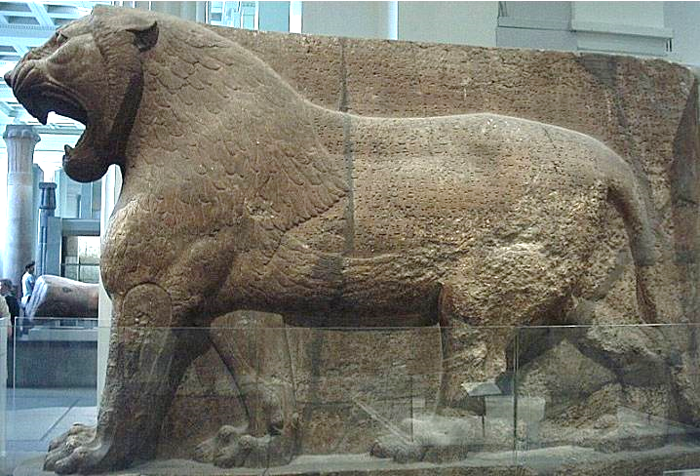
From Nimrud, entrance to the Temple of Ninurta (9th century BC); In the ancient Near East, lions represented royal power. / Desde Nimrud, entrada al Templo de Ninurta (siglo IX a.C.); En el antiguo Cercano Oriente, los leones representaban el poder real.
British Museum, London

Slide 38
The Humanitarian Laws of Moses / Las leyes humanitarias de Moisés
In particular, Amos concentrates on the aspects of social justice embedded in the law of Moses. / En particular, Amós se concentra en los aspectos de la justicia social incrustados en la ley de Moisés.
Justice in business practices (Dt. 25:13-16) / Justicia en las prácticas comerciales (Dt. 25:13-16)
Justice in the courts (Dt. 16:18-20) / Justicia en los tribunales (Dt. 16:18-20)
Justice for those who were economically disadvantaged (Dt. 23:19, 24-25; 24:10-13, 17-18) / Justicia para aquellos que estaban en desventaja económica (Dt. 23:19, 24-25; 24:10-13, 17-18)
Justice toward workers (Dt. 24:14-15) / Justicia hacia los trabajadores (Dt. 24:14-15)

Slide 39
Covenant Failure at Social Justice / Fracaso del pacto en la justicia social
Though Jeroboam II’s kingdom was awash in prosperity—at least for the upper classes—the poor were still severely oppressed by: / Aunque el reino de Jeroboam II estaba inundado de prosperidad, al menos para las clases altas, los pobres todavía estaban severamente oprimidos por:
Foreclosures / Ejecuciones hipotecarias (5:11; 8:4)
Lawsuits / Demandas (5:10, 12b)
Dishonest business practices / Prácticas comerciales deshonestas (8:5-6)
Unreasonable collateral / Colateral Irrazonable (2:8; 4:1)
Bribery / Soborno (2:6b; 5:12a)
Intimidation / Intimidación (5:7; 8:6)
Usury / Usura (3:10)
Taxation / Tributación (7:1)

Slide 40
Covenant Failure at Religion / Fracaso del pacto en la religión
The long-standing policies of Jeroboam I’s alternative religion had progressed until by the time of Jeroboam II, the whole nation was awash with paganism. / Las políticas de larga data de la religión alternativa de Jeroboam I habían progresado hasta que en la época de Jerobom II, toda la nación estaba inundada de paganismo.
Earlier, Omri’s dynasty had imported wholesale the Ba’al cult. / Anteriormente, la dinastía de Omri había importado al por mayor el culto a Ba'al.
Jeroboam II did not turn away from this trend (2 Kg. 14:24). / Jeroboam II no se alejó de esta tendencia (2 kg. 14:24).
Perversions at the sacred sites was so egregious that Amos described them as acts of sin (4:4). / Las perversiones en los lugares sagrados fueron tan atroces que Amós las describió como actos de pecado (4:4).

Slide 41
Selling the Righteous and the Needy / Vender a los justos y a los necesitados
Clearly, Amos’ language points toward the abuse of the innocent. / Claramente, el lenguaje de Amós apunta hacia el abuso de los inocentes.
The righteous were sold out, either by unscrupulous judges who were taking kick-backs or the selling of debtors into debt slavery for some trifling liability. / Los justos fueron vendidos, ya sea por jueces sin escrúpulos que estaban recibiendo sobornos o la venta de deudores como esclavitud de deudas por alguna responsabilidad trivial.
The phrase about sandals was probably an idiom referring to land transfers (cf. 8:6; Ru. 4:7). / La frase sobre las sandalias era probablemente un idioma que se refería a las transferencias de tierras (cf. 8:6; Ru. 4:7).
The poor man who is “sold for a pair of sandals” has been unjustly dispossessed of his property. / El pobre hombre que "se vende por un par de sandalias" ha sido desposeído injustamente de su propiedad.

Slide 42
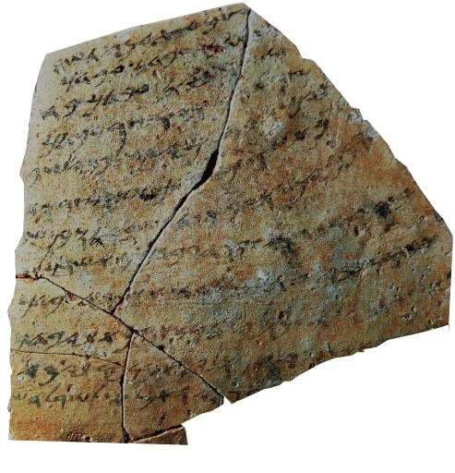
Translation / Traducción
…your servant was at Ha-saar-Asam (when the following incident occurred). …when your servant had finished (his) reaping and had stored it a few days ago, Hoshayahu ben Shabay came and took your servant’s garment. …all of my companions will vouch for me…(that) I am guiltless of any in[fraction]. [(So) please return] my garment. If the official does not consider it an obligation to return [your servant’s garment, then have] pity upon him [and return] your servant’s [garment] from that motivation. You must not remain silent [when your servant is without his garment].
...Tu sirviente estaba en Ha-saar-Asam (cuando ocurrió el siguiente incidente). ...cuando tu sirviente había terminado (su) cosecha y la había almacenado hace unos días, Hoshayahu ben Shabay vino y tomó la prenda de tu sirviente. ...todos mis compañeros responderán por mí... (que) no soy culpable de cualquier in[fracción]. [(Así que) por favor, devuelve] mi prenda. Si el funcionario no considera que es una obligación devolver [la ropa de tu sirviente, entonces] ten piedad de él [y devuelve] la [ropa] de tu sirviente de esa motivación. No debes permanecer en silencio [cuando tu sirviente está sin su ropa].
This 7th century BC ostracon from the Israelite coast specifically mentions the בגד, the “garment” which functioned as a cloak by day and a blanket by night (Dt. 24:12-13). / Este ostracón del siglo VII a. C. de la costa israelita menciona específicamente el בגד, la "ropa" que funcionaba como una capa de día y una manta de noche (Dt. 24:12-13).

Slide 43
Hosea’s Marriage / El matrimonio de Oseas
The Hebrew expression אשת זנונים (= wife of adulteries) refers to a professional prostitute who takes payment for her services (1:2). Gomer may have been a cult prostitute, though this is not stated. / La expresión hebrea אשת זנונים (= esposa de adulterios) se refiere a una prostituta profesional que recibe el pago por sus servicios (1:2). Gomer puede haber sido una prostituta de culto, aunque esto no se dice.
Probably, Gomer bat Diblaim was a prostitute before she married Hosea, though again, this is debated. / Probablemente, Gomer bat Diblaim era una prostituta antes de casarse con Oseas, aunque de nuevo, esto se debate.
This marriage was intended to symbolize the “vilest adultery in departing from the LORD”. / Este matrimonio tenía la intención de simbolizar el "adulterio más vil al partir del SEÑOR”.

Slide 44
The Three Children / Los Tres Niños
The names of the children become religious symbols / Los nombres de los niños se convierten en simbolismos religiosos.
Jezeel (1:3-5)
(probably Hosea’s) / (Probablemente de Oseas)
Means “God plants” / Significa "Dios planta"
City of the Omride kings’ winter palace / Palacio de invierno de la ciudad de los reyes Omritas
Recalls the bloody purge of Jehu / Recuerda la sangrienta purga de Jehú
Anticipates God’s judgment on Jehu’s dynasty / Anticipa el juicio de Dios sobre la dinastía de Jehú
Anticipates God’s judgment on Israel / Anticipa el juicio de Dios sobre Israel
Lo-Ruhamah (1:6-7)
(illegitimate, cf. 2:5) / (Ilegítimo, cf. 2:5)
Means “not loved” / Significa "no amado"
Anticipates the withdrawal of Yahweh’s love from Israel / Anticipa la retirada del amor de Yahvé de Israel
Judah would be spared by divine grace (temporarily) because of its spiritual reforms / Judá se salvaría de la gracia divina (temporalmente) debido a sus reformas espirituales
Lo-Ammi (1:8-9)
(illegitimate, cf. 2:5) / (Ilegítimo, cf. 2:5)
Means “not my people” / Significa "no mi gente"
The northern Israelites, who were called to be God’s people, were by their own behavior removing themselves from his family. / Los israelitas del norte, que fueron llamados a ser el pueblo de Dios, se retiraron por su propio comportamiento de Su familia.

Slide 45
The Wonder of Hope / La Maravilla de la Esperanza
Immediately following the warnings of impending judgment, God offers the promise of future redemption (1:10—2:1). / Inmediatamente después de las advertencias del juicio inminente, Dios ofrece la promesa de la futura redención (1:10-2:1).
A remnant of faith would survive and multiply so that God’s promises to Abraham and Jacob would be fulfilled: Israel would be like sand on the seashore (1:10a; cf. Ge. 13:1; 22:17;32:12). / Un remanente de fe sobreviviría y se multiplicaría para que se cumplieran las promesas de Dios a Abraham y Jacob: Israel sería como la arena en la orilla del mar (1:10a; cf. Ge. 13:1; 22:17;32:12).
The children once rejected as “not loved” and “not mine” would become the sons of God—God’s people whom He loves (1:10b; 2:1)! / Los niños que una vez fueron rechazados como "no amados" y "no míos" se convertirían en los hijos de Dios, ¡el pueblo de Dios a quien Él ama (1:10b; 2:1)!
The disaster of Jezreel would be turned to joy, and the clans of Israel would be reunited (1:11). / El desastre de Jezreel se convertiría en alegría, y los clanes de Israel se reunirían (1:11).

Slide 46
Courting Again! / ¡Cortejando de nuevo!
Yahweh determined to “court” Israel again, just as he once courted her in the Sinai desert (2:14-16). / Yahvé decidió "juzgar" a Israel de nuevo, al tal como una vez la cortejó en el desierto del Sinaí (2:14-16).
Valley of Achor (= Valley of Disaster) / Valle de Acor (= Valle del Desastre)
Where Achan was stoned to death because he violated the ban at Jericho (Jos. 7:26). / Donde Acán fue apedreado hasta la muerte por violar la prohibición en Jericó (Jos. 7:26).
Now, Achor would become a door of hope! / ¡Ahora, Acor se convertiría en una puerta de esperanza!
Language of “Husband” and “Master” (2:16) / Idioma de "Marido" y "Amo" (2:16)
“…you will call me אישי (my ‘Ish = my husband, my man) / "...Me llamarás אישי (mi 'Ish = mi marido, mi hombre)
“…you will no longer call meבעלי (my Ba’al = my lord, my husband) / "...Ya no me llamarás בעלי (mi Ba'al = mi señor, mi marido)

Slide 47
Redeeming Love! / ¡Amor Redentor!
Shifting back to prose, the text describes Hosea’s purchase of his wayward wife at Yahweh’s command (3:1-2). / Volviendo a la prosa, el texto describe la compra de Oseas de su descariada esposa al mando de Yahvé (3:1-2).
That he “purchased” her presumes that she now had been reduced to slavery. / El hecho de que él la "comprara" supone que ahora había sido reducida a la esclavitud.
Hosea’s redemption of his wife mirrors God’s redemption of his people, even though they were unfaithful. Such redemption was wholly at God’s initiative, since a slave had no options for freedom. / La redención de Oseas de su esposa refleja la redención de Dios de su pueblo, a pesar de que fueron infieles. Tal redención fue totalmente por iniciativa de Dios, ya que un esclavo no tenía opciones para la libertad.

Slide 48
The Warnings of the Prophets / Las Advertencias de los Profetas
All along, Yahweh had predicted this judgment on the nation through the prophets : / Todo el tiempo, Yahvé había predicho este juicio sobre la nación a través de los profetas:
“Fallen is the Virgin Israel, never to rise again, deserted in her own land, with no one to pick her up!” (Amos 5:2) / "¡Caída es la Virgen Israel, que nunca volverá a levantarse, desierta en su propia tierra, sin nadie que la recoja!" (Amos 5:2)
“Prepare to meet your God, O Israel!” (Amos 4:12b) / "¡Prepárate para conocer a tu Dios, oh Israel!" (Amos 4:12b)
“Samaria and its king will float away like a twig on the surface of the waters.” (Hosea 10:7) / "Samaria y su rey flotarán como una ramita en la superficie de las aguas". (Oseas 10:7)
“Will they not return to Egypt and will not Assyria rule over them because they refuse to repent?” (Hosea 11:5) / "¿No volverán a Egipto y No gobernará Asiria sobre ellos porque se niegan a arrepentirse?" (Oseas 11:5)

Slide 49
8th Century Prophets to Judah / Profetas del siglo VIII a Judá
MICAH / MIQUEAS
Micah lived in a border town near the Philistine country, Moreshath-Gath. / Miqueas vivía en una ciudad fronteriza cerca del país filisteo, Moreset-Gat.
Micah’s ministry spanned the reigns of Jotham, Ahaz and Hezekiah (1:1). / El ministerio de Miqueas abarcaba los reinados de Jotam, Acab y Ezequías (1:1).
ISAIAH / ISAIAS
Isaiah lived in Jerusalem, and tradition makes him a cousin to King Uzziah. / Isaías vivía en Jerusalén, y la tradición lo convierte en primo del rey Uzías.
Isaiah’s ministry spanned the reigns of Uzziah, Jotham, Ahaz and Hezekiah (1:1)—a full half century! / El ministerio de Isaías abarcó los reinados de Uzías, Jotam, Acab y Ezequías (1:1), ¡medio siglo completo!

Slide 50
The Covenant Lawsuit / La Demanda del Pacto
Micah’s initial oracle addressed both the southern and northern nations. / El oráculo inicial de Miqueas se dirigió tanto a las naciones del sur como a las del norte.
Each of his three oracles begins with the word “Hear!” (1:2; 3:1; 6:1). / Cada uno de sus tres oráculos comienza con la palabra "¡Escucha!" (1:2; 3:1; 6:1).
Yahweh intended to prosecute both Samaria and Jerusalem with the charge of covenant unfaithfulness. / Yahvé tenía la intención de procesar tanto a Samaria como a Jerusalén con el cargo de infidelidad del pacto.
The metaphor of the lawsuit appears in several prophets besides Micah, and it becomes a primary prophetic framework for describing the coming judgment. / La metáfora de la demanda aparece en varios profetas además de Miqueas, y se convierte en un marco profético principal para describir el juicio próximo.

Slide 51
USE OF COURTROOM LANGUAGE /
USO DEL LENGUAJE DEL TRIBUNAL
“ For the LORD has a case (r’iv) against his people… (Mic. 6:2b) / "Porque el Señor tiene un caso (r'iv) contra su pueblo... (Miq. 6:2b)
ריב (r’iv = lawsuit / caso)
שפט (shaphat = to settle a case / resolver un caso)
עצמות(‘etsumoth = arguments / argumentos)
נוכחה (niwwakehah = summons / convocar)
ריב (R’iv = lawsuit / caso)
Domestic (civil case) / Doméstico (caso civil)
Suzerainty-Vassal (international) / Soberanía-Vasallo (internacional)
Covenant (human-divine) / Pacto (humano-divino)
FORM / FORMA:
Appeal to witnesses (Mic. 1:2; 6:1-2) / Apelación a los testigos (Miq. 1:2; 6:1-2)
Interrogation & accusation (Mic. 1:5; 2:1-2) / Interrogatorio y acusación (Miq. 1:5; 2:1-2)
Review of past benefits (Mic. 6:3-5) / Revisión de los beneficios anteriores (Miq. 6:3-5)
Call to loyalty (Mic.6:9) / Llamada a la lealtad (Miq.6:9)
Declaration of guilt & punishment (Mic. 1:6-7; 2:3-5; 3:12) / Declaración de culpabilidad y castigo (Miq. 1:6-7; 2:3-5; 3:12)

Slide 52
Micah’s Mime / Mímica de Micah
Micah mimed a refugee, taking on the demeanor of one mourning for the dead (1:8). / Miqueas imitó a un refugiado, asumiendo el comportamiento de un duelo por los muertos (1:8).
He divested himself of his outer garment. / Se desnudó de su prenda exterior.
He howled and moaned, walking about barefoot. / Aúlló y gimió, caminando descalzo.
Samaria, the northern capital, was marked for death! / ¡Samaria, la capital del norte, fue marcada para la muerte!
Worse, the incurable moral sickness that was killing Samaria had now spread to Judah and Jerusalem (1:9). / Peor aún, la enfermedad moral incurable que mataría a Samaria se había extendido ahora a Judá y Jerusalén (1:9).

Slide 53
The Use of Puns & Figures
(puns only “work” in the original language, Mic. 1:10-16)
גת (Gath) = assonance with “announced disaster”
בית עפרה (Beth Ophrah) = house of dust
שפיר (Shaphir) = pun with a “war trumpet”
צאנן (Zaanan) = assonance with “come out”
בית אצל (Beth Ezel) = pun with “take away”
מרות (Maroth) = pun with “bitter”
לכיש (Lachish) = pun with “team of chariot horses”
מורשת (Moresheth) = pun with “possession”
אכזיב (Aczib) = pun with “deception”
מרשה (Mareshah) = pun with “dispossess” or “conquer”
עדלם (Adullam) = where David hid when fleeing from Saul
Some Versions offer footnotes to such figures of speech (e.g., NIV).

Slide 54
El uso de juegos de palabras y figuras
(juegos de palabras que sólo "funcionan" en el idioma original, Miq. 1:10-16)
גת (Gat) = asonancia con "desastre anunciado"
בית עפרה (Bet Opra) = casa de polvo
שפיר (Sapir) = juego de palabras con una "trumpeta de guerra"
צאנן (Zaanan) = asonancia con "salir"
בית אצל (Bet Ezel) = juego de palabras con "para llevar"
מרות (Maroth) = juego de palabras con "amargo"
לכיש (Lachish) = juego de palabras con "equipo de caballos de carro"
מורשת (Moresheth) = juego de palabras con "posesión"
אכזיב (Aczib) = juego de palabras con "engaño"
מרשה (Mareshah) = juego de palabras con "desechar" o "conquistar"
עדלם (Adullam) = donde David se escondió al huir de Saúl
Algunas versiones ofrecen notas a pie de página para tales figuras del habla (por ejemplo, NIV).

Slide 55
Unjust Systems & Dirty Politics / Sistemas injustos y política sucia
Like Amos and Hosea in the north, Micah railed against social injustice in the south. / Al igual que Amós y Oseas en el norte, Miqueas se quejaba contra la injusticia social en el sur.
Powerful landowners in cahoots with civil leaders were driving out small farmers (Mic. 2:1-2, 8-9; 3:1-3, 9-11; 7:3b). / Los poderosos terratenientes confabulados con los líderes civiles estaban ahuyentando a los pequeños agricultores (Miq. 2:1-2, 8-9; 3:1-3, 9-11; 7:3b).
Dishonesty and cheating characterized typical business practices (Mic. 6:11-12; 7:2-3a). / La deshonestidad y el engaño caracterizaron las prácticas comerciales típicas (Miq. 6:11-12; 7:2-3a).
Popular preachers were frauds, preaching optimism and opportunity instead of the clear word of the LORD (Mic. 2:6-7a, 11; 3:5-7, 11b). / Los predicadores populares eran fraudes, predicando optimismo y oportunidad en lugar de la palabra clara del Señor (Miq. 2:6-7a, 11; 3:5-7, 11b).
What God required was justice, mercy and humility (Mic. 6:6-8)! / Lo que Dios requería era justicia, misericordia y humildad (Miq. 6:6-8)!

Slide 56
Messianic Hope / Esperanza mesiánica
In spite of his warnings about judgment in the near future, Micah also looked beyond judgment to a future hope (7:7). / A pesar de sus advertencias sobre el juicio en un futuro cercano, Miqueas también miró más allá del juicio hacia una esperanza futura (7:7).
This promise was that a remnant would rise from the ashes of judgment to rebuild (7:8-13). / Esta promesa era que un remanente se levantaría de las cenizas del juicio para reconstruir (7:8-13).
A deliverer from Yahweh would come, a king whom God would choose (2:12-13). / Un liberador de Yahvé vendría, un rey a quien Dios elegiría (2:12-13).
This future king would come from David’s line, and his reign of peace would extend to the ends of the earth (5:2-4). / Este futuro rey vendría de la línea de David, y su reinado de paz se extendería hasta los confines de la tierra (5:2-4).
The nations would then live in peace, and Jerusalem would become the capital of the world (4:1-5). / Las naciones vivirían entonces en paz, y Jerusalén se convertiría en la capital del mundo (4:1-5).

Slide 57
Isaiah 1-39 / Isaías 1-39
The Book of Isaiah has two distinct parts. / El Libro de Isaías tiene dos partes distintas.
Chapters 1-39 focus on the life and times of Isaiah himself, his oracles concerning present-day circumstances, and his predictions about God’s future purposes. / Los capítulos 1-39 se centran en la vida y los tiempos del propio Isaías, sus oráculos sobre las circunstancias actuales y sus predicciones sobre los propósitos futuros de Dios.
Chapters 40-66 take as their context the exile and the hope extended to God’s people beyond it. / vLos capítulos 40-66 toman como contexto el exilio y la esperanza extendida al pueblo de Dios más allá de el exilio.
Many scholars conclude that these two parts were written by two different individuals separated by two centuries. / Muchos eruditos concluyen que estas dos partes fueron escritas por dos individuos diferentes separados por dos siglos.

Slide 58
Isaiah’s Call / Llamado de Isaías
Isaiah’s call to prophetic ministry came in a vision in which he saw God in the heavenly temple. / El llamado de Isaías al ministerio profético vino en una visión en la que vio a Dios en el templo celestial.
This temple vision presumes what Moses himself saw on Mt. Sinai and is assumed in the New Testament (cf. Ex. 25:9, 40; cf. He. 8:5; 9:24)—that in heaven there is a prototype temple. / Esta visión del templo presume lo que el propio Moisés vio en el Monte Sinaí y se asume en el Nuevo Testamento (cf. Ex. 25:9, 40; cf. Él. 8:5; 9:24): que en el cielo hay un prototipo de templo.
Here, the seraphim surround God’s throne and God speaks his divine word (6:1-4, 8ff.). / Aquí, los serafines rodean el trono de Dios y Dios pronuncia su palabra divina (6:1-4, 8 y ss.).

Slide 59
Song of the Vineyard (5) / Canción del viñedo (5)
While the title might suggest that this is a love song, the rhythm is for a funeral song. / Si bien el título podría sugerir que esta es una canción de amor, el ritmo es para una canción fúnebre.
The qinah meter (3 + 2 stressed syllable) is the rhythm of a dirge. / El medidor de qinah (3 + 2 sílabas acentuadas) es el ritmo de un canto fúnebre.
Hence, the listeners would immediately notice the discord. / Por lo tanto, los oyentes notarían inmediatamente la discordia.
This vineyard, far from producing the “bright-reds” appropriate for wine-making, produced only the small, hard sour grapes that were useless. / Este viñedo, lejos de producir los "rojos brillantes" apropiados para la elaboración del vino, solo produjo las uvas agrias pequeñas y duras que eran inútiles.
Because the vineyard produced only bad fruit, the owner intended to desert it. / Debido a que el viñedo solo producía frutos malos, el propietario tenía la intención de abandonarlo.

Slide 60
The Upraised Hand (5:25b) / La Mano Levantada (5:25b)
In a vivid metaphor of judgment, Isaiah depicts God with upraised hand to strike repeated blows of judgment. / En una vívida metáfora del juicio, Isaías representa a Dios con la mano levantada para dar repetidos golpes de juicio.
These blows of judgment would come from the Assyrians in a devastating attack upon Israel and Judah (5:26-30). / Estos golpes de juicio vendrán de los asirios en un ataque devastador contra Israel y Judá (5:26-30).
Such language recalls the bitter blows leveled against the Egyptians in the exodus (cf. Ex. 3:20; 11:1). / Tal lenguaje recuerda los amargos golpes contra los egipcios en el éxodo (cf. Ex. 3:20; 11:1).
The metaphor of the upraised hand would be extended in a veritable rain of blows (9:12b, 17b, 21b; 10:4b). / La metáfora de la mano levantada se extenderá en una verdadera lluvia de golpes (9:12b, 17b, 21b; 10:4b).

Slide 61
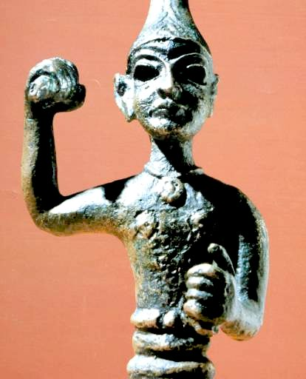
Image of the Upraised Hand /
Imagen de la mano levantada
The imagery of an upraised hand was a widely recognized symbol in Canaanite culture of a deity’s power to strike his enemies. / La imagen de una mano levantada era un símbolo ampliamente reconocido en la cultura cananea del poder de una deidad para golpear a sus enemigos.
This image of Ba’al Hadad is typical. / Esta imagen de Ba'al Hadad es típica.
For Judah, Yahweh would discipline the nation with upraised hand, and his rod of discipline would be the Assyrian army (cf. Is. 10:5). / Para Judá, Yahvé disciplinaría a la nación con la mano levantada, y su vara de disciplina sería el ejército Asirio (cf. Es. 10:5).
(Isa. 5:25b; 9:12b, 17b, 21b; 10:4b)

Slide 62
The Stump Metaphor / La Metáfora del Tronco
God’s coming judgment upon Judah would leave the southern nation like stumps in a deforestation (Is. 6:13). / El juicio que viene de Dios sobre Judá dejaría a la nación del sur como troncos en una deforestación (Is. 6:13).
Nevertheless, on the far side of judgment would come relief. / Sin embargo, en el otro lado del juicio vendría el alivio.
From Jesse’s stump, a shoot/branch would grow, a leader who would rule in righteousness and faithfulness (Is. 11:1-5). / Del tronco de Isaí, crecería un retoño, un líder justo que gobernaría en justicia y fidelidad (Is. 11:1-5).
When he came, the whole earth would be filled with the knowledge of the Lord, and all harm and destruction would cease (Is. 11:6-9). / Cuando llegara, toda la tierra estaría llena del conocimiento del Señor, y todo daño y destrucción cesarían (Is. 11:6-9).

Slide 63
Syro-Ephraimite Alliance (7) / Alianza Sirio-Efrata (7)
Pekah’s assassination of Pekahiah, Menahem’s son, could be expected to result in Assyrian reprisals, since Pekahiah was an Assyrian vassal (2 Kg. 15:29). / Se podría esperar que el asesinato por parte de Péca a Pecaías, el hijo de Menajem, resultara en represalias asirias, ya que Pecaías era un vasallo asirio (2 Rey. 15:29).
In response to this threat, Israel (Ephraim) and Aram (Syria) formed a political alliance. / En respuesta a esta amenaza, Israel (Efraín) y Aram (Siria) formaron una alianza política.
Pekah and Rezin, their respective kings, intended to force Ahaz of Judah to join them (2 Kg. 15:37; 16:5). / Péca y Rezin, sus respectivos reyes, tenían la intención de obligar a Acab de Judá a unirse a ellos (2 Rey. 15:37; 16:5).
They devastated many towns, even putting Jerusalem to siege (7:1; 2 Chr. 28:5-8). / Devastaron muchas ciudades, incluso sitiando Jerusalén (7:1; 2 Cro. 28:5-8).
They threatened to depose Ahaz and install a puppet king of their own, a certain Ben Tabe’el (7:2, 5-6). / Amenazaron con deponer a Acab e instalar su propio rey títere, un tal Ben Tabe'el (7:2, 5-6).

Slide 64
Isaiah’s Word to Ahaz (7:3-9) / La palabra de Isaías a Acab (7:3-9)
When Ahaz went to check the city’s water supply in view of this threat, Yahweh instructed Isaiah to confront him, taking with him his son Shear-Yashuv. / Cuando Acab fue a revisar el suministro de agua de la ciudad en vista de esta amenaza, Yahvé ordenó a Isaías que se enfrentara a él, llevándose consigo a su hijo Shear-Yashuv.
The presence of Isaiah’s son, whose name was at once a prediction of doom and a ray of hope, was an implicit rebuke to Ahaz, who already had burned his own son to a pagan deity (cf. 2 Kg. 16:3). / La presencia del hijo de Isaías, cuyo nombre fue a la vez una predicción de la perdición y un rayo de esperanza, fue un reproche implícito a Acab, que ya había quemado a su propio hijo a una deidad pagana (cf. 2 Rey. 16:3).
His message was formed in a play on words: “If your faith is not sure (ta-aminu), you will not be secure (te’amenu)” (7:9b). / Su mensaje se formó en un juego de palabras: "Si tu fe no está segura (ta-aminu), no estarás segura (te'amenu)" (7:9b).

Slide 65
The Immanuel Sign (7:10-17) / El signo de Emanuel (7:10-17)
Yahweh invited Ahaz to ask for a sign to confirm God’s promise of security, but Ahaz, in a gesture of pseudo-humility, refused. / Yahvé invitó a Acab a pedir una señal para confirmar la promesa de seguridad de Dios, pero Ahaz, en un gesto de pseudohumildad, se negó.
God gave him a sign anyway: a virgin would give birth to a son, naming him Immanuel (= God-with-us). / Dios le dio una señal de todos modos: una virgen daría a luz a un hijo, llamándolo Emanuel (= Dios con nosotros).
Before the child would be old enough to make his own moral decisions, the lands of Aram and Israel would be wiped out. / Antes de que el niño fuera lo suficientemente mayor como para tomar sus propias decisiones morales, las tierras de Aram e Israel serían aniquiladas.
The name “God-with-us” was a reflection of God’s promise to protect Judah if Ahaz would only trust him. / El nombre "Dios con nosotros" era un reflejo de la promesa de Dios de proteger a Judá si Acab solo confiara en Él.
However, God’s presence would be there not only to protect, but also to judge (7:17), and that judgment would come from the king of Assyria (7:18-25). / Sin embargo, la presencia de Dios estaría allí no solo para proteger, sino también para juzgar (7:17), y ese juicio vendría del rey de Asiria (7:18-25).

Slide 66
The “Virgin” (7:14) / La "Virgen" (7:14)
Because this passage is quoted in the New Testament (Mt. 1:23), considerable discussion has arisen over the translation of the word עלמה(= young woman). / Debido a que este pasaje se cita en el Nuevo Testamento (Mt. 1:23), ha surgido una considerable discusión sobre la traducción de la palabraעלמה (= mujer joven).
Most other Old Testament occurrences of the word seem to refer to an unmarried young woman with the strong presumption that she was a virgin at the time she was described. The LXX made this explicit in its translation of Is. 7:14 by using the term παρθενος (= virgin). / La mayoría de los otros sucesos del Antiguo Testamento de la palabra parecen referirse a una joven soltera con la fuerte presunción de que era virgen en el momento en que fue descrita. La LXX hizo esto explícito en su traducción de Is. 7:14 utilizando el término παρθενος (= virgen).
Some translations render it “virgin” out of deference to the New Testament citation based on the LXX (so KJV, ASV, NIV, NAB, NASB, ESV, CEV, etc.). / Algunas traducciones lo hacen "virgen" por deferencia a la cita del Nuevo Testamento basada en el LXX (por lo tanto, KJV, ASV, NIV, NAB, NASB, ESV, CEV, etc.).
Other translations render it more directly by its basic Hebrew meaning as “young woman” (so RSV, NRSV, NEB). / Otras traducciones lo hacen más directamente por su significado hebreo básico como "mujer joven" (así que RSV, NRSV, NEB).

Slide 67
Prophetic Recapitulation / Recapitulación Profética
The idea of prophetic “fulfillment” includes not only prediction and verification of specific people/events, but also the occurrence of ancient events that foreshadow later events. / La idea de "cumplimiento" profético incluye no solo la predicción y verificación de personas/eventos específicos, sino también la ocurrencia de eventos antiguos que presagian eventos posteriores.
The 8th century event occurred as a sign to Ahaz. / El evento del siglo VIII que ocurrió como una señal para Ahaz.
This, in turn, foreshadowed yet another birth, the virgin birth of Jesus. / Esto, a su vez, presagiaba otro nacimiento, el nacimiento virgen de Jesús.
The child born in Ahaz’ court would prefigure the child born to Mary in the birth narratives of Jesus. The idea of “fulfillment” must be broad enough to include such recapitulation. / El niño nacido en la corte de Acab prefiguraría al niño nacido de María en las narrativas del nacimiento de Jesús. La idea de "cumplimiento" debe ser lo suficientemente amplia como para incluir dicha recapitulación.

Slide 68
The Sign-Child Name (8:1-4) / El nombre del niño del signo (8:1-4)
Already, two children’s names have served as signs of the future: Shear-yashuv (= a remnant will return) and Immanuel (= God is with us). Ya, los nombres de dos niños han servido como señales del futuro: Shear-yashuv (= un remanente volverá) e Emanuel (= Dios está con nosotros).
Now, Yahweh reveals a third name, Maher-Shalal-Hash-Baz (= quick to the plunder, swift to the spoil). / Ahora, Yahvé revela un tercer nombre, Maher-Shalal-Hash-Baz (= rápido al saqueo, rápido al botín).
This child was to be born to Isaiah and his wife, but before the child was old enough to talk, Damascus and Samaria, the capitals of Aram and Israel, would have fallen. / Este niño iba a nacer de Isaías y su esposa, pero antes de que el niño tuviera la edad suficiente para hablar, Damasco y Samaria, las capitales de Aram e Israel, habrían caído.
These children all served as signs of the future (8:18). / Todos estos niños sirvieron como signos del futuro (8:18).

Slide 69
Taunt Song (14:3-21) / Canción Burla (14:3-21)
The oracle against Babylon includes a taunt against the ruler of Babylon. / El oráculo contra Babilonia incluye una burla contra el gobernante de Babilonia.
A taunt is a literary form in Hebrew poetry that addresses an opponent, ridicules his pretensions and scoffs at his destruction. (There is a similar taunt against Ithobal II of Tyre in Ezekiel 28.) / Una burla es una forma literaria en la poesía hebrea que se dirige a un oponente, ridiculiza sus pretensiones y se burla de su destrucción. (Hay una burla similar contra Itóbal II de Tiro en Ezequiel 28.)
Here, the king of Babylon descends to Sheol, the place of the dead, where his lofty claims are derided while maggots eat his body (14:11): he is a human of no greater importance than anyone else in the world (14:9-10, 15-17)! / Aquí, el rey de Babilonia desciende a Seol, el lugar de los muertos, donde sus nobles afirmaciones son ridiculizadas mientras los gusanos se comen su cuerpo (14:11): ¡es un ser humano de no mayor importancia que nadie en el mundo (14:9-10, 15-17)!
His corpse is left unburied amidst other corpses from his final battle (14:19-20). / Su cadáver se queda sin enterrar en medio de otros cadáveres de su batalla final (14:19-20).

Slide 70
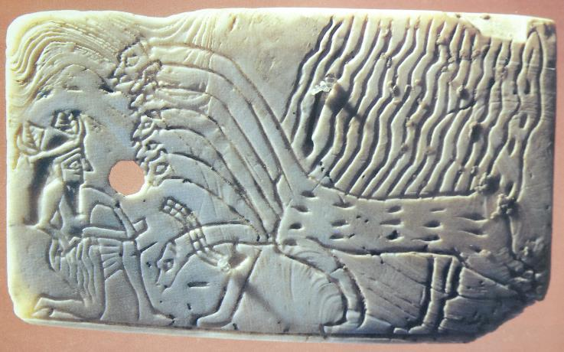
Leviathan and the Use of Ancient Mythology / Leviatán y el uso de la mitología antigua
The imagery of Yahweh in conflict with a dragon-like creature appears in various places in the Old Testament (e.g., Job 9:13; 26:12-13; Ps. 74:13-14; 89:10; Is. 27:1). It seems to have been a stock image, for it is found in the various literature of Sumer, Babylon, Phoenicia, Canaan and Egypt. In the New Testament, this same image appears in Revelation 13:1ff. / Las imágenes de Yahvé en conflicto con una criatura parecida a un dragón aparecen en varios lugares del Antiguo Testamento (por ejemplo, Job 9:13; 26:12-13; Ps. 74:13-14; 89:10; Es. 27:1). Parece haber sido una imagen de archivo, ya que se encuentra en las diversas literaturas de Sumer, Babilonia, Fenicia, Canaán y Egipto. En el Nuevo Testamento, esta misma imagen aparece en Apocalipsis 13:1 y ss.
STOCK NAMES / NOMBRES EXISTENTES
Leviathan / Leviatán
Behemoth / Behemot
Rahab
Tannin / Tanin
Yam
Nahar
Nahash / Nahas
In this incised Sumerian shell from ca. 2600 BC, a seven-headed monster confronts a god who already has wounded one of its heads. / En esta concha sumeria incisada de ca. 2600 a.C., un monstruo de siete cabezas se enfrenta a un dios que ya ha herido una de sus cabezas.

Slide 71
The Fall of Lucifer? (14:12-15) / ¿La caída de Lucifer? (14:12-15)
Many interpreters have understood the overthrow of the king of Babylon to be a metaphor for Satan’s downfall. / Muchos intérpretes han entendido que el derrocamiento del rey de Babilonia es una metáfora de la caída de Satanás.
The title “Daystar” (הילל= “Lucifer,” KJV via the Latin Vulgate) has become a popular title for Satan, though this is the only passage in the Bible that contains the name. / El título “Estrella de la Mañana" (הילל= "Lucifer", KJV a través de la Vulgata latina) se ha convertido en un título popular para Satanás, aunque este es el único pasaje de la Biblia que contiene el nombre.
In this reading, the attempt to usurp God’s throne (14:13-14) is not only a description of the earthly Babylonian king’s pretensions, it mirrors the dark spiritual power that lies behind him, Satan himself. / En esta lectura, el intento de usurpar el trono de Dios (14:13-14) no es solo una descripción de las pretensiones del rey babilónico terrenal, sino que refleja el oscuro poder espiritual que yace detrás de él, el propio Satanás.
Usually, this reading is coupled with a similar reading of Ezekiel 28. / Por lo general, esta lectura se combina con una lectura similar de Ezequiel 28.

Slide 72
THE 7TH CENTURY PROPHETS / LOS PROFETAS DEL SIGLO VII

Slide 73
The 7th and 6th Century Prophets / Los profetas de los siglos VII y VI Zephaniah, Jeremiah, Ezekiel, Daniel / Sofonías, Jeremías, Ezequiel, Daniel
With the exile of the northern nation, Judah now faced the Mesopotamian superpowers alone. / Con el exilio de la nación del norte, Judá ahora se enfrentó solo a las superpotencias de Mesopotamia.
In spite of what happened in the north, the southern nation of Judah clung to the promises made to David, banking their hopes on the belief that faithfulness to David’s dynasty and the temple of Solomon would save them. / A pesar de lo que sucedió en el norte, la nación sureña de Judá se aferró a las promesas hechas a David, confiando sus esperanzas en la creencia de que la fidelidad a la dinastía de David y al templo de Salomón los salvaría.
However, other than the two attempts at reform by Hezekiah and Josiah, Judah persisted in her covenant-breaking ways, continually dabbling in Canaanite and Mesopotamian religion. / Sin embargo, aparte de los dos intentos de reforma de Ezequías y Josías, Judá persistió en sus formas de romper el pacto, incursión continuamente en la religión cananea y mesopotámica.
Soon, hope for a reversal of the predicted disaster became dead. / Pronto, la esperanza de una reversión del desastre previsto murió.

Slide 74
Vision of the day of Yahweh (1:2-3) / Visión del día de Yahvé (1:2-3)
Zephaniah’s initial oracle focuses upon “the Day of Yahweh” (1:7), a designation used by other prophets as well (cf. Am. 5:18; Is. 2:12; 13:9ff.; Joel 2:1, 31). / El oráculo inicial de Sofonías se centra en "el Día de Yahvé" (1:7), una designación utilizada también por otros profetas (cf. Am. 5:18; Es. 2:12; 13:9ff. ; Joel 2:1, 31).
The term “day of Yahweh” more or less approximates what we mean when we speak of doomsday. / El término "día de Yahvé" se aproxima más o menos a lo que queremos decir cuando hablamos del día del juicio final.
It would be a cataclysm as devastating as Noah’s flood, wiping out the earth’s human population and destroying animal, fish and fowl. / Sería un cataclismo tan devastador como el diluvio de Noé, que aniquilaría a la población humana de la tierra y destruiría animales, peces y aves.

Slide 75
Jerusalem and Judah (1:4-6) / Jerusalén y Judá (1:4-6)
Zephaniah’s primary concern was with the city and the nation Yahweh had chosen to bear his name. / La principal preocupación de Sofonías era con la ciudad y la nación que Yahvé había elegido para llevar su nombre.
Her citizens had turned away from the pure faith of Yahweh to follow the Ba’al fertility cult. / Sus ciudadanos se habían alejado de la fe pura de Yahvé para seguir el culto a la fertilidad de Ba'al.
They were bowing before the astral deities of the Mesopotamians, where the heavenly bodies were believed to be gods, especially Ishtar, the Queen of heaven, who was linked to the planet Venus. / Se inclinaban ante las deidades astrales de los mesopotámicos, donde se creía que los cuerpos celestiales eran dioses, especialmente Istar, la Reina del cielo, que estaba vinculada al planeta Venus.
They were participating in the bloodthirsty offerings of Moloch, whose devotees offered propitiatory child sacrifices, pronouncing oaths in the name of Yahweh and in the name of Moloch as well. / Estaban participando en las ofrendas sedientas de sangre de Moloc, cuyos devotos ofrecieron sacrificios infantiles propiciatorios, pronunciando juramentos en el nombre de Yahvé y también en el nombre de Moloc.

Slide 76
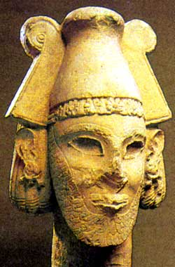
Ammonite deity / Deidad AMONITA
Discovered at Ramat Ammon, dating to the 8th-7th centuries BC / Descubierto en Ramat Amon, que data de los siglos VIII y VII a.C.
The worship of Moloch (the name is based on the ANE word מלך = “king”) is probably to be linked to the OT language about making children “pass through the fire” (Dt. 18:10; 2 Kg. 21:6; Eze. 20:26, 31; 23:37). / La adoración de Moloch (el nombre se basa en la palabra del ACO מלך = "rey") probablemente esté relacionada con el lenguaje AT sobre hacer que los niños "pasen a través del fuego" (Dt. 18:10; 2 Rey. 21:6; Eze. 20:26, 31; 23:37).
Israel Museum, Jerusalem / Museo de Israel, Jerusalén

Slide 77
Other paganizing trends (1:7-9) / Otras tendencias paganizantes (1:7-9)
In addition to the basic offense of idolatry, the citizens of Jerusalem had adopted… / Además de la ofensa básica de la idolatría, los ciudadanos de Jerusalén habían adoptado...
…the clothing styles of the foreigners, probably neglecting the special clothing stipulated in the Torah (Nu. 15:38-42; Dt. 22:11-12). / ...los estilos de ropa de los extranjeros, probablemente descuidando la ropa especial estipulada en la Torá (Nu. 15:38-42; Dt. 22:11-12).
  The “tallith” was a garment with specially knotted fringes (“tzitzits”) with blue thread at the four corners, eventually evolving into the post-biblical prayer shawl of Jewish tradition. / El "talit" era una prenda con flecos especialmente anudados ("tzitzits") con hilo azul en las cuatro esquinas, que finalmente se convirtió en el chal de oración post-bíblico de la tradición judía.
  The purpose of the fringes was a reminder to observe the commandments of Yahweh. / El propósito de los márgenes era un recordatorio para observar los mandamientos de Yahvé.
…pagan superstitions, such as, “stepping over the threshold,” an obscure custom associated with the Philistines (1 Sa. 5:5). Apparently, it was believed that household demons lay beneath the thresholds of doorways, and stepping on the threshold might anger them. / ...supersticiones paganas, como "pasar por encima del umbral", una costumbre oscura asociada con los filisteos (1 Sa. 5:5). Al parecer, se creía que los demonios domésticos estaban por debajo de los umbrales de las puertas, y pisar el umbral podría enfadarlos.

Slide 78
The restoration (3:9-20) / La restauración (3:9-20)
If woe was in the near future, blessing would come in the distant future. Judgment was not Yahweh’s final word. / Si el ay fuera en un futuro cercano, la bendición vendría en un futuro lejano. El juicio no fue la última palabra de Yahvé.
Then, Judah’s citizens would be purified, standing shoulder to shoulder to serve the LORD in unity. / Entonces, los ciudadanos de Judá serían purificados, de pie hombro con hombro para servir al SEÑOR en unidad.
God’s scattered people, even those from Africa, would bring offerings to Yahweh. / La gente dispersa de Dios, incluso la de África, traería ofrendas a Yahvé.
The meek would inherit the earth! / ¡Los mansos heredarían la tierra!
The people of Israel now would celebrate their gift of forgiveness and freedom, and God would live among them. / El pueblo de Israel ahora celebraría su don de perdón y libertad, y Dios viviría entre ellos.
Yahweh would sing lullabies over Jerusalem, the festivals would be restored and the city’s shame would be exchanged for honor. / Yahvé cantaría canciones de cuna sobre Jerusalén, los festivales serían restaurados y la vergüenza de la ciudad se cambiaría por honor.

Slide 79
THE TASK OF JEREMIAH / LA TAREA DE JEREMÍAS
The burden of Jeremiah was that the sentence of exile in the Deuteronomic code would certainly occur because of God’s covenant faithfulness. / La carga de Jeremías era que la sentencia de exilio en el código deuteronómico ciertamente ocurriría debido a la fidelidad del pacto de Dios.
Jeremiah faced an entrenched mood of unmitigated optimism augmented by false prophets who predicted the safety of Jerusalem and Judah. / Jeremías se enfrentó a un estado de ánimo arraigado de optimismo sin mitigar aumentado por falsos profetas que predijeron la seguridad de Jerusalén y Judá.
Even after the 1st deportation, the citizens of Judah concluded that this disaster was only a temporary setback (Je. 28:1-4, 10-11) / Incluso después de la primera deportación, los ciudadanos de Judá llegaron a la conclusión de que este desastre fue solo un revés temporal (Je. 28:1-4, 10-11)
It was the task of Jeremiah to confront this false optimism with the Word of Yahweh—and the divine word was that worse was yet to come! / Era tarea de Jeremías enfrentarse a este falso optimismo con la Palabra de Yahvé, ¡y la palabra divina era que lo peor estaba por venir!

Slide 80
The Spiritual Bankruptcy of Judah / La Bancarrota Espiritual de Judá
Rampant dishonesty / Deshonestidad desenfrenada (Je. 5:1-2)
Sacred prostitution / Prostitución sagrada (Je. 5:7-9)
Cultic syncretism / Sincretismo de culto (Je. 5:19)
Stubborn rebellion / Rebelión obstinada (Je. 5:21)
Social injustice / Injusticia social (Je. 5:28-29)
Religious corruption / Corrupción religiosa (Je. 5:31; 6:13)
Worthless worship / Adoración sin valor (Je. 6:20)
Brazenness / Descaro (Je. 6:15)
Spiritual apathy / Apatía espiritual (Je. 5:12)

Slide 81
The Temple Sermon / El Sermón del Templo (Je. 7, 26) a scathing denunciation of religious superficiality / Una denuncia mordaz de la superficialidad religiosa
Loyalty to the temple was no guarantee of security (7:4, 8). / La lealtad al templo no era garantía de seguridad (7:4, 8).
True religion must be more than lip service: it must issue in social justice and faithfulness to Yahweh (7:5-6). / La verdadera religión debe ser más que un servicio de labios: debe ser una cuestión de justicia social y fidelidad a Yahvé (7:5-6).
The promise of the land “forever” was conditioned on covenant faithfulness (7:7). / La promesa de la tierra "para siempre" estaba condicionada a la fidelidad del pacto (7:7).
If the liturgy in the temple was not matched by covenant faithfulness in life, then the religion was bankrupt (7:9-11a, 21-26). / Si la liturgia en el templo no era igualada por la fidelidad del pacto en la vida, entonces la religión estaba en bancarrota (7:9-11a, 21-26).
As Yahweh promised earlier (cf. 1:12), he was “watching” (7:11b). / Como Yahvé prometió antes (cf. 1:12), estaba "observando" (7:11b).
What once happened at Shiloh (cf. 1 Sa. 2:12-17, 22-36; 4:1-22) would now happen to Jerusalem (7:12-15, 20; 26:4-7). / Lo que pasó una vez en Siló (cf. 1 Sá. 2:12-17, 22-36; 4:1-22) ahora le pasaría a Jerusalén (7:12-15, 20; 26:4-7).
It was too late; the citizens of Jerusalem were implacable, and it was no use praying for them. They were doomed (7:16, 27—8:3). / Era demasiado tarde; los ciudadanos de Jerusalén eran implacables, y no tenía sentido rezar por ellos. Estaban condenados (7:16, 27-8:3).

Slide 82
Jeremiah’s Diatribe Against False Prophets / La Diatriba De Jeremías Contra Los Falsos Profetas
The False Prophets / Los falsos profetas:
Abused their positions of influence (23:10b). / Abusaron de sus posiciones de influencia (23:10b).
Were morally godless (23:11, 14-15). / Eran moralmente impíos (23:11, 14-15).
Mixed the religion of Yahweh with Ba’al worship (23:13). / Mezclaban la religión de Yahvé con el culto a Ba'al (23:13).
Spoke false messages in the name of Yahweh (23:16-18, 21-22, 25-29). / Hablaban mensajes falsos en nombre de Yahvé (23:16-18, 21-22, 25-29).
JEREMIAH’S MORATORIUM / MORATORIA DE JEREMÍAS:
To preface an oracle with “thus says Yahweh” proves nothing about authenticity (23:30-32). / El prefacio de un oráculo con "así dice Yahvé" no demuestra nada sobre la autenticidad (23:30-32).
Therefore, the expression “thus says Yahweh” should be eliminated altogether (23:33-40). / Por lo tanto, la expresión "así dice Yahvé" debería eliminarse por completo (23:33-40).

Slide 83

The Land / La Tierra
The central message of the Book of Consolation: Yahweh intends to bring Israel back to the land (Je. 30:3; 31:17; 33:7). / El mensaje central del Libro de la Consolación: Yahvé tiene la intención de traer a Israel de vuelta a la tierra (Je. 30:3; 31:17; 33:7).
The exile is the “time of Jacob’s trouble” (30:7). / El exilio es el "tiempo de los problemas de Jacob" (30:7).
The ghostly figure of Rachel weeps for her exiled children, Benjamin in the south and Ephraim in the north (31:15). / La figura fantasmal de Raquel llora por sus hijos exiliados, Benjamin en el sur y Efraín (José) en el norte (31:15).
Ephraim is a prodigal son under discipline (31:18-20). / Efraín es un hijo pródigo bajo disciplina (31:18-20).
Hope remained, however, on the far side of exile, a hope expressed in vivid metaphors (Je. 30:10-11): / La esperanza permaneció, sin embargo, en el otro lado del exilio, una esperanza expresada en metáforas vívidas (Je. 30:10-11):
The incurable wound would be healed (30:12-15, 17; 33:6; cf. 8:22; 10:19). / La herida incurable se curaría (30:12-15, 17; 33:6; cf. 8:22; 10:19).
The fallen tent would be pitched again (30:18). / La tienda caída se alzaría de nuevo (30:18).
The purchase of the field in Anathoth was a sign for the future (32:1-15). / La compra del campo en Anatot fue una señal para el futuro (32:1-15).

Slide 84
The New Covenant / El Nuevo Pacto
A New Covenant was coming! / ¡Se acercaba un nuevo pacto!
It was to be established with the remnant from both the northern and southern nations (Je. 31:31). / Se iba a establecer con el remanente de las naciones del norte y del sur (Je. 31:31).
Whereas the Mosaic covenant was contained in external codes, the New Covenant would be deeply internalized (Je. 31:33-34a). / Mientras que el pacto mosaico estaba contenido en códigos externos, el Nuevo Pacto estaría profundamente internalizado (Je. 31:33-34a).
Whereas the Mosaic covenant was based on obedience-reward and disobedience-punishment—retributive justice—the New Covenant would be grounded in forgiveness (Je. 31:34b). / Mientras que el pacto mosaico se basaba en la obediencia, la recompensa y la desobediencia, el castigo, la justicia retributiva, el Nuevo Pacto se basaría en el perdón (Je. 31:34b).
Whereas the Mosaic covenant could end in a divine rejection of Israel for disobedience, the New Covenant was guaranteed forever (Je. 31:35-37; 32:40). / Mientras que el pacto mosaico podría terminar en un rechazo divino de Israel por desobediencia, el Nuevo Pacto estaba garantizado para siempre (Je. 31:35-37; 32:40).

Slide 85
OTHER VOICES / OTRAS VOCES

Slide 86
Four Other Voices in Judah’s Last Days / Otras cuatro voces en los últimos días de Judá
The direction “north” in the prophets invariably referred to the Mesopotamian empire-builders. / La dirección "norte" en los profetas se refería invariablemente a los constructores del imperio mesopotámico.
Several other prophets spoke about the northern threat, among them Joel, Jonah, Nahum and Habakkuk. / Varios otros profetas hablaron de la amenaza del norte, entre ellos Joel, Jonás, Nahúm y Habacuc.
Each, however, addressed this threat in very different ways, and the dates of their oracles can only be guessed. / Sin embargo, cada uno abordó esta amenaza de maneras muy diferentes, y las fechas de sus oráculos solo se pueden adivinar.
Also to be considered is that the great Assyrian Empire was now giving way to the Babylonians, who would swallow up the Assyrian territory and its vassals. / También hay que tener en cuenta que el gran Imperio Asirio ahora estaba dando paso a los babilonios, que se tragarían el territorio asirio y sus vasallos.
Still, the changeover from Assyria to Babylon did not alleviate the threat from the north. / Aún así, el cambio de Asiria a Babilonia no alivió la amenaza del norte.

Slide 87
Joel’s Locusts / Las Langostas de Joel
The dating of Joel is debated, and it is unclear whether the “northern” threat is Assyria or Babylon. / Se debate la datación de Joel, y no está claro si la amenaza "del norte" es Asiria o Babilonia.
In either case, Joel depicts the northern invader as a locust plague eating everything in its path (1:4, 6-7, 10-12, 16-20). / En cualquier caso, Joel representa al invasor del norte como una plaga de langostas que se come todo lo que está en su camino (1:4, 6-7, 10-12, 16-20).
Such an invasion prompted the call to repentance (1:13-14; 2:15-17), for this invader would be nothing less than Yahweh’s tool, an army of judgment (2:1-11). / Tal invasión provocó la llamada al arrepentimiento (1:13-14; 2:15-17), ya que este invasor sería nada menos que la herramienta de Yahvé, un ejército de juicio (2:1-11).
Joel depicted this invasion as the “day of the LORD,” a prophetic expression that approximates our own word “doomsday” (1:15; 2:1). / Joel describió esta invasión como el "día del SEÑOR", una expresión profética que se aproxima a nuestra propia palabra "día del juicio final" (1:15; 2:1).

Slide 88
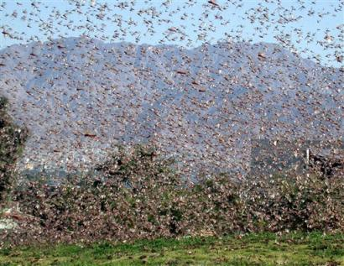
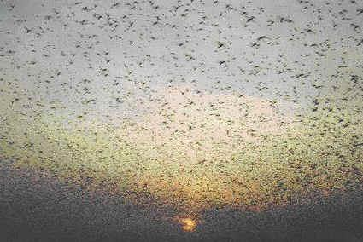
Locust plague in Israel, 2004 (their worst since the 1950s) /
La peste de langostas en Israel, 2004 (la peor desde la década de 1950)

Slide 89
Hope for the Future / Esperanza para el futuro
As was typical for all the writing prophets, the coming judgment was not Yahweh’s final word. / Como era típico de todos los profetas escritores, el próximo juicio no fue la última palabra de Yahvé.
On the other side of disaster was hope. / Al otro lado del desastre estaba la esperanza.
God would repay his people for the years the locusts had destroyed (2:25). / Dios pagaría a su pueblo por los años que las langostas habían destruido (2:25).
For Joel, this hope was depicted as the outpouring of God’s Spirit upon all people, young and old (2:28-29). / Para Joel, esta esperanza se representó como la efusión del Espíritu de Dios sobre todas las personas, jóvenes y mayores (2:28-29).
This promise would later be cited by Peter as predicting the descent of the Holy Spirit at Pentecost (Ac. 2:16ff.). / Esta promesa sería citada más tarde por Pedro como prediciendo el descenso del Espíritu Santo en Pentecostés (Ac. 2:16 y ss.).

Slide 90
Jonah’s Descent / El Descenso de Jonás
There is a pronounced downward spiral in Jonah’s story: / Hay una pronunciada espiral descendente en la historia de Jonás:
He went down to Joppa. / Fue a Jope.
He went down below deck. / Él bajó por debajo de la cubierta.
He went down into the sea when the sailors threw him overboard. / Se fue al fondo del mar cuando los marineros lo arrojaron por la borda.
He went down into the belly of the great fish. / Se metió en el vientre del gran pez.
The fish went down to the bottom of the ocean with Jonah in its belly. / El pez bajó al fondo del océano con Jonás en su vientre.

Slide 91
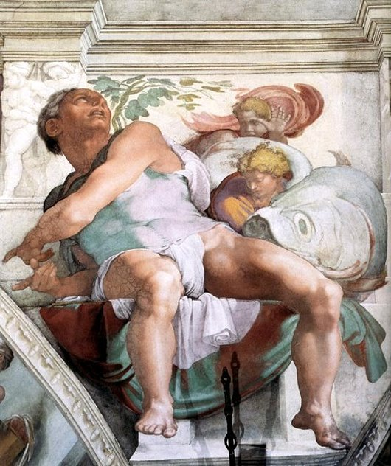
Michelangelo’s Jonah from the ceiling of the Sistine Chapel, Rome / Jonás de Miguel Ángel desde el techo de la Capilla Sixtina, Roma

Slide 92
Jonah’s Message / El mensaje de Jonás
In Nineveh, Jonah preached a message of judgment on the city (3:4). / En Nínive, Jonás predicó un mensaje de juicio sobre la ciudad (3:4).
The response to his preaching was overwhelming repentance (3:5-9). / La respuesta a su predicación fue un arrepentimiento abrumador (3:5-9).
Because of their repentance, God spared Nineveh (3:10). / Debido a su arrepentimiento, Dios perduró a Nínive (3:10).
The nature of this reversal seems to indicate that predictions of judgment carry with them an implicit conditionality. / La naturaleza de esta inversión parece indicar que las predicciones de juicio conllevan una condicionalidad implícita.
Here, judgment was preached, but the judgment was not inevitable. / Aquí, el juicio fue predicado, pero el juicio no era inevitable.

Slide 93
Jonah’s Final Lesson / La Lección Final De Jonás
Jonah was chagrined when God spared Nineveh—the city Jonah loved to hate. / Jonás estaba disgustado cuando Dios perdoró a Nínive, la ciudad que a Jonás le encantaba odiar.
Petulantly, he complained to God about divine mercy (4:1-3). / Petulantemente, se quejó a Dios de la misericordia divina (4:1-3).
Just as Yahweh “supplied” a great fish, he now “supplied” a vine, then “supplied” a worm and finally “supplied” a scorching east wind (1:17; 4:6, 7, 8). In all cases, the same Hebrew verb is used (מנה). / Al igual que Yahvé "suministraba" un gran pez, ahora "suministraba" una vid, luego "suministraba" un gusano y finalmente "suministraba" un viento abrasador del este (1:17; 4:6, 7, 8). En todos los casos, se utiliza el mismo verbo hebreo (מנה).
In the lesson of the vine and the worm and the wind, God showed Jonah that his divine mercy was wider than Jonah’s political narrowness (4:10-11). / Al igual que Yahvé "suministraba" un gran pez, ahora "suministraba" una vid, luego "suministraba" un gusano y finalmente "suministraba" un viento abrasador del este (1:17; 4:6, 7, 8). En todos los casos, se utiliza el mismo verbo hebreo (מנה).

Slide 94
Nahum and Doom / Nahum y la Condena
About a century after Jonah’s mission to Nineveh, Nahum also addressed the Assyrians. / Aproximadamente un siglo después de la misión de Jonás a Nínive, Nahum también se dirigió a los asirios.
This time Yahweh’s word was a blistering announcement of doom depicting Yahweh as a warrior bent on judgment (1:2-6). / Esta vez la palabra de Yahvé fue un anuncio abrasador de la perdición que representaba a Yahvé como un guerrero empeñado en el juicio (1:2-6).
Nineveh is depicted as the “city of blood,” for which God would exact vengeance (3:1-7). / Nínive se describe como la "ciudad de la sangre", por la que Dios exigiría venganza (3:1-7).
What the Assyrians had done to Thebes under Ashurbanipal, God would now do to them (3:8-11). / Lo que los asirios habían hecho a Tebas bajo Asurbanipal, Dios ahora les haría a ellos (3:8-11).
In the midst of doom, however, Nahum also foretold a coming herald of good news (1:15), a message that foretold of the coming of Christ (cf. Ro. 10:14-15). / Sin embargo, en medio de la perdición, Nahum también predijo un próximo heraldo de buenas noticias (1:15), un mensaje que predijo la venida de Cristo (cf. Ro. 10:14-15).

Slide 95
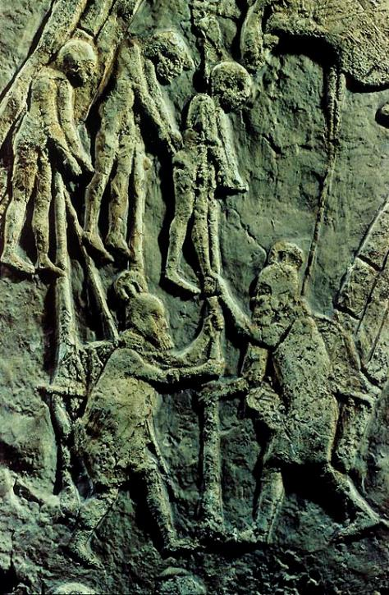
On the walls of Niveveh’s palace were depicted the gruesome atrocities of war inflicted by the Assyrians—solders from the “city of blood.” / En las paredes del palacio de Niveveh se representaban las horribles atrocidades de guerra infligidas por los asirios, los soldados de la "ciudad de la sangre".
Assyrian soldiers impale prisoners to intimidate defenders so that they would give up more quickly. Easily viewed from the wall of the city, such tactics urged defenders to avoid risking the same fate by refusing to surrender (cf. 2 Kg. 18:27). / Los soldados asirios empalan a los prisioneros para intimidar a los defensores para que se rindan más rápidamente. Fácilmente visto desde la muralla de la ciudad, tales tácticas instaron a los defensores a evitar arriesgarse a la misma suerte al negarse a rendirse (cf. 2 Rey. 18:27).
British Museum, London / Museo Británico, Londres

Slide 96
Habakkuk’s First Question / La primera pregunta de Habacuc
That Yahweh intended to punish Judah by the Mesopotamian empire-builders was now a foregone conclusion. / Que Yahvé tenía la intención de castigar a Judá por parte de los constructores del imperio mesopotámico era ahora una conclusión inevitable.
In an extended dialogue with God, Habakkuk questioned why Yahweh had allowed the corruption of Judah to go on so long (1:2-4). / En un diálogo prolongado con Dios, Habacuc cuestionó por qué Yahvé había permitido que la corrupción de Judá durara tanto tiempo (1:2-4).
God responded that he would punish Judah by using the Babylonians as his instrument of judgment (1:5-11). / Dios respondió que castigaría a Judá usando a los babilónicos como su instrumento de juicio (1:5-11).

Slide 97
Habakkuk’s Second Question / La segunda pregunta de Habacuk
God’s answer to Habakkuk’s first question left him with a moral dilemma. / La respuesta de Dios a la primera pregunta de Habacuc lo dejó con un dilema moral.
If it be granted that Judah deserved punishment, it still was puzzling why God would use the Babylonians as his instrument of judgment, since the Babylonians were even more morally degenerate than the people of Judah (1:12—2:1). / Si se concede que Judá merecía el castigo, todavía era desconcertante por qué Dios usaría a los babilonios como su instrumento de juicio, ya que los babilonios eran aún más moralmente degenerados que el pueblo de Judá (1:12-2:1).
Would God simply allow violence to continue unabated (2:17)? / ¿Permitiría Dios simplemente que la violencia continuara sin cesar (2:17)?
God responded that he intended to punish the Babylonians also (2:2-5). / Dios respondió que tenía la intención de castigar también a los babilónicos (2:2-5).

Slide 98
Between the Times / Entre los Tiempos
God message to Habakkuk in the midst of his questions was that the people of God must wait in faith for God’s justice. / El mensaje de Dios a Habacuc en medio de sus preguntas fue que el pueblo de Dios debe esperar con fe la justicia de Dios.
The divine solution to evil in the world would come later than sooner—it would come at the end (2:3). / La solución divina al mal en el mundo vendría más tarde que temprano, llegaría al final (2:3).
In between the “now” and the “then,” Habakkuk (and God’s people) could only patiently wait in faith (2:4b). / Entre el "ahora" y el "entonces", Habacuc (y el pueblo de Dios) solo podía esperar pacientemente en la fe (2:4b).
The person of faith can trust only in God, nothing else (3:17-19). / La persona de fe solo puede confiar en Dios, nada más (3:17-19).

Slide 99
THE 6TH CENTURY /
EL SIGLO VI

Slide 100
THE TASK OF EZEKIEL / LA TAREA DE EZEQUIEL
So long as there was hope that the 1st deportation was a temporary set-back, there could be confidence that Marduk had not defeated Yahweh. / Mientras hubiera esperanza de que la primera deportación fuera un retroceso temporal, podría haber confianza en que Marduc no había derrotado a Yahvé.
The Babylonian claim was that Marduk was more powerful than Yahweh. / La afirmación babilónica era que Marduc era más poderoso que Yahvé.
But what if the 1st deportation was not temporary? / Pero, ¿y si la primera deportación no fue temporal?
It remained for Ezekiel to explain why Yahweh would allow pagans to desecrate his temple and deport his people from a land that was supposed to be theirs forever. / Le quedaba a Ezequiel explicar por qué Yahvé permitiría a los paganos profanar su templo y deportar a su pueblo de una tierra que se suponía que sería suya para siempre.

Slide 101
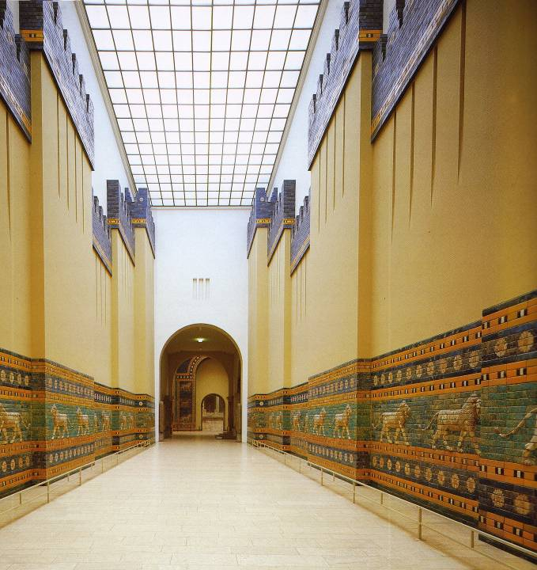
The grandeur of Babylon fostered a spiritual crisis. Was Marduk greater than Yahweh? / La grandeza de Babilonia fomentó una crisis espiritual. ¿Fue Marduc más grande que Yahvé?
Processional Way Leading to the Ishtar Gate / Camino procesional que conduce a la puerta de Istar
Approximately 20-24 meters wide with central traffic lane and pedestrian walkways / Aproximadamente 20-24 metros de ancho con carril de tráfico central y pasarelas peatonales
Walls 7 meters thick / Paredes de 7 metros de espesor
250 meters long / 250 metros de largo
Staatliche Museen Zu Berlin
Vorderasiatisches Museum
/ Museos Estatales De Berlín
Museo de Oriente Próximo

Slide 102
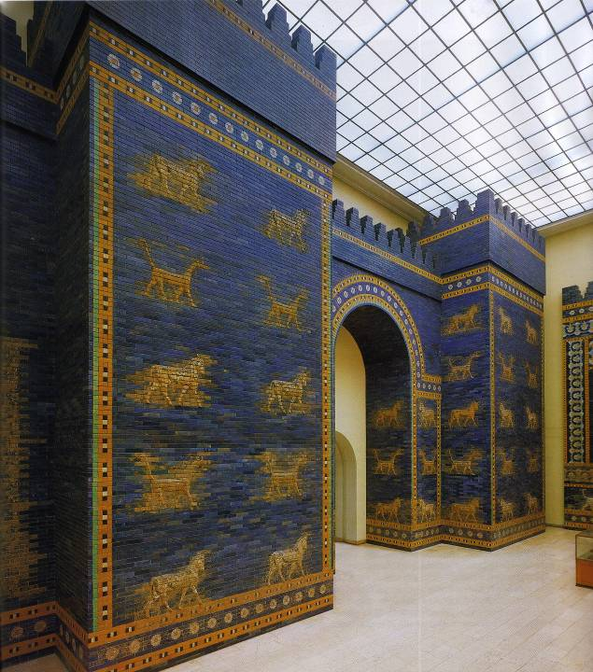
Ishtar Gate with animal friezes representing deities / Puerta de Istar con frisos de animales que representan deidades
BULLS (Adad, the weather god) / TOROS (Adad, el dios del clima)
DRAGONS (Marduk, protector of the city) / DRAGONES (Marduk, protector de la ciudad)
(Vorderasiatisches Museum, Berlin) / (Museo de Asia Occidental, Berlín)

Slide 103
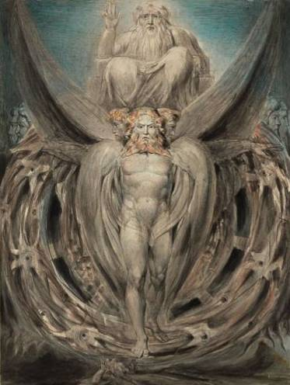
YAHWEH ABANDONS THE TEMPLE (Ezekiel 10:15, 18; 11:23) / YAHVE ABANDONA EL TEMPLO (Ezequiel 10:15, 18; 11:23)
“Then the cherubim rose upward…
“The glory of Yahweh departed from over the threshold of the temple…
“The glory of Yahweh went up from within the city and stopped above the mountain east of it.”
  "Entonces el querubín se levantó hacia arriba...
  "La gloria de Yahvé partió de lo más alto del templo...
  "La gloria de Yahvé subió desde el interior de la ciudad y se detuvo por encima de la montaña al Este de ella".
William Blake’s water color of Ezekiel’s vision
Museum of Fine Arts, Boston

Slide 104
Theophany of the Chariot / Teofanía del carruaje
Language of revelation but maintaining distance: / Lenguaje de revelación, pero manteniendo la distancia:
“looks like” / "Parece"
“appearance” / “aspecto”
“pattern, form or shape” / "Patrón, forma o figura"
What Ezekiel does NOT describe: the divine figure / Lo que Ezequiel NO describe: la figura divina

Slide 105
A QUESTION BEGGED: The divine glory is seen by Ezekiel in Babylon with the deported exiles, NOT in the Jerusalem temple. This immediately raises the question: “How can this be?” (1:1, 28b; cf. 3:22-23; cf. 8:3-4). / UNA PREGUNTA SUGERIDA: La gloria divina es vista por Ezequiel en Babilonia con los exiliados deportados, NO en el templo de Jerusalén. Esto plantea inmediatamente la pregunta: "¿Cómo puede ser esto?" (1:1, 28b; cf. 3:22-23; cf. 8:3-4).
This vision suggests that Yahweh already had abandoned the temple in Jerusalem, something Ezekiel will make explicit later (10:3-4, 18-19; 11:22.) / Esta visión sugiere que Yahvé ya había abandonado el templo de Jerusalén, algo que Ezequiel hará explícito más tarde (10:3-4, 18-19; 11:22).

Slide 106
The Model Siege (4:1—5:17) / El Asedio Modelo (4:1—5:17)
Ezekiel’s first instructions were to offer a “living parable,” a model siege intended to represent Jerusalem, which soon was to be under siege by Nebuchadnezzar II. / Las primeras instrucciones de Ezequiel fueron ofrecer una "parábola viviente", un asedio modelo destinado a representar a Jerusalén, que pronto iba a estar bajo el asedio de Nabucodonosor II.
He was to draw a “map” of Jerusalem on a clay tablet or brick, build a siege ramp against it with a war camp outside, and put in place battering rams (4:1-2). / Él debía dibujar un "mapa" de Jerusalén en una tablilla de arcilla o ladrillo, construir una rampa de asedio contra ella con un campo de guerra afuera y poner en su lugar arietes (4:1-2).
A popular notion, advocated by false prophets, was that the 1st deportation would be short—that Jehoiachin and the exiles would soon be coming home (Je. 28:1-4). It is not unlikely that the exiles in Babylon were aware of this prediction. / Una noción popular, defendida por los falsos profetas, era que la primera deportación sería corta, que Joaquín y los exiliados pronto volverían a casa (Je. 28:1-4). No es poco probable que los exiliados en Babilonia fueran conscientes de esta predicción.
Ezekiel’s model siege worked against such false optimism. / El asedio modelo de Ezequiel funcionó en contra de tal falso optimismo.

Slide 107
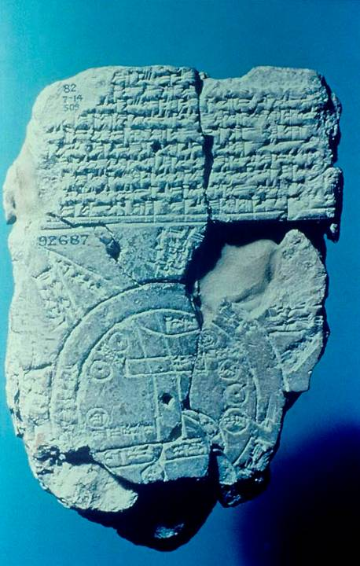
Babylonian Map of the World / Mapa Babilónico del Mundo
Inscribed maps on clay tablets, such as Ezekiel made of Jerusalem, were known from ancient times. Here, a scribe produced a map of the ancient Near East from about the 6th century BC (the time of Ezekiel). / Los mapas inscritos en tablillas de arcilla, como Ezequiel hecho de Jerusalén, se conocían desde la antigüedad. Aquí, un escriba produjo un mapa del antiguo Cercano Oriente desde alrededor del siglo VI a. C. (la época de Ezequiel).
The vertical lines are labeled “Euphrates.” / Las líneas verticales están etiquetadas como "Eufrates".
The city of Babylon is marked. / La ciudad de Babilonia está marcada.
The upper area is labeled “where the sun is not seen.” / El área superior está etiquetada como "donde no se ve el sol”.
British Museum, London /
Museo Británico, Londres

Slide 108
TWO POPULAR CLICHES / DOS CLICHÉS POPULARES 12:21-22, 26-27 both betraying false optimism / Ambos traicionando el falso optimismo
The days go by and every vision comes to nothing. / Los días pasan y cada visión no llega a nada.
(The prediction of the fall of Jerusalem probably is a false prophecy.) / (La predicción de la caída de Jerusalén probablemente sea una falsa profecía).
The vision he sees is for many years from now, and he prophesies about the distant future. / La visión que ve es dentro de muchos años, y profetiza sobre el futuro lejano.
(If the prophecy is valid, it probably won’t happen in our lifetimes.) / (Si la profecía es válida, probablemente no sucederá en nuestras vidas).

Slide 109
THE PROSTITUTE SISTERS / LAS HERMANAS PROSTITUTAS fertility cult promiscuity becomes a metaphor for disloyalty to God / La promiscuidad del culto a la fertilidad se convierte en una metáfora de la deslealtad a Dios
אחל (‘ohel = tent), a word-play on the tents of pagan prostitution at the high places / אחל ('ohel = tienda de campaña), un juego de palabras en las tiendas de campaña de la prostitución pagana en los lugares altos
Oholah (Samaria)
Prostituted herself to Assyria (2 Kg. 15:19; Ho. 5:13; 7:11; 8:9; 12:1) / Se prostituyó en Asiria (2 Rey. 15:19; Os. 5:13; 7:11; 8:9; 12:1)
Yahweh sent Assyria to judge her (2 Kg. 17) / Yahvé envió a Asiria a juzgarla (2 Rey. 17)
Oholabah (Jerusalem)
Prostituted herself to: / Se prostituyó con:
  Assyria (2 Kg. 16:7-10, 18; 18:13-16) / Asiria (2 Rey. 16:7-10, 18; 18:13-16)
  Then Babylon (2 Kg. 20:12-18; 24:1) / Luego Babilonia (2 Rey. 20:12-18; 24:1)
  Then Egypt (2 Kg. 18:21; 24:1, 7; Je. 2:36; 37:5-8) / Luego Egipto (2 Rey. 18:21; 24:1, 7; Je. 2:36; 37:5-8)
Yahweh would send Babylon and all its hordes to judge her / Yahvé enviaría a Babilonia y a todas sus hordas a juzgarla

Slide 110
The Song of the Cauldron / La Canción del Caldero
January 15, 588 BC / 15 de enero de 588 a.C. the day the siege of Jerusalem began / El día en que comenzó el asedio de Jerusalén
(Eze. 24:1-2; 2 Kg. 25:1; Je. 52:4) / (Eze. 24:1-2; 2 Rey. 25:1; Je. 52:4)
Jerusalem was a pot ready for cooking: the city would be cooked in the crucible of judgment. / Jerusalén era una olla lista para cocinar: la ciudad se cocinaría en el crisol del juicio.
Piece by piece, her citizens, like chunks in the stew, would be emptied into exile. / Pieza a pieza, sus ciudadanos, como trozos en el guiso, serían vaciados en el exilio.
The city would be cooked until all the water had boiled away and the remaining pieces charred. / La ciudad se cocinaría hasta que toda el agua se hubiera hervido y las piezas restantes se hubieran carbonizado.
On the night of January 15, 588 BC, Ezekiel’s wife died. Her death was a symbol of the death of God’s wife, Jerusalem. / En la noche del 15 de enero de 588 a. C., la esposa de Ezequiel murió. Su muerte fue un símbolo de la muerte de la esposa de Dios, Jerusalén.

Slide 111
EZEKIEL’S ESCHATOLOGY / ESCATOLOGÍA DE EZEQUIEL
GOD, THE GOOD SHEPHERD (34) / DIOS, EL BUEN PASTOR (34)
Covenant of peace / Pacto de paz
Binding up the injured / Atando a los heridos
Judgment between sheep & goats / Juicio entre ovejas y cabras
BLESSING ON THE MOUNTAINS OF ISRAEL (36) / BENDICIÓN EN LAS MONTAÑAS DE ISRAEL (36)
Regathering of Israel / Reunión de Israel
Cleansing from sin / Limpieza del pecado
Gift of the Holy Spirit / Don del Espíritu Santo
Bounty of the land / Recompensa de la tierra
VISION OF DRY BONES (37) / VISIÓN DE LOS HUESOS SECOS (37)
Restoration of Israel / Restauración de Israel
Gift of the Holy Spirit / Don del Espíritu Santo
United nation, north & south / Naciones Unidas, norte y sur
One Davidic king / Un rey Davidico
Covenant of peace / Pacto de paz
BATTLE OF GOG AND MAGOG (38-39) / BATALLA DE GOG Y MAGOG (38-39)
Enemies arrayed against Israel / Enemigos dispuestos contra Israel
Divine judgment on Gog by earthquake, plague, hail, rain & brimstone / Juicio divino sobre Gog por terremoto, plaga, granizo, lluvia y alima
Vultures scavenge the dead / Los buitres hurgando a los muertos
THE NEW TEMPLE (40-48) / EL NUEVO TEMPLO (40-48)
Blood sacrifice restored / Sacrificio de sangre restaurado
Family of Zadok established as priests / La familia de Sadoc se estableció como sacerdotes
Priestly prince is vice-regent, who sacrifices for himself as well as the people / El príncipe sacerdotal es vicerregente, que se sacrifica tanto por sí mismo como por el pueblo
Glory returns to the temple / La gloria vuelve al templo
Equal division of the land among the tribes / División equitativa de la tierra entre las tribus

Slide 112
The exile and return /
El exilio y el regreso

Slide 113
A Remnant Will Survive
/ Un remanente sobrevivirá
SOUTHERN NATION / NACIÓN DEL SUR
“I will surely gather all of you…the remnant of Israel” (Mic. 2:12a) / "Seguro que los reuniré a todos... el remanente de Israel" (Mic. 2:12a)
“’In that day,’ declares Yahweh, ‘I will assemble the exiles…’ Yahweh will rule over them in Mount Zion from that day and forever.” (Mic. 4:6-7) / "'En ese día', declara Yahvé, 'Reuniré a los exiliados...' Yahvé gobernará sobre ellos en el Monte Sion desde ese día y para siempre". (Miq. 4:6-7)
“In that day Yahweh Tsabaoth will be a glorious crown…for the remnant of his people” (Is. 28:5) / "En ese día, Yahvé Tsabaot será una corona gloriosa... para el resto de su pueblo" (Is. 28:5)
“In that day Adonay will reach out his hand a second time to reclaim the remnant… He will assemble the scattered people of Judah from the four quarters of the earth.” (Is. 11:11-12) / "En ese día, Adonay extenderá su mano por segunda vez para reclamar el remanente... Reunirá a la gente dispersa de Judá de los cuatro cuartos de la tierra". (Is. 11:11-12)
8th Century Prophets / Profetas del siglo VIII
NORTHERN NATION / NACIÓN DEL NORTE
“I will bring back my exiled people Israel…” (Am. 9:14a) / "Traeré de vuelta a mi pueblo exiliado Israel..." (Am. 9:14a)
“I will plant Israel in their own land never again to be uprooted from the land…” (Am. 9:15) / "Nunca volveré a plantar a Israel en su propia tierra para ser arrancado de la tierra..." (Am. 9:15)
“The Israelites will live many days without king or prince…afterward they will return…” (Ho. 3:4-5) / "Los israelitas vivirán muchos días sin rey ni príncipe... después regresarán..." (Ho. 3:4-5)
“I will plant her for myself in the land… (Ho. 2:23) / "La plantaré para mí en la tierra... (Os. 2:23)

Slide 114
I Will Bring You Back / Te Traeré De Vuelta
7th and 6th Century Prophets / Profetas de los siglos VII y VI
I will…gather those who have been scattered. At that time I will gather you; at that time I will bring you home. (Zep. 3:19-20) / Voy a... reunir a los que han estado dispersos. En ese momento te reuniré; en ese momento te llevaré a casa. (Sof. 3:19-20)
I myself will gather the remnant of my flock out of all the countries where I have driven them… (Je. 23:3) / Yo mismo reuniré el resto de mi rebaño de todos los países a los que los he conducido... (Je. 23:3)
I will forgive the remnant I spare. (Je. 50:20) / Perdonaré el remanente que yo haya dejado. (Je. 50:20)
When seventy years are completed… I will…bring you back to the place from which I carried you into exile. (Je. 29:10-14) / Cuando se completen setenta años... Te traeré de vuelta al lugar desde el que te llevé al exilio. (Je. 29:10-14)
I will gather you from the nations…where you have been scattered, and I will give you back the land of Israel again. (Eze. 11:17) / Te reuniré de las naciones... donde has estado disperso, y te devolveré la tierra de Israel de nuevo. (Eze. 11:17)
In the first year of Darius…I, Daniel, understood from the Scriptures…that the desolation of Jerusalem would last seventy years. (Da. 9:1-3) / En el primer año de Darío... Yo, Daniel, entendí por las Escrituras... que la desolación de Jerusalén duraría setenta años. (Da. 9:1-3)

Slide 115
Good News to Mt. Zion! / ¡Buenas noticias para el monte Zion!
“Zion will be redeemed with justice…” (Is. 1:27) / "Zion será redimido con justicia..." (Is. 1:27)
“You who bring the gospel to Zion…you who bring the gospel to Jerusalem…lift up your voice with a shout… Say to the towns of Judah, ‘Here is your God’” (Is. 40:9) / "Tú que traes el evangelio a Sión... tú que traes el evangelio a Jerusalén... levanta tu voz con un grito... Di a las ciudades de Judá: 'Aquí está tu Dios'" (Is. 40:9)
“The redeemed of Yahweh will return. They will enter Zion with singing; everlasting joy will crown their heads.” (Is. 51:11) / "El redimido de Yahvé volverá. Entrarán en Sión cantando; la alegría eterna coronará sus cabezas". (Is. 51:11)
“I looked and saw the glory of Yahweh filling the temple…” (Eze. 44:4) / "Miré y vi la gloria de Yahvé llenando el templo..." (Eze. 44:4)

Slide 116
The Scholarly Controversy / La controversia académica
In the past two centuries, historical-critical scholars have concluded that Isaiah 40-66 was not written by Isaiah of Jerusalem. / En los últimos dos siglos, los eruditos críticos históricos han llegado a la conclusión de que Isaías 40-66 no fue escrito por Isaías de Jerusalén.
Typically dubbed “Deutero-Isaiah,” this latter section is believed to have been composed by one or more anonymous authors about two centuries after Isaiah 1-39. / Típicamente apodada "Deutero-Isaías", se cree que esta última sección fue compuesta por uno o más autores anónimos unos dos siglos después de Isaías 1-39.
Some scholars also argue for “Trito-Isaiah,” chapters 56-66, which are believed to have been composed by yet a different author. / Algunos eruditos también argumentan a for de "Trito-Isaías", capítulos 56-66, que se cree que fueron compuestos por un autor diferente.

Slide 117
What is at Issue / ¿Qué hay en cuestión?
Historical-Critical Scholars / Eruditos Histórico-críticos
The literary style in chapters 40-66 is quite different than in chapters 1-39. / El estilo literario en los capítulos 40-66 es bastante diferente al de los capítulos 1-39.
The context is post-exilic, two centuries later than Isaiah. / El contexto es post-exílico, dos siglos después que Isaías.
Several other OT scrolls are composites (e.g., 1 & 2 Kings, 1 & 2 Chronicles, The Twelve). / Varios otros pergaminos AT son compuestos (por ejemplo, 1 y 2 Reyes, 1 y 2 Crónicas, Los Doce).
NT citations from this section of Isaiah simply use conventional language in referencing Isaiah. / Las citas de NT de esta sección de Isaías simplemente usan un lenguaje convencional para hacer referencia a Isaías.
Conservative Scholars / Eruditos Conservadores
There is no textual evidence for two or more sources. / No hay evidencia textual para dos o más fuentes.
If Isaiah was a true prophet, a different context is immaterial. / Si Isaías era un verdadero profeta, un contexto diferente es irrelevante.
The OT books that are composites clearly say so—and the Book of Isaiah does not. / Los libros del AT que son compuestos lo dicen claramente, y el Libro de Isaías no.
If Jesus said Isaiah said it, then he said it, conventional language notwithstanding. / Si Jesús dijo que Isaías lo dijo, entonces lo dijo, a pesar del lenguaje convencional.
However the question of authorship is to be decided, all scholars agree that Isaiah 40-66 presupposes the context of Babylonian exile. / Sin embargo, la cuestión de la autoría está por decidirse, todos los eruditos están de acuerdo en que Isaías 40-66 presupone el contexto del exilio babilónico.

Slide 118
The New Historical Situation / La Nueva Situación Histórica
Beginning in Isaiah 40:1, the oracles implicitly assume that the exile has occurred and is now nearly over. / A partir de Isaías 40:1, los oráculos asumen implícitamente que el exilio ha ocurrido y ahora está a punto de terminar.
In chapters 1-39 the enemy is clearly Assyria, while Jerusalem and Judah are still surviving politically and the kings of David’s family still reign. / En los capítulos 1-39, el enemigo es claramente Asiria, mientras que Jerusalén y Judá todavía sobreviven políticamente y los reyes de la familia de David todavía reinan.
In chapters 40 and following, Jerusalem is in ruins (40:1-2; 44:26-28; 49:14-23; 64:10). The temple has been destroyed (63:18; 64:11). The only references to David now seem to be in the distant future (55:3-5). / En los capítulos 40 y siguientes, Jerusalén está en ruinas (40:1-2; 44:26-28; 49:14-23; 64:10). El templo ha sido destruido (63:18; 64:11). Las únicas referencias a David ahora parecen estar en un futuro lejano (55:3-5).
Some oracles seem to be direct responses to statements and complaints by the exiles themselves (40:27; 45:9-13; 49:14). / Algunos oráculos parecen ser respuestas directas a las declaraciones y quejas de los propios exiliados (40:27; 45:9-13; 49:14).
A third world power, Persia, is anticipated. It’s leader is already identifiable as Cyrus, the Great (44:28; 45:1, 13). / Se prevé una tercera potencia mundial, Persia. Su líder ya es identificable como Ciro el Grande (44:28; 45:1, 13).
Hence, the exile is not something that is going to happen; it is something that has already happened. / Por lo tanto, el exilio no es algo que vaya a suceder; es algo que ya ha sucedido.

Slide 119
The Comfort of God / El Consuelo de Dios
This portion of Isaiah is appropriately called “the book of consolation,” since it commences with a message of comfort to the exiles in Babylon (40:1-2). / Esta parte de Isaías se llama apropiadamente "el libro de consuelo", ya que comienza con un mensaje de consuelo para los exiliados en Babilonia (40:1-2).
A mysterious “voice in the desert” was now calling the exiles back to their homeland (Is. 40:3-11). / Una misteriosa "voz en el desierto" ahora estaba llamando a los exiliados de vuelta a su tierra natal (Is. 40:3-11).
Cyrus was God’s “shepherd-messiah” who would allow the exiles to go home and rebuild; he was not the messiah (in the sense of Christ), but he certainly was a messiah, in this case an unwitting tool of Yahweh (Is. 45:4-7; cf. 2 Chr. 36:22-23; Ezr. 1:1-4). / Ciro era el "mesías pastor" de Dios que permitía que los exiliados se fueran a casa y se reconstruyeran; no era el mesías (en el sentido de Cristo), pero ciertamente era un mesías, en este caso una herramienta involuntaria de Yahvé (Is. 45:4-7; cf. 2 Cró. 36:22-23; Esd. 1:1-4).

Slide 120
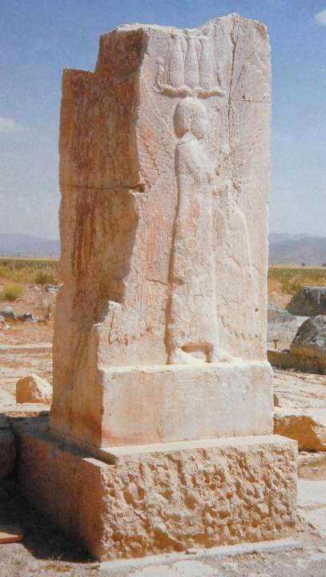
Bas-relief of four-winged figure guarding the entrance to Cyrus’ tomb excavated in Pasargadae, Persia /
Bajorrelieve de una figura de cuatro alas que protege la entrada a la tumba de Ciro
excavado en Pasargadae, Persia
“Thus says Yahweh, ‘I am Yahweh…’ who says of Cyrus, ‘He is my shepherd, and he shall carry out my purpose; and who says of Jerusalem, ‘It shall be rebuilt’, and of the temple, ‘Your foundation shall be laid.’” (Isaiah 44:24-28; cf. 45:1, 13). /
“Así dice Yahvé: 'Yo soy Jehvé...' que dice de Ciro: 'Él es mi pastor, y cumplirá mi propósito; y quien dice de Jerusalén: 'Se reconstruirá', y del templo: 'Se pondrán tus cimientos'". (Isaías 44:24-28; cf. 45:1, 13).

Slide 121
The Servant of Yahweh / El Siervo de Yahvé
In the midst of these predictions of restoration appear several descriptions of “the servant of the LORD.” / En medio de estas predicciones de restauración aparecen varias descripciones de "el siervo del Señor".
In one sense, this figure is a collective metaphor for the entire nation of Israel that terribly failed in its divine calling (Is. 42:18-22, 25). / En un sentido, esta figura es una metáfora colectiva para toda la nación de Israel que fracasó terriblemente en su vocación divina (Is. 42:18-22, 25).
Repeatedly, Israel, God’s servant, turned away (Is. 43:22-24). / En repetidas ocasiones, Israel, el siervo de Dios, se dio la vuelta (Is. 43:22-24).
In another sense, however, there would come a future individual servant who would redeem not only Israel but the nations of the whole world (Is. 49:1-6). / En otro sentido, sin embargo, vendría un futuro siervo individual que redimiría no solo a Israel, sino a las naciones de todo el mundo (Is. 49:1-6).
This Servant would never fail (Is. 42:1-7). / Este siervo nunca fallaría (Is. 42:1-7).
Though mistreated and rejected, the coming Servant would bear the sins of others unto death (Is. 52:13—53:12). / Aunque maltratado y rechazado, el siervo que viene soportaría los pecados de los demás hasta la muerte (Is. 52:13-53:12).

Slide 122
The Songs of the Servant / Las Canciones del Siervo
Beginning in 42:1, the reader encounters the first of what have come to be called the four Servant Songs, poetic declarations about Yahweh’s special purpose for his servant. / A partir de 42:1, el lector se encuentra con la primera de las que han llegado a llamarse las cuatro Canciones de los Siervos, declaraciones poéticas sobre el propósito especial de Yahvé para su siervo.
Mission / Misión
42:1-4
Justice to the nations / Justicia a las naciones
Endowed with the Spirit / Dotado del Espíritu
Gracious to the weak / Clemente para los débiles
Determined to succeed / Decidido a tener éxito
Call / Llamado
49:1-6
Chosen before birth / Elegido antes del nacimiento
Hidden in God’s purpose / Oculto en el propósito de Dios
Destined for glory / Destinado a la gloria
A light for the nations / Una luz para las naciones
Submission / Sumisión
50:4-9
Completely faithful / Completamente fiel
Willing to suffer / Dispuesto a sufrir
Determined to endure / Decidido a aguantar
Vindicated at last by Yahweh / Reivindicado por fin por Yahvé
Humiliation / Humillación
52:13—53:12
Despised and rejected / Despreciado y rechazado
Suffers innocently & vicariously / Sufre de forma inocente e indirectamente
Bears the sin of many / Lleva el pecado de muchos
Victorious! / ¡Victorioso!

Slide 123
The Glorious Future / El Glorioso Futuro
In the end, a new Jerusalem would arise and a new Mt. Zion would thrive (Is. 60:10-11, 19-22; 61:1, 11-12). / Al final, surgiría una nueva Jerusalén y un nuevo Monte Sion prosperaría (Is. 60:10-11, 19-22; 61:1, 11-12).
God’s unfailing promises to David would be fulfilled (Is. 55:3-5). / Las promesas infalibles de Dios a David se cumplirían (Is. 55:3-5).
A new heaven and new earth would become the residence of God’s people forever (Is. 65:17-25; 66:22). / Un nuevo cielo y una nueva tierra se convertirían en la residencia del pueblo de Dios para siempre (Is. 65:17-25; 66:22).
It is to the point, of course, that the writers of the New Testament point to Jesus as the direct fulfillment of this hope. Jesus was the “Servant of the Lord” (cf. Lk. 22:37; Ac. 3:13, 26; 1 Pe. 2:22). / Es hasta el punto, por supuesto, que los escritores del Nuevo Testamento señalan a Jesús como el cumplimiento directo de esta esperanza. Jesús fue el "Siervo del Señor" (cf. Luc. 22:37; Hec. 3:13, 26; 1 Pe. 2:22).

Slide 124
The Scope of Daniel’s Visions / El alcance de las visiones de Daniel
Daniel’s lifetime extended from the late history of Judah until the early Persian Period. / La vida de Daniel se extendió desde la historia tardía de Judá hasta principios del período persa.
His prophetic visions extend from the Babylonian Period through the next several centuries of ancient Near Eastern history and beyond—far beyond his lifetime. / Sus visiones proféticas se extienden desde el período babilónico hasta los siguientes siglos de la antigua historia del Cercano Oriente y más allá, mucho más allá de su vida.
Some appreciation of this history is necessary in order to understand his visions. / Es necesaria una apreciación de esta historia para entender sus visiones.

Slide 125
CASE FOR 2nd CENTURY BC / CASO PARA EL SIGLO II a.C.
Daniel is collected with the Kethubim, not the Nebi’im, in the Hebrew Bible. / Daniel se recoge con el Kethubim, no con el Nebi'im, en la Biblia hebrea.
Visions in Daniel 8 and 11-12 are the most historically detailed, and they concern the 3rd and 2nd centuries BC. / Las visiones en Daniel 8 y 11-12 son las más detalladas históricamente, y se refieren a los siglos III y II a.C.
Text includes Greek and Persian loan words that seem anachronistic for the 6th century BC. / El texto incluye palabras de préstamo griegas y persas que parecen anacrónicas para el siglo VI a.C.
Apocalyptic style is more at home in the 2nd century BC. / El estilo apocalíptico está más cómodo en el siglo II a.C.
CONCLUSION: Daniel was written by an unknown Jew using prophecy “after the fact” in order to bolster hope in the Maccabean revolt. / CONCLUSIÓN: Daniel fue escrito por un judío desconocido usando la profecía "después del hecho" para reforzar la esperanza en la revuelta de los Macabeos.
DANIEL: Author & Date / DANIEL: Autor y fecha
CASE FOR 6th CENTURY BC / CASO DEL SIGLO VI a.C.
Purports to be by Daniel in the 6th century BC (uses 1ST person pronouns). / Se supo que es de Daniel en el siglo VI a. C. (utiliza los pronombres de primera persona).
If one accepts the legitimacy of predictive prophecy, accurate details about the 2nd century BC are not a problem. / Si uno acepta la legitimidad de la profecía predictiva, los detalles precisos sobre el siglo II a.C. no son un problema.
Zechariah 9-14 also contains apocalyptic style in the Nebi’im. / Zacarías 9-14 también contiene un estilo apocalíptico en el Nebi'im.
Jesus credits the book to “Daniel, the prophet” (Mt. 24:15). / Jesús atribuye el libro a "Daniel el profeta" (Mat. 24:15).
CONCLUSION: Daniel was written by the historical figure to whom it is credited. / CONCLUSIÓN: Daniel fue escrito por la figura histórica a la que se le atribuye.

Slide 126
Interpreting the Book / Interpretando el Libro how one answers the question about authorship and date becomes a primary determinate understanding of the book / Cómo uno responde a la pregunta sobre la autoría y la fecha se convierte en una comprensión determinada primaria del libro
MACCABEAN VIEW (historical-critical) / VISTA MACABEA (histórico-crítico)
From the fall of Jerusalem to the oppression of Antiochus IV Epiphanes (587-6 BC to 167 BC) / Desde la caída de Jerusalén hasta la opresión de Antíoco IV Epífanes (587-6 a. C. a 167 a. C.)
MESSIANIC VIEW (traditional) / VISTA MESIÁNICA (tradicional)
From the fall of Jerusalem to the coming of the Messiah / Desde la caída de Jerusalén hasta la llegada del Mesías
DISPENSATIONAL VIEW / VISTA DISPENSATIVA
From the fall of Jerusalem to the millennial reign of Jesus Christ at the end of the age / Desde la caída de Jerusalén hasta el reinado milenario de Jesucristo al final de la era

Slide 127
Purpose of the Book / Propósito del Libro
THE BOOK OFFERS INSIGHT INTO GOD’S FUTURE PLANS FOR HIS PEOPLE: / EL LIBRO OFRECE UNA VISIÓN DE LOS PLANES FUTUROS DE DIOS PARA SU PUEBLO:
Though they had lost their land, temple, king and capital, a divine purpose remained for them. / Aunque habían perdido su tierra, su templo, su rey y su capital, seguía habiendo un propósito divino para ellos.
This divine purpose moved from the captivity of Judah to the triumph of God’s kingdom over the whole world. / Este propósito divino pasó del cautiverio de Judá al triunfo del reino de Dios sobre todo el mundo.
It also included the persecution of the elect, the coming of the Messiah, the resurrection of the dead and the last judgment. / También incluyó la persecución de los elegidos, la venida del Mesías, la resurrección de los muertos y el juicio final.

Slide 128
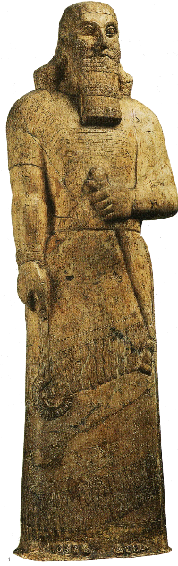
Two Critical Interpretive Points Concerning Nebuchadnezzar’s Dream: / Dos Puntos Interpretativos Críticos Sobre El Sueño De Nabucodonosor:
The head clearly represents Babylon (“you are the head of gold,” 2:38b); all interpretations must begin here. / La cabeza representa claramente a Babilonia ("tú eres la cabeza de oro", 2:38b); todas las interpretaciones deben comenzar aquí.
“In the days of those kings, the God of heaven will set up a kingdom that will never be destroyed…” (2:44) / "En los días de esos reyes, el Dios del cielo establecerá un reino que nunca será destruido..." (2:44)
HEAD OF GOLD / CABEZA DE ORO
CHEST AND ARMS OF SILVER / PECHO Y BRAZOS DE PLATA
BELLY AND THIGHS OF BRONZE / VIENTRE Y MUSLOS DE BRONCE
LEGS OF IRON / PIERNAS DE HIERRO
FEET OF IRON AND CLAY / PIES DE HIERRO Y ARCILLA

Slide 129
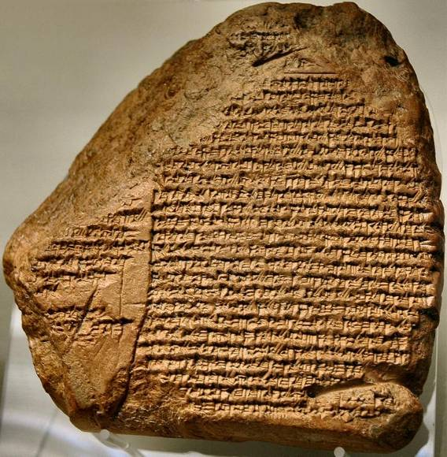
Nabonidus Chronicle / Crónica de Nabonido
(British Museum, London) / (Museo Británico, Londres)
“The 14th day, Sippar (city to the northwest of Babylon) was seized without battle. Nabonidus fled. The 16th day…the army of Cyrus entered Babylon without battle. Afterwards Nabonidus was arrested in
Babylon when he returned [there]. …in the month of Arahshamnu, the 3rd day, Cyrus entered Babylon, green twigs were spread in front of him—the state of ‘Peace’ was imposed upon the city. Cyrus sent greetings to all Babylon.” /
"El día 14, Sippar (ciudad al noroeste de Babilonia) fue incautado sin batalla. Nabonido huyó. El día 16... el ejército de Ciro entró en Babilonia sin batalla. Después, Nabonido fue arrestado en Babilonia cuando regresó [allí]. ...en el mes de Arahshamnu, el tercer día, Ciro entró en Babilonia, se esparcieron ramitas verdes frente a él, el estado de "Paz" se impuso a la ciudad. Ciro envió saludos a toda Babilonia".

Slide 130
Herodotus’ Account (5th century BC) / Relato de Heródoto (siglo V a.C.)
“…dividing his army into two parts, he [Cyrus] marked out by ropes one hundred and eighty trenches on each side…setting his army to dig, some on one side of the river, some on the other… / "...Dividiendo su ejército en dos partes, él [Ciro] marcó con cuerdas ciento ochenta trincheras a cada lado... poniendo a su ejército a cavar, algunos a un lado del río, otros al otro...
“He placed a portion of his army at the point where the river enters the city, and another body at the back of the place where it issues forth, with orders to march into the town by the bed of the stream, as soon as the water became shallow enough… / "Colocó una parte de su ejército en el punto donde el río entra en la ciudad, y otro cuerpo en la parte trasera del lugar donde se emite, con órdenes de marchar hacia la ciudad por el lecho del arroyo, tan pronto como el agua se volvió lo suficientemente poco profunda...
“He turned the Euphrates by a canal into the basin…on which the river sank to such an extent that the natural bed of the stream became fordable. Hereupon the Persians, who had been left for the purpose at Babylon by the river-side, entered the stream, which had now sunk so as to reach about midway up a man’s thigh, and thus got into the town.” / "Convirtió el Éufrates por un canal en la cuenca... en la que el río se hundió hasta tal punto que el lecho natural del arroyo se convirtió en fordable. En este momento, los persas, que habían sido dejados para el propósito en Babilonia junto a la orilla del río, entraron en el arroyo, que ahora se había hundido para llegar a la mitad del muslo de un hombre, y así entraron en la ciudad”.

Slide 131
VISION OF The Seventy Weeks / VISIÓN DE LAS SETENTA SEMANAS
“…seventy weeks are decreed for your people and your holy city…” (Da. 9:24a) / "...Se decretan setenta semanas para tu pueblo y tu ciudad santa..." (Da. 9:24a)
The implication of the 70 weeks (Da. 9:24a) in the context of Daniel’s calculation that the Jews were near the end of their 70 years of Babylonian captivity (Da. 9:2) is that in some sense the exile would be much longer than originally assumed. / La implicación de las 70 semanas (Da. 9:24a) en el contexto del cálculo de Daniel de que los judíos estaban cerca del final de sus 70 años de cautiverio babilónico (Da. 9:2) es que, en cierto sentido, el exilio sería mucho más largo de lo que se suponía originalmente.
Instead of 70 years, the length of pagan oppression would be 70 weeks of years (i.e., 490 years). / En lugar de 70 años, la duración de la opresión pagana sería de 70 semanas de años (es decir, 490 años).
This longer time span would pass before the fulfillment of what the prophets predicted as the restoration of Israel. / Este lapso de tiempo más largo pasaría antes del cumplimiento de lo que los profetas predijeron como la restauración de Israel.

Slide 132
The Post-Exilic Period / El período posterior al exilio
Ezra, Nehemiah, Haggai, Zechariah, Malachi, Esther / Esdras, Nehemías, Hageo, Zacarías, Malaquías, Esther
Cyrus decree of repatriation: / Decreto de repatriación de Ciro:
The fall of Babylon and the emergence of Persia as the new superpower resulted in a benefit for the Jews. / La caída de Babilonia y la aparición de Persia como la nueva superpotencia resultaron en un beneficio para los judíos.
Reversing the policies of both Assyria and Babylon, the Persians allowed displaced peoples in the empire to return to their ancestral homes to rebuild their local temples. /Invirtiendo las políticas tanto de Asiria como de Babilonia, los persas permitieron que los pueblos desplazados del imperio regresaran a sus hogares ancestrales para reconstruir sus templos locales.
The Jews were the immediate beneficiaries of this new policy. Large groups returned to Jerusalem to rebuild a 2nd Temple and the city itself. / Los judíos fueron los beneficiarios inmediatos de esta nueva política. Grandes grupos regresaron a Jerusalén para reconstruir un segundo templo y la ciudad.

Slide 133
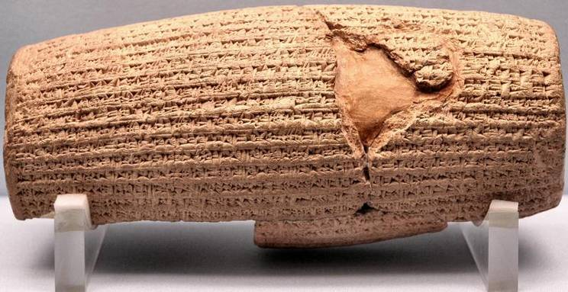
Cyrus Cylinder 539-8 BC / Cilindro de Ciro 539-8 a.C.
“I returned to these sacred cities on the other side of the Tigris, the sanctuaries of which have been in ruins for a long time, the images which used to live therein and established for them permanent sanctuaries. I also gathered all their former inhabitants and returned to them their habitations.” / "Regresé a estas ciudades sagradas al otro lado del Tigris, cuyos santuarios han estado en ruinas durante mucho tiempo, las imágenes que solían vivir allí y establecieron para ellos santuarios permanentes. También reuní a todos sus antiguos habitantes y les devolví sus moradas”.

Slide 134
Leaders of the Returning Jews /Líderes de los judíos que regresan
Sheshbazzar (governor) initial return / Retorno inicial de Sesbasar (gobernador)
Zerubbabel (governor) / Zorobabel (gobernador)
Joshua (priest) / Jesúa (sacerdote)
Haggai (prophet) / Hageo (profeta)
Zechariah (prophet) / Zacarías (profeta)
Ezra (priest & scribe) / Esdras (sacerdote y escriba) spiritual reform / Reforma espiritual
Nehemiah (governor) / Nehemías (gobernador) rebuilding walls / Reconstrucción de muros
Rebuilding the temple / Reconstrucción del templo

Slide 135
Chronology / Cronología
539/538 BC (Cyrus’ Edict of Repatriation) / 539/538 a.C. (Edicto de repatriación de Ciro)
538 BC (Jews return to Jerusalem) / 538 a.C. (Los judíos regresan a Jerusalén)
537 BC (Great altar is constructed) / 537 a.C. (se construye el Gran altar)
536 BC (Temple work begins (Ezra 3:8) / 536 a. C. (Comienza el trabajo en el templo (Esdras 3:8)
----------------------------------------------------
Work Suspended (Ezra 4:24a) / Trabajo suspendido (Esdras 4:24a)
550-529 BC (Reign of Cyrus) / 550-529 a.C. (Reinado de Ciro)
529-523 BC (Reign of Cambyses) / 529-523 a.C. (Reinado de Cambises)
522-486 BC (Reign of Darius I) / 522-486 a.C. (Reinado de Darío I)
---------------------------------------------------
520 BC (Work resumed, cf. Ezra 4:24b; Hg. 1:1) / 520 a.C. (Trabajo reanudado, cf. Esdras 4:24b; Hg. 1:1)

Slide 136
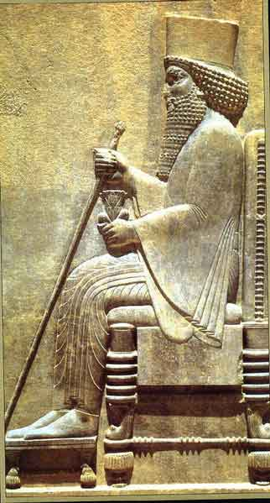
Darius I (the Great) / Darío I (el Grande)
522-486 BC / 522-486 a.C.
Haggai’s sermons were given in Darius’ second regnal year (Hg. 1:1; 2:10). / Los sermones de Hageo se dieron en el segundo año de reinado de Darío (Hg. 1:1; 2:10).
In response to a letter written by the Trans-Euphrates Governor of Persia (Ezr. 5:3-17), Darius researched the royal archives for Cyrus’ decree (6:1-5). / En respuesta a una carta escrita por el Gobernador Trans-éufrates de Persia (Esd. 5:3-17), Darío investigó los archivos reales para el decreto de Ciro (6:1-5).
When it was discovered, he authorized the returning Jews to continue their work of rebuilding the second temple and ordered the Trans-Euphrates officials to support it (6:6-12). / Cuando fue descubierto, autorizó a los judíos que regresaban a continuar su trabajo de reconstrucción del segundo templo y ordenó a los funcionarios del Transéufrates que lo apoyaran (6:6-12).

Slide 137
The Supporting Ministry of Haggai (Ezra 5:1; 6:14a) / El Ministerio de Apoyo de Hageo (Ezras 5:1; 6:14a)
Now Haggai the prophet and Zechariah the prophet prophesied to the Jews in Judah and Jerusalem in the name of the God of Israel, who was over them. / Ahora Hageo el profeta y Zacarías el profeta profetizaron a los judíos de Judá y Jerusalén en el nombre del Dios de Israel, que estaba sobre ellos.
So the elders of the Jews continued to build and prosper under the preaching of Haggai the prophet and Zechariah. / Así que los ancianos de los judíos continuaron construyendo y prosperando bajo la predicación de Hageo, el profeta, y Zacarías.

Slide 138
The Sermon on August 29, 520 BC / El sermón del 29 de agosto de 520 a. C.
Haggai’s first sermon obviously coincides with the situation in which work on the temple had been suspended for many years. / El primer sermón de Hageo obviamente coincide con la situación en la que el trabajo en el templo había sido suspendido durante muchos años.
The returned exiles had lapsed into apathy (1:2). / Los exiliados retornados habían caído en apatía (1:2).
Haggai challenged them to reverse their priorities (1:3-4). / Hageo los desafió a revertir sus prioridades (1:3-4).
He frankly acknowledged that they had been plagued with drought, bad crops and economic deprivation (1:5-6, 9), but he interpreted these setbacks as discipline from Yahweh, because they had neglected their primary task, the building of the temple (1:7-8, 10-11). / Reconoció francamente que habían estado plagados de sequía, malos cultivos y privación económica (1:5-6, 9), pero interpretó estos contratiempos como disciplina de Yahvé, porque habían descuidado su tarea principal, la construcción del templo (1:7-8, 10-11).
Haggai’s initial sermon produced immediate results (1:12). Haggai followed up with a message of encouragement, and the work recommenced (1:13-15). / El sermón inicial de Hageo produjo resultados inmediatos (1:12). Hageo siguió con un mensaje de aliento, y el trabajo se reanudó (1:13-15).

Slide 139
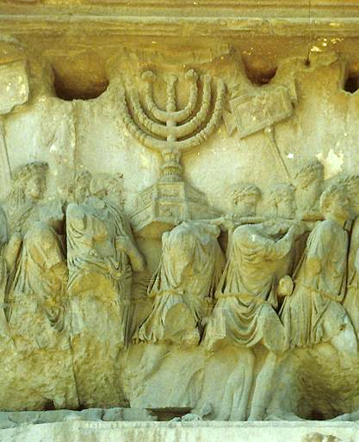
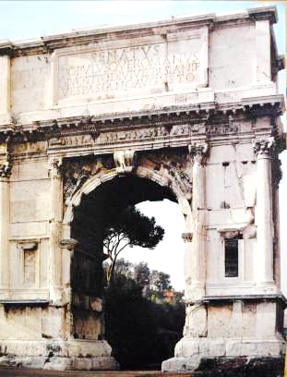
In Zechariah’s vision (4:2), he saw a solid gold lampstand (menorah), and the oil to light the lampstand symbolized Zerubabbel and Joshua (Zec. 4). Whether or not the lampstand depicted in the Arch of Titus is as old as the construction of the 2nd temple in the period of Zerubbabel is unknown, but the similarity of description is close. / En la visión de Zacarías (4:2), vio un candelero de oro macizo (menora), y el aceite para iluminar el candelero de la lámpara simbolizaba a Zorobabel y Josué (Zac. 4). Se desconoce si la lámpara representada en el Arco de Tito es tan antigua como la construcción del segundo templo en el período de Zorobabel, pero la similitud de la descripción es cercana.
The interior detail of the Arch of Titus, erected to commemorate the destruction of Jerusalem in AD 70, offers an ancient relief sculpture of the temple menorah, which the Romans carried off. / El detalle interior del Arco de Tito, erigido para conmemorar la destrucción de Jerusalén en el año 70 d. C., ofrece una antigua escultura en relieve de la menora del templo, que los romanos se llevaron.

Slide 140
Completion! / ¡Finalización!
The work on the 2nd temple now resumed and continued steadily until it was completed in 516 BC (Ezr. 6:14-15): / El trabajo en el segundo templo ahora se reanudó y continuó de manera constante hasta que se completó en el 516 a.C. (Esd. 6:14-15):
The new edifice was dedicated, and the priests were installed in office for temple service (6:16-18). / El nuevo edificio fue dedicado, y los sacerdotes fueron instalados en el cargo para el servicio del templo (6:16-18).
The offering of the 12 male goats “according to the tribes of Israel” indicates the people’s desire to maintain continuity with their covenant history, even though the northern nation was gone forever (6:17). / La ofrenda de las 12 cabras macho "según las tribus de Israel" indica el deseo del pueblo de mantener la continuidad con la historia de su pacto, a pesar de que la nación del norte se había ido para siempre (6:17).
It had been exactly 70 years (586 BC to 516 BC) since the destruction of the first temple, the exact time specified by Jeremiah (25:12-13; 29:10-14). / Habían pasado exactamente 70 años (586 a.C. a 516 a.C.) desde la destrucción del primer templo, la hora exacta especificada por Jeremías (25:12-13; 29:10-14).
The project was completed in Adar, the last month of the year, and the Passover was celebrated in the first month of 515 BC (6:19-22). / El proyecto se completó en Adar, el último mes del año, y la Pascua se celebró en el primer mes del 515 a.C. (6:19-22).

Slide 141
The Jews & the Rulers of Persia
Decree to Return
539 BC
550-529 BC (Reign of Cyrus)
529-523 BC (Reign of Cambyses)
522-486 BC (Reign of Darius I)
486-465 BC (Reign of Xerxes)
465-426 BC (Reign of Artaxerxes I)
423-404 BC (Reign of Darius II)
404-359 BC (Reign of Artaxerxes II)
359-338 BC (Reign of Artaxerxes III)
336-330 BC (Reign of Darius III)
Temple Completed
516 BC
Ezra Returns
458 BC
Nehemiah Returns
445 BC

Slide 142
Los judíos y los gobernantes de Persia
Decreto de Retorno
539 a.C.
550-529 a.C. (Reinado de Ciro)
529-523 a.C. (Reinado de Cambises)
522-486 a.C. (Reinado de Darío I)
486-465 a.C. (Reinado de Jerjes)
465-426 a.C. (Reinado de Artajerjes I)
423-404 a.C. (Reinado de Darío II)
404-359 a.C. (Reinado de Artajerjes II)
359-338 a.C. (Reinado de Artajerjes III)
336-330 a.C. (Reinado de Darío III)
Templo completado
516 a.C.
Esdras regresa
458 a.C.
Nehemías Regresa
445 a.C.

Slide 143
Nehemiah is Permitted to Return / A Nehemías se le permite regresar
Personal feelings were usually shielded from high officials (cf. Pr. 16:14), but Nehemiah was unable to restrain his depression (Ne. 2:1-2). / Los sentimientos personales generalmente estaban prohibidos a los altos funcionarios (cf. Pr. 16:14), pero Nehemías no pudo contener su depresión (Ne. 2:1-2).
He was courageous enough to request a reversal of the stop order against reconstruction, and he offered to oversee the project himself to allay any suspicion (2:3-5). / Fue lo suficientemente valiente como para solicitar una revocación de la orden de detención contra la reconstrucción, y se ofreció a supervisar el proyecto él mismo para disipar cualquier sospecha (2:3-5).
Artaxerxes’ trust in Nehemiah was evident in that he agreed to reverse the stop order and issued official documents authorizing Nehemiah to return under army security (2:6-7) and to cut timber for gate reconstruction (2:8). / La confianza de Artajerjes en Nehemías fue evidente en el sentido de que aceptó revertir la orden de detención y emitió documentos oficiales que autorizaban a Nehemías a regresar bajo la seguridad del ejército (2:6-7) y a cortar madera para la reconstrucción de la puerta (2:8).
Not surprisingly, the Trans-Euphrates officials were chagrined at this turn of events (2:9-10). / No es sorprendente que los funcionarios de Transéufrates se sintieran disgustados por este giro de los acontecimientos (2:9-10).

Slide 144
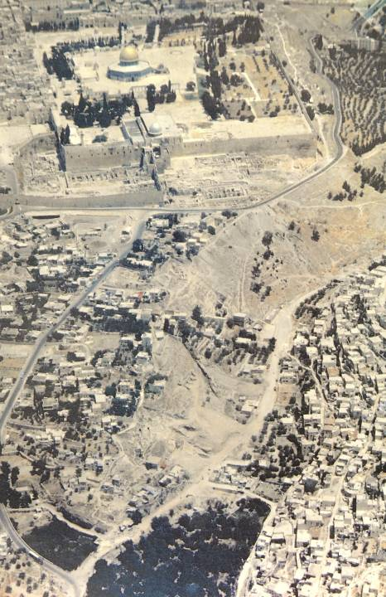
If the conjectures by archaeologists Aharoni and Avi-Yonah in the preceding map are correct, then some of Nehemiah’s locations can be approximated. / Si las conjeturas de los arqueólogos Aharoni y Avi-Yonah en el mapa anterior son correctas, entonces algunas de las ubicaciones de Nehemías se pueden aproximar.
Valley Gate (if for the Tyropoeon Valley) / Puerta del Valle (si es para el valle de Tiropeón)
Dung Gate / Puerta del Estiércol
Fountain Gate / Puerta de la Fuente
King’s Pool (if Siloam; if otherwise, location is unknown) / Piscina del Rey (si Siloé; si no, se desconoce la ubicación)
The Valley (if the Kidron Valley) / El Valle (si es el Valle de Cedrón)

Slide 145
Completion of the Wall / Finalización del Muro
The wall finally was completed at the end of 52 days (6:15-16). / El muro finalmente se completó al final de 52 días (6:15-16).
The work had gone on despite continual harassment from local antagonists who attempted to foil the progress through contacts even within the Jewish community (6:17-19). / El trabajo había continuado a pesar del continuo acoso de los antagonistas locales que intentaron frustrar el progreso a través de los contactos, incluso dentro de la comunidad judía (6:17-19).
When the gates were set in place, gatekeepers were appointed and a schedule was set for opening and closing them. / Cuando se establecieron las puertas, se nombraron guardianes y se estableció un horario para abrirlas y cerrarlas.

Slide 146
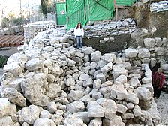
New Nehemiah Wall Remnant Discovered
A 30 meter section of a 2,500-year-old wall as well as a six-by-three meter section of a tower, located just outside the Dung Gate and the Old City walls facing the Mt. of Olives, was discovered by Dr. Eilat Mazar during a recent excavation. It was dated by pottery found at the dig site beneath a nearby tower along with arrowheads, seals and bullae. The wall probably is part of the one built by Nehemiah in about 445 BC. /
Una sección de 30 metros de una pared de 2.500 años de antigüedad, así como una sección de seis por tres metros de una torre, ubicada justo a las afueras de la Puerta del Estiércol y las murallas de la Ciudad Vieja que dan al Monte de los Olivos, fue descubierta por el Dr. Eilat Mazar durante una excavación reciente. Fue fechado por la cerámica encontrada en el sitio de la excavación debajo de una torre cercana junto con puntas de flecha, focas y bullas. El muro probablemente sea parte del construido por Nehemías alrededor del 445 a.C.

Slide 147
Ezra Reads the Torah (Ne. 8:1-8)
The text from 8:1—12:26 shifts from the 1st person to the 3rd person / Esdras lee la Torá (Ne. 8:1-8) El texto de 8:1 a 12:26 cambia de la primera persona a la tercera persona
The public reading was for “those who could understand” (i.e., the reading was in Hebrew, but not everyone could understand Hebrew): / La lectura pública fue para "aquellos que podían entender" (es decir, la lectura estaba en hebreo, pero no todo el mundo podía entender el hebreo):
For those who could not understand (i.e., the Aramaic speaking community), the Levites assisted with explanations, either by “translating” (so JB, GNB) or “giving the sense” (ESV, RSV, NIV, NASB). This is the first biblical description of Scripture translation. / Para aquellos que no podían entender (es decir, la comunidad de habla aramea), los levitas ayudaron con las explicaciones, ya sea "traduciendo" (así que JB, GNB) o "dando sentido" (ESV, RSV, NIV, NASB). Esta es la primera descripción bíblica de la traducción de las Escrituras.
The public reading was conducted from a מגדל עץ (= tower of wood), which probably refers to either a pulpit (so KJV, RSV, NASB, ASV) or a platform (so NIV, NEB, ESV, NAB). / La lectura pública se llevó a cabo desde un מגדל עץ (= torre de madera), que probablemente se refiere a un púlpito (por lo que KJV, RSV, NASB, ASV) o a una plataforma (por lo tanto, NIV, NEB, ESV, NAB).

Slide 148
The Diaspora / La Diáspora
Following the exile and return, the Jews existed in three geographically separated communities (though there is evidence of communication between them). / Después del exilio y el regreso, los judíos existían en tres comunidades geográficamente separadas (aunque hay evidencia de comunicación entre ellos).
EGYPT: Refugees from the Babylonian invasion established a community in Egypt (cf. Je. 42-44). / EGIPTO: Los refugiados de la invasión babilónica establecieron una comunidad en Egipto (cf. Je. 42-44).
BABYLON: Many Jews in Babylon did not return to Judah but remained in the new communities they established in Mesopotamia (cf. Esther, Tobit). / BABYLON: Muchos judíos en Babilonia no regresaron a Judá, sino que permanecieron en las nuevas comunidades que establecieron en Mesopotamia (cf. Ester, Tobías).
JUDAH: Those who returned to Jerusalem established themselves around the 2nd temple (cf. Ezra, Nehemiah, 1 Esdras). / JUDÁ: Los que regresaron a Jerusalén se establecieron alrededor del segundo templo (cf. Esdras, Nehemías, 1 Esdras).

Slide 149
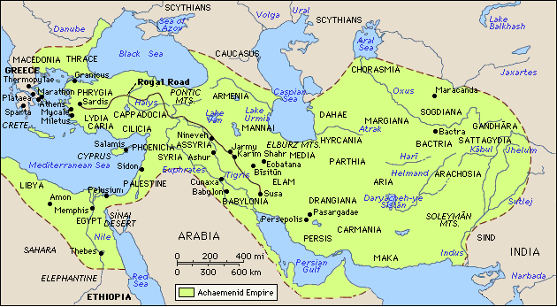
The Jews in the Persian Empire / Los judíos en el Imperio Persa
Jewish settlements (ca. 450 BC) / Asentamientos judíos (ca. 450 AC)

Slide 150
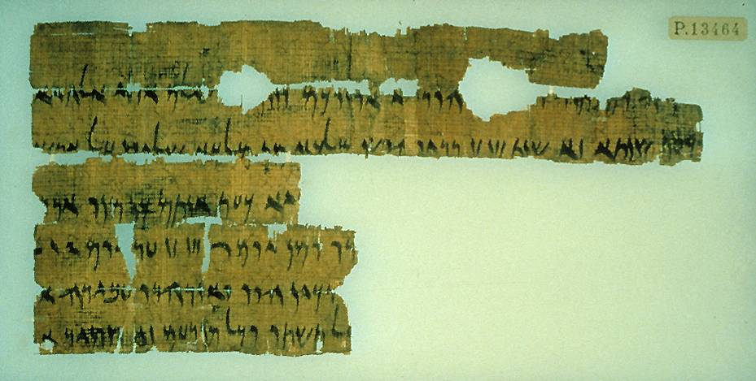
Dated to the 5th year of Darius II (419 BC), this letter from a Hananiah in Jerusalem exhorts the Jews in Elephantine, Egypt to celebrate the Passover. Hananiah identifies himself as “the brother,” and quite possibly he was the brother of Nehemiah (cf. Ne. 1:2), whom Nehemiah placed in charge of Jerusalem (cf. Ne. 7:2). / Datada del quinto año de Darío II (419 a. C.), esta carta de un Hananías en Jerusalén exhorta a los judíos de Elefantina, Egipto, a celebrar la Pascua. Hananías se identifica a sí mismo como "el hermano", y muy posiblemente fue el hermano de Nehemías (cf. Ne. 1:2), a quien Nehemías puso a cargo de Jerusalén (cf. Ne. 7:2).
The letter evidently was written in the atmosphere of reform that prevailed in the aftermath of Nehemiah’s mission and Ezra’s public reading of the Torah. / Evidentemente, la carta fue escrita en la atmósfera de reforma que prevaleció después de la misión de Nehemías y la lectura pública de la Torá por parte de Ezra.
Staatliche Museen zu Berlin / Museos Estatales de Berlín
Passover Letter / Carta de Pascua

Slide 151
Purpose of the Book of Esther / Propósito del Libro de Esther
The primary purpose is to show how the Jews survived the attempt to exterminate them.
In addition, it provides the historical ground for a festival not stipulated in the Torah (Purim).
If the idea of the hiddenness of God has any merit, it serves to show God’s providential care for his people “behind the scenes.”
Especially if one considers the book to be historical, it demonstrates the preservation of the messianic hope, since even the Jews in Jerusalem would have been subject to the pogrom had it been carried out.
El propósito principal es mostrar cómo los judíos sobrevivieron al intento de exterminarlos.
Además, proporciona el terreno histórico para un festival no estipulado en la Torá (Purim).
Si la idea de la ocultación de Dios tiene algún mérito, sirve para mostrar el cuidado providencial de Dios por su pueblo "entre bastidores".
Especialmente si se considera que el libro es histórico, demuestra la preservación de la esperanza mesiánica, ya que incluso los judíos en Jerusalén habrían estado sujetos al pogromo si se hubiera llevado a cabo.

Slide 152
The Hidden Hand In Esther / La Mano Oculta En Esther
Some rabbinical interpreters have suggested that Yahweh’s divine hand is hidden in the book. / Algunos intérpretes rabínicos han sugerido que la mano divina de Yahvé está oculta en el libro.
Normal Spelling / Deletreo normal
The normal spelling for the Hebrew word “the Jews” is: / La ortografía normal de la palabra hebrea "los judíos" es:
היהודים
(appears 32 times in the book) / (Aparece 32 veces en el libro)
Abnormal Spelling / Deletreo anormal
An abnormal spelling contains an extra letter “yod.” / Una ortografía anormal contiene una letra extra "yod".
היהודיים
(appears 6 times in the book) / (Aparece 6 veces en el libro)
y = yod or yad (= hand) represents six descriptions of God’s hand intervening to save the Jews (4:7; 8:1, 7, 13; 9:15, 18) / Y = yod o yad (= mano) representa seis veces que la mano de Dios intervino para salvar a los judíos (4:7; 8:1, 7, 13; 9:15, 18)

Slide 153
Malachi, the Closing Prophetic Voice / Malaquías, la voz profética de cierre
While Malachi appears in the middle collection of the Hebrew Bible (Nebiim), it still has a closing function.
Its closing passages are messianic (3:1ff; 4:5-6).
Jewish theologians considered Malachi to be the last authentic prophetic voice (1 Maccabees 4:46; 9:27; 14:41).
With this last voice, the prophets were now “sleeping” (2 Baruch 85:3; cf. Josephus in Against Apion 1:8).
Si bien Malaquías aparece en la colección central de la Biblia hebrea (Nebiim), todavía tiene una función de cierre.
Sus pasajes finales son mesiánicos (3:1ff; 4:5-6).
Los teólogos judíos consideraban que Malaquías era la última voz profética auténtica (1 Macabeos 4:46; 9:27; 14:41).
Con esta última voz, los profetas ahora estaban "durmiendo" (2 Baruc 85:3; cf. Josefo en Contra Apión 1:8).

Slide 154
Conclusion (Mal. 4:4-6) / Conclusión (Mal. 4:4-6)
Malachi closes by anticipating the coming messianic kingdom and Elijah the prophet as the advance messenger.
In the beginning of the New Testament, an angel announced that John the Baptist would come in the “spirit and power of Elijah” (Lk. 1:17).
Jesus indicated that John fulfilled this prediction by Malachi (Mt. 11:13-14; 17:10-13).
Malaquías cierra anticipando el reino mesiánico que viene y el profeta Elías como mensajero avanzado.
Al principio del Nuevo Testamento, un ángel anunció que Juan el Bautista vendría con el "espíritu y el poder de Elías" (Lc. 1:17).
Jesús indicó que Juan cumplió esta predicción por Malaquías (Mt. 11:13-14; 17:10-13).

Slide 155
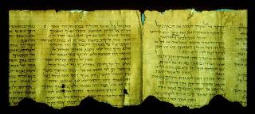
BETWEEN THE TESTAMENTS / ENTRE LOS TESTAMENTOS
DSS Commentary on Habakkuk / Comentario de DSS sobre Habacuc

Slide 156
History / Historia

Slide 157
The Historical Periods for the Jews / Los períodos históricos para los judíos
Persian (Archaemenid) Empire
Imperio persa (arcaeménido)
539-331 BC
Grecian (Hellenistic) Empire
Imperio Griego (Helenista)
331-164 BC
Hasmoneans
Asmoneos
164-63 BC
Romans
Romanos
63 BC
500 400 300 200 100 0
331
Alexander the Great defeats Darius III
Alejandro Magno derrota a Darío III
63
Pompey takes Palestine for Rome
Pompeyo toma Palestina por Roma
450?
Malachi
Malaquías
168
Maccabean Revolt
Revuelta Macabea
4
Birth of Christ / Nacimiento de Cristo

Slide 158
The Jews in Persia and Later / Los judíos en Persia y más tarde
Jewish settlements (ca. 450 BC) / Asentamientos judíos (ca. 450 AC
Additional Jewish settlements (after 350 BC) / Asentamientos judíos adicionales (después del 350 a. C.)

Slide 159
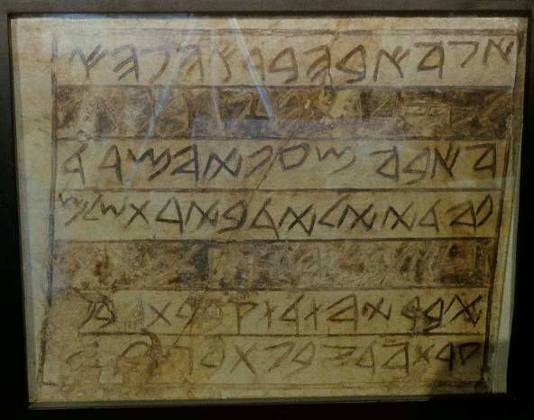
Mattathias Inscription / Inscripción de Matatías
“…I, Abba, the oppressed and persecuted, who was born in Jerusalem, and went into exile in Babylonia and brought back Mattathiah, son of Judah, and I buried him in the cave, which I acquired by the writ.”
"...Yo, Abba, el oprimido y perseguido, que nació en Jerusalén, y fui al exilio en Babilonia y traje de vuelta a Matatías, hijo de Judá, y lo enterré en la cueva, que adquirí por la ley”.
Aramaic inscription from the early 2nd temple period employing old Hebrew script. / Inscripción aramea de principios del período del Templo 2 que emplea la escritura hebrea antigua.

Slide 160
Key Historical Events in the Persian Period / Eventos históricos clave en el período persa
Our knowledge of the Jews during the Persian Period after the close of the Old Testament is limited.
The Samaritans became a distinct branch of Yahweh worshippers similar to but not the same as Judaism, building a rival temple on Mt. Gerizim (5th century BC).
Aramaic, which was the language of the Jews’ immediate neighbors, gradually was adopted by the Jews (though Hebrew was maintained for religious discourse).
Nuestro conocimiento de los judíos durante el período persa después del cierre del Antiguo Testamento es limitado.
Los samaritanos se convirtieron en una rama distinta de los adoradores de Yahvé similar, pero no igual, al judaísmo, construyendo un templo rival en el monte Gerizim (siglo V a. C.).
El arameo, que era el idioma de los vecinos inmediatos de los judíos, fue adoptado gradualmente por los judíos (aunque el hebreo se mantuvo para el discurso religioso).

Slide 161
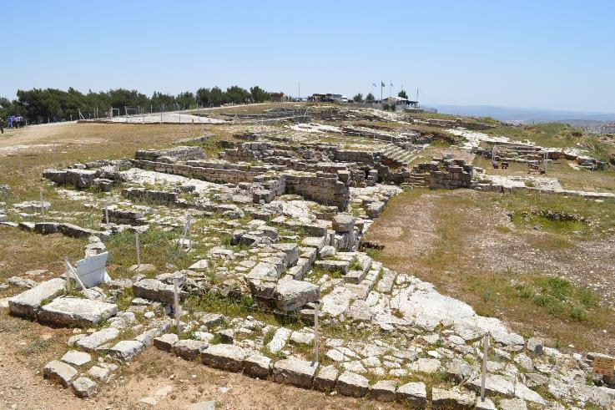
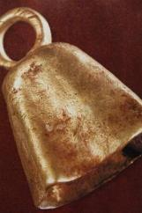
These ruins once belonged to the 2nd Samaritan Temple on Mt. Gerizim. Excavations began in 1982 and have continued uninterrupted ever since.
The first phase of the temple on Mt. Gerizim was erected in the 5th century BC. In the 2nd century BC, a larger edifice was constructed, but John Hyrcanus of Jerusalem, razed it to the ground in the late 2nd century BC. Hostilities continued into the time of Jesus.
Estas ruinas pertenecieron una vez al segundo templo samaritano en el monte Gerizim. Las excavaciones comenzaron en 1982 y han continuado ininterrumpidamente desde entonces.
La primera fase del templo en el monte Gerizim se erigió en el siglo V a. C. En el siglo II a. C., se construyó un edificio más grande, pero Juan Hircano de Jerusalén lo destruyó hasta el suelo a finales del siglo II a. C. Las hostilidades continuaron hasta el tiempo de Jesús.
Archaeological excavations at Mt. Gerizim have not yet uncovered remains of the original Gerizim temple, but inscriptions in Aramaic as well as a bell of gold (appropriate for a priest, cf. Ex. 28:33-35) testify to its presence. /
Las excavaciones arqueológicas en el monte Gerizim aún no han descubierto restos del templo original de Gerizim, sino inscripciones en arameo, así como una campana de oro (apropiada para un sacerdote, cf. Ex. 28:33-35) dan testimonio de su presencia.

Slide 162
Key Historical Events in the Grecian Period / Acontecimientos históricos clave en el período griego
The Hellenistic Period began when Alexander the Great conquered Darius III of Persia in 331 BC (cf. Da. 8:1-7):
When Alexander died at the age of 33, his empire fragmented among his generals (cf. Da. 8:8).
Of these, Ptolemy seized control of Egypt and made Alexandria his capital.
Seleucus seized Babylon, extending his power westward into Syria.
Both rivals coveted Palestine and Phoenicia.
El período helenístico comenzó cuando Alejandro Magno conquistó a Darío III de Persia en 331 a. C. (cf. Da. 8:1-7):
Cuando Alejandro murió a la edad de 33 años, su imperio se fragmentó entre sus generales (cf. Da. 8:8).
De estos, Ptolomeo tomó el control de Egipto e hizo de Alejandría su capital.
Seleuco se apoderó de Babilonia, extendiendo su poder hacia el oeste en Siria.
Ambos rivales deseaban a Palestina y Fenicia.

Slide 163
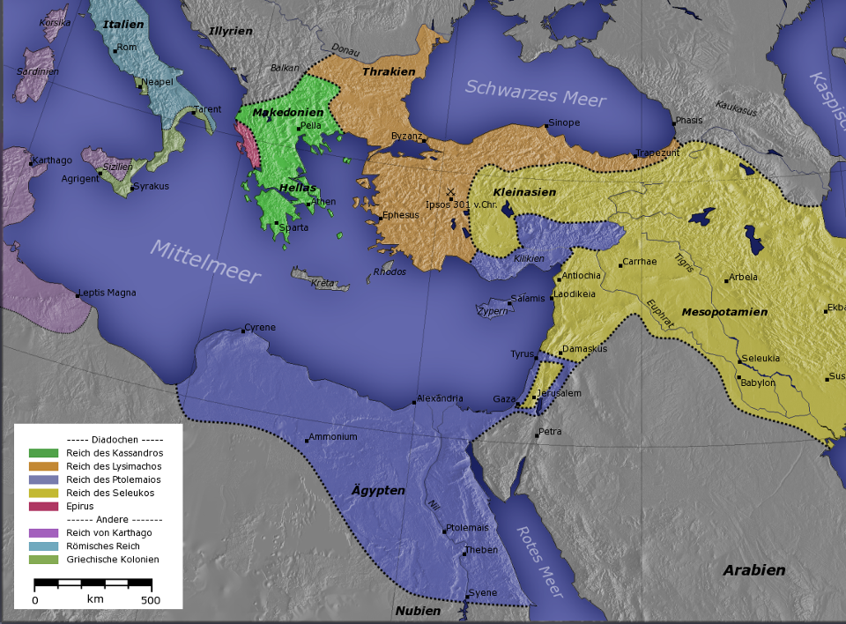
The Seleucid Empire
El Imperio Selúcido
The Ptolemaic Empire
El Imperio Tolomeico
BREAKUP OF ALEXANDER’S EMPIRE / RUPTURA DEL IMPERIO DE ALEJANDRO

Slide 164
Grecian Period / Período Griego
Hellenism spread rapidly, and Greek became the primary language of the civilized world.
Little is known of the Jews in Palestine during the first century of the Hellenistic Period other than that they were under the jurisdiction of Ptolemy of Egypt.
The population of Jews in Egypt, however, increased sharply due to migration and prisoners of war.
The Jews in Egypt quickly adopted Greek as their language and by the close of the 3rd century BC had translated their Scriptures into Greek (the Septuagint).
Eventually, the Seleucids gained control of Palestine by the early 2nd century BC.
El helenismo se extendió rápidamente, y el griego se convirtió en el idioma principal del mundo civilizado.
Poco se sabe de los judíos en Palestina durante el primer siglo del período helenístico, aparte de que estaban bajo la jurisdicción de Tolomeo de Egipto.
Sin embargo, la población de judíos en Egipto aumentó bruscamente debido a la migración y a los prisioneros de guerra.
Los judíos en Egipto adoptaron rápidamente el griego como su idioma y a finales del siglo III a. C. habían traducido sus Escrituras al griego (la Septuaginta).
Eventualmente, los seléucidas obtuvieron el control de Palestina a principios del siglo II a. C.

Slide 165
The Maccabean Revolt / La Revuelta de los Macabeos
One particular Seleucid ruler, Antiochus IV Epiphanes, began a concentrated enforcement of Greek culture upon the Jews in Palestine and a suppression of the Jewish faith.
In 168 BC he invaded Jerusalem.
He forbade the practice of Judaism, burning Torah scrolls and forcing Jews to eat swine flesh.
He erected a shrine to Zeus in the temple and offered swine flesh upon the altar, what Daniel would call “the abomination of desolation” (Da. 11:31; cf. 1 Maccabees 1:54).
This outrage precipitated a successful Jewish revolt for independence led by the Jewish family of the Maccabees.
Un gobernante seléucida en particular, Antíoco IV Epífanes, comenzó una aplicación concentrada de la cultura griega sobre los judíos en Palestina y una supresión de la fe judía.
En el 168 a. C. invadió Jerusalén.
Prohibió la práctica del judaísmo, quemando pergaminos de la Torá y obligando a los judíos a comer carne de cerdo.
Erigió un santuario para Zeus en el templo y ofreció carne de cerdo en el altar, lo que Daniel llamaría "la abominación de la desolación" (Da. 11:31; cf. 1 Macabeos 1:54).
Esta indignación precipitó una exitosa revuelta judía por la independencia liderada por la familia judía de los Macabeos.

Slide 166
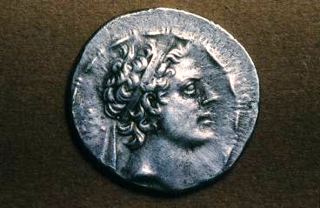
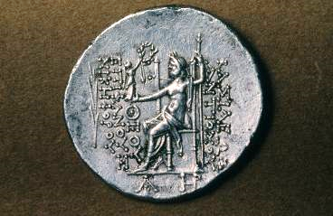
Antiochus IV Epiphanes / Antioco IV Epifanes
Ruling in 175-164 BC, Antiochus IV Epiphanes (= God manifest) attempted to wipe out the practice of Judaism. The obverse side of this coin shows his profile, while the reverse side shows Zeus of whom Antiochus believed himself to be a representation.
Gobernando en 175-164 a. C., Antíoco IV Epifanes (= manifiesto de Dios) intentó acabar con la práctica del judaísmo. El anverso de esta moneda muestra su perfil, mientras que el reverso muestra a Zeus, de quien Antíoco creía que era una representación.

Slide 167
Key Historical Events in the Hasmonean Period / Eventos históricos clave en el período Asmoneo
In later Jewish literature, the family name “Hasmon” came to be used of the descendants of the Maccabees.
For the better part of a century the Hasmonean family experienced a period of independent rule over Judah.
John Hyrcanus (ruled 134-104 BC) seized the Samaritan territory and destroyed their rival temple.
A growing breach in Judaism began to emerge with two religious parties, the Pharisees and the Sadducees.
Due to political turbulence in Judah, Rome determined to interfere, and in 63 BC Pompey conquered Jerusalem.
En la literatura judía posterior, el apellido "Asmon" llegó a ser utilizado por los descendientes de los Macabeos.
Durante la mayor parte de un siglo, la familia Asmonea experimentó un período de gobierno independiente sobre Judá.
Juan Hircano (gobernó 134-104 a. C.) tomó el territorio samaritano y destruyó su templo rival.
Una creciente brecha en el judaísmo comenzó a surgir con dos partidos religiosos, los fariseos y los saduceos.
Debido a la turbulencia política en Judá, Roma decidió interferir, y en el 63 a. C. Pompeyo conquistó Jerusalén.

Slide 168
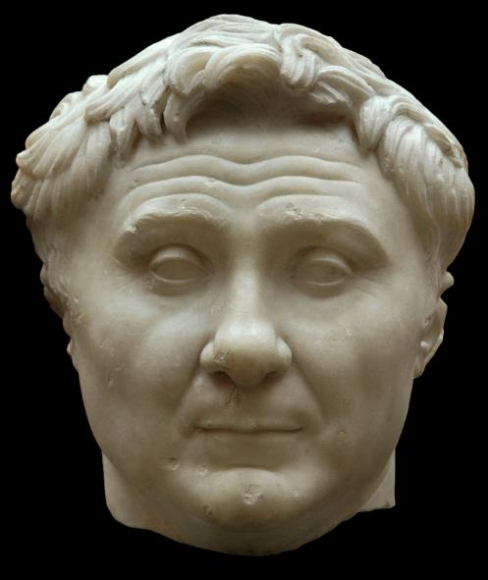
Pompey the Great (106-48 BC), a rival of Julius Caesar, conquered Palestine by putting Jerusalem to siege. The city fell after a three month campaign. Subsequently, he reinstated John Hyrcanus as the High Priest over the temple.
Pompeyo el Grande (106-48 a. C.), un rival de Julio César, conquistó Palestina al sitiar Jerusalén. La ciudad cayó después de una campaña de tres meses. Posteriormente, restableció a Juan Hircano como Sumo Sacerdote sobre el templo.
Ny Carlsberg Glyptotek,
Copenhagen, Denmark

Slide 169
Key Events in the Roman Period / Eventos clave en el período romano
Herod the Great traveled to Rome, where he was appointed king in 40 BC by Anthony.
It still remained for him to establish his kingship, since Antigonus, a Hasmonean, had taken control of Judah.
Herod returned to Palestine, put Jerusalem to siege, and with Roman help emerged the victor.
He ruled Palestine from 37-4 BC.
Beginning in 20 BC, he rebuilt the temple mount in Jerusalem.
He abolished the hereditary and life-time tenure of the Jerusalem High Priests, appointing priests as he saw fit.
In addition to the temple, his extensive building projects included several fortresses as well as Caesarea Maritima, which would become the Roman administrative capital.
Herodes el Grande viajó a Roma, donde fue nombrado rey en el año 40 a. C. por Antonio.
Todavía le quedaba establecer su realeza, ya que Antígono, un hasmoneo, había tomado el control de Judá.
Herodes regresó a Palestina, sitió Jerusalén, y con la ayuda romana emergió el vencedor.
Gobernó Palestina del 37-4 a. C.
A partir del 20 a. C., reconstruyó el monte del templo en Jerusalén.
Abolió el mandato hereditario y de por vida de los Sumos Sacerdotes de Jerusalén, nombrando a los sacerdotes como lo considerara adecuado.
Además del templo, sus extensos proyectos de construcción incluyeron varias fortalezas, así como Cesarea Marítima, que se convertiría en la capital administrativa.

Slide 170
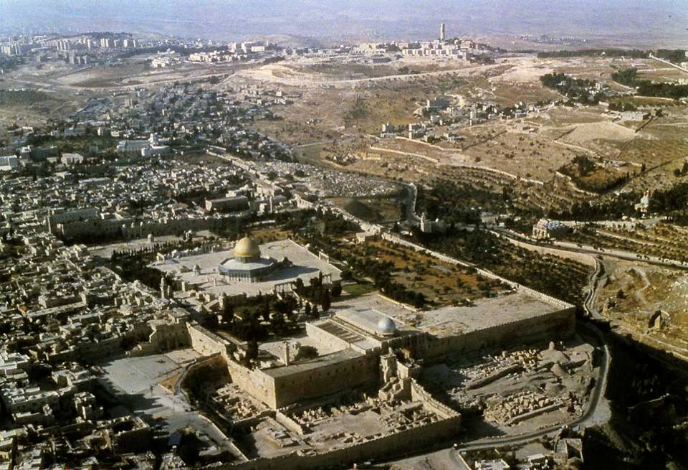
Herod’s Temple Mount enlargement / Ampliación del Monte del Templo de Herodes

Slide 171
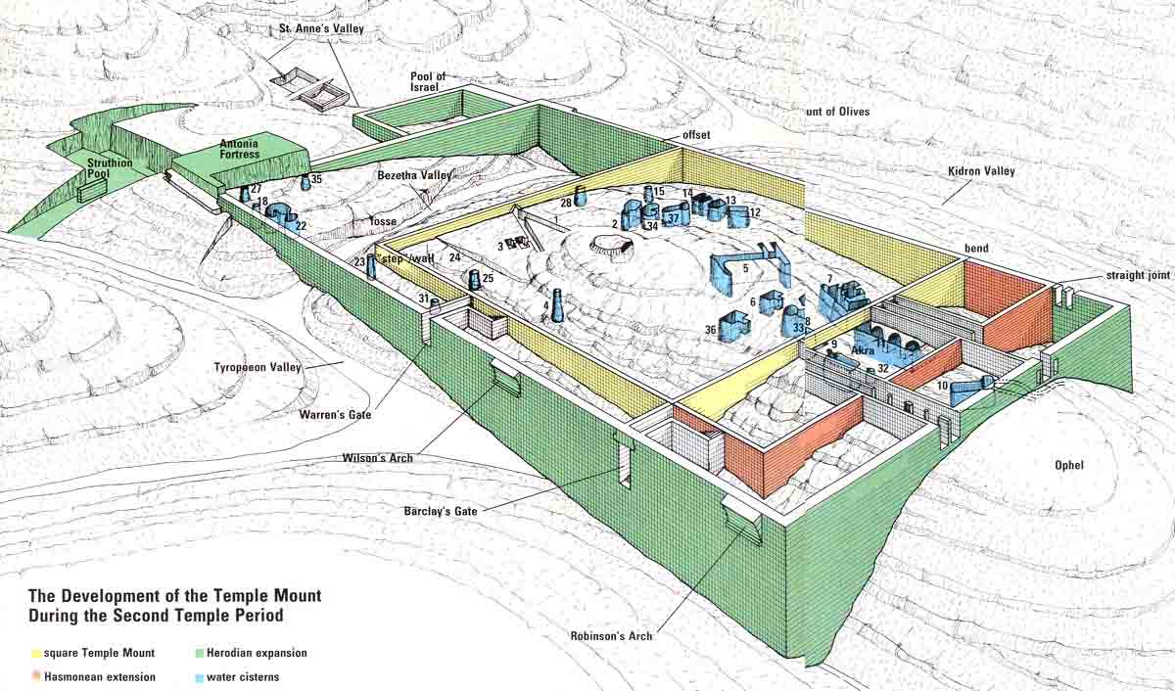

Slide 172
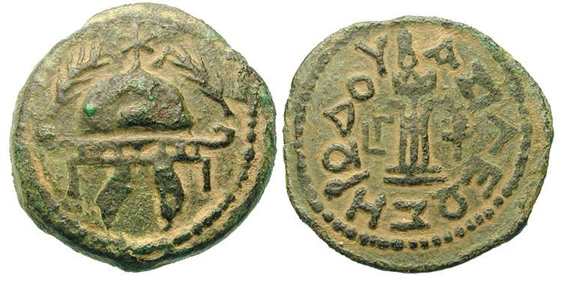
Minted coin of Herod the Great
The obverse shows a helmet with dangling cheek straps. The reverse has inscribed on it BASILEWS HRWDOU (= “of King Herod”).
Moneda acuñada de Herodes el Grande
El anverso muestra un casco con correas en las mejillas colgantes. El reverso está inscrito en él BASILEWS HRWDOU (= "del Rey Herodes").

Slide 173
Revolutionaries of Jewish Nationalism
1st Century BC: Brigandry put down by Herod
40s BC: Execution of Hezekiah
4 BC: Roman eagle pulled from temple gate (perpetrators executed)
Revolt suppressed by Archelaus
Revolt by Judas the Galilean (perpetrators crucified, cf. Ac. 5:37)
AD 26-36: Mass protest over Roman standards
Resistance to Pilate’s use of temple funds to build an aqueduct
Galileans executed in the temple (cf. Lk. 13:1)
Capture and release of Barabbas (cf. Mt. 27)
Protest against votive shields
AD mid-40s: Execution of Tholomaeus
Execution of Theudas (cf. Ac. 5:36)
Execution of Judas and Simon
AD ? Execution of an Egyptian Jew (cf. Ac. 21:38)
c.AD 50: Passover riot (20,000 Jews killed)
AD 52-60: Crucifixion of the Lestai
AD 60s: Execution of the Sicarii
AD 60-62: Execution of unnamed messianic imposter
AD 66-70: 1st Jewish Revolt (resulting in the destruction of the temple)

Slide 174
Revolucionarios del nacionalismo judío
Siglo I a. C.: Brigandría derribada por Herodes
Años 40 a. C.: Ejecución de Ezequías
4 a. C.: Águila romana sacada de la puerta del templo (perpetradores ejecutados)
Revuelta suprimida por Archelaus
Revuelta de Judas el Galileo (perpetradores crucificados, cf. Ac. 5:37)
26-36 d. C.: Protesta masiva por los estándares romanos
Resistencia al uso de los fondos del templo por parte de Pilato para construir un acueducto
Galileanos ejecutados en el templo (cf. Lk. 13:1)
Captura y liberación de Barabbas (cf. Mt. 27)
Protesta contra los escudos votivos
AD mediados de los años 40: Ejecución de Tholomaeo
Ejecución de Theudas (cf. Ac. 5:36)
Ejecución de Judas y Simón
¿AD? Ejecución de un judío egipcio (cf. Ac. 21:38)
c.AD 50: Disturbios en la Pascua (20 000 judíos muertos)
52-60 d.C.: Crucifixión del Lestai
AD 60s: Ejecución del Sicarii
60-62 d. C.: Ejecución de un impostor mesiánico sin nombre
66-70 d. C.: 1a Revuelta judía (que resultó en la destrucción del templo)

Slide 175
Institutions / Instituciones

Slide 176
Second Temple Judaism / El judaísmo del Segundo Templo
The Judaism that developed during the Intertestamental Period was diverse.
There was a gradual shift in the balance between temple and Torah so that the Torah carried more and more weight in Jewish life and religion.
No doubt, this was augmented by the heavy-handed leadership of John Hyrcanus and others as well as by the eventual appointment of the High Priests by Herod the Great.
It also was augmented by the development of the synagogues, the local centers for Torah teaching (though not for sacrifice).
El judaísmo que se desarrolló durante el Período Intertestamental fue diverso.
Hubo un cambio gradual en el equilibrio entre el templo y la Torá, por lo que la Torá tenía cada vez más peso en la vida y la religión judías.
Sin duda, esto fue aumentado por el liderazgo de mano dura de Juan Hircano y otros, así como por el eventual nombramiento de los Sumos Sacerdotes por Herodes el Grande.
También se incrementó con el desarrollo de las sinagogas, los centros locales para la enseñanza de la Torá (aunque no para el sacrificio).

Slide 177
The Temple / El Templo
Despite the development of the synagogue, the temple continued as a spiritual center.
While there was dissatisfaction over the appointment of High Priests by Herod, the daily temple rituals and annual festivals, which were centered in the temple, continued to hold high value.
Only the Qumran Community maintained that the temple was altogether corrupt and to be rejected outright.
A pesar del desarrollo de la sinagoga, el templo continuó como un centro espiritual.
Si bien hubo insatisfacción con el nombramiento de Sumos Sacerdotes por parte de Herodes, los rituales diarios del templo y los festivales anuales, que se centraban en el templo, continuaron teniendo un alto valor.
Solo la Comunidad de Qumran sostuvo que el templo era completamente corrupto y que era rechazado por completo.

Slide 178
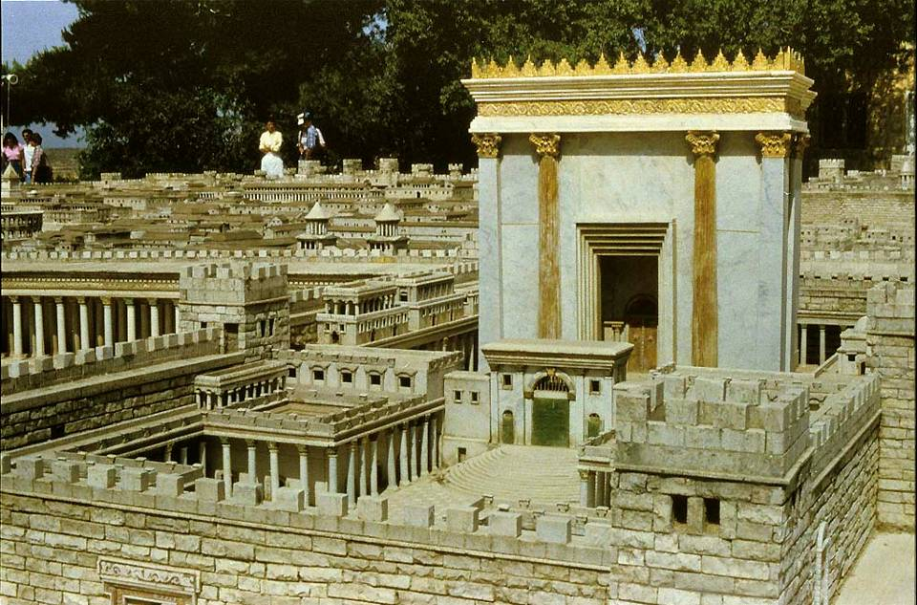
Model of Herod’s Temple based on Josephus and archaeological excavation. / Modelo del Templo de Herodes basado en Josefo y la excavación arqueológica.

Slide 179
The Synagogues / Las sinagogas
Synagogues (= “assemblies”) were local places for Jewish prayer and worship.
Though their origin is obscure, they seem to have developed among the Diaspora, the earliest example discovered to date being in Egypt during the reign of Ptolemy III Euergetes (246-221 BC).
According to the Talmud, there were 80 synagogues in Jerusalem alone prior to AD 70.
Las sinagogas (= "asambleas") eran lugares locales para la oración y el culto judíos.
Aunque su origen es oscuro, parece que se han desarrollado entre la diáspora, el primer ejemplo descubierto hasta la fecha fue en Egipto durante el reinado de Tolomeo III Eurgetes (246-221 a. C.).
Según el Talmud, solo había 80 sinagogas en Jerusalén antes del año 70 d. C.

Slide 180
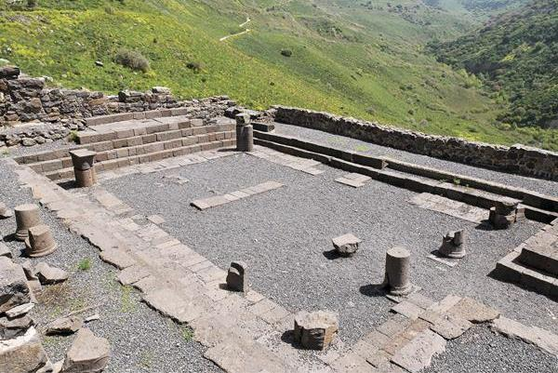
The excavated remains of the synagogue in Gamla show the basic layout with stepped benches on four sides of the assembly hall and columns supporting a clerestory ceiling./
Los restos excavados de la sinagoga en Gamla muestran el diseño básico con bancos escalonados en cuatro lados de la sala de reuniones y columnas que sostienen un techo de galería.

Slide 181
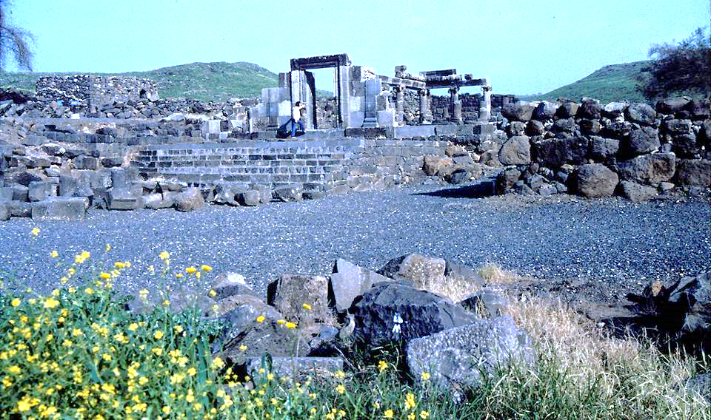
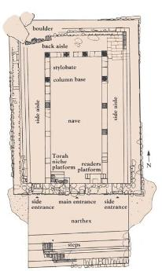
The remains of this synagogue in Chorazin, Galilee, under excavation since 1980, show the reconstructed portals allowing entrance on the south side facing Jerusalem. The synagogue measured approximately 83’ x 58’. / Los restos de esta sinagoga en Chorazin, Galilea, bajo excavación desde 1980, muestran los portales reconstruidos que permiten la entrada en el lado sur frente a Jerusalén. La sinagoga medía aproximadamente 83' x 58’.
Chorazin synagogue floor plan / Plano de planta de la sinagoga Corazín

Slide 182
The Ancient Synagogue Service
(according to the Mishnah)
The ancient synagogue service consisted of two primary activities, prayer and the study of Scripture. The order of the service was highly structured:
Opening benedictions (call to “bless” the Lord)
Recitation of the Shema (Deut. 6:4-9; 11:13-21; Num. 15:37-41)
Prayer (from the lectern)
The Eighteen Benedictions (from before the Torah ark) to which the congregation responded, “Amen.”
Public reading of the Torah
Public reading of the Prophets
Sermon (exposition of Scripture)
Concluding benediction

Slide 183
El Servicio de la Antigua Sinagoga
(Según la Mishná)
El antiguo servicio de la sinagoga consistía en dos actividades principales, la oración y el estudio de las Escrituras. El orden del servicio estaba muy estructurado:
Bendiciones de apertura (llamado a "bendecir" al Señor)
Recitación de la Shema (Deut. 6:4-9; 11:13-21; Num. 15:37-41)
Oración (desde el atril)
Las dieciocho bendiciones (de antes del arca de la Torá) a las que la congregación respondió: "Amén".
Lectura pública de la Torá
Lectura pública de los Profetas
Sermón (exposición de las Escrituras)
Conclusión de la bendición

Slide 184
The Sanhedrin / El Sanedrín
The Jerusalem Sanhedrin was patterned after the 70 elders in the time of Moses (Ex. 24:1; Dt. 27:1), the community headed by the priestly nobility in the time of Ezra and Nehemiah (cf. Ne. 2:16; 5:7), and the various Councils of Elders among the Diaspora.
It was permitted during the relative freedom of the Hellenistic Period.
Its power increased during the Hasmonean Period.
In 47 BC, it was assigned responsibility for the whole nation by Julius Caesar.
Under the Roman Procurators (AD 6-41), its power increased so that it became the supreme court of justice.
El Sanedrín de Jerusalén fue modelado según los 70 ancianos en la época de Moisés (Eje. 24:1; Dt. 27:1), la comunidad encabezada por la nobleza sacerdotal en la época de Esdras y Nehemías (cf. Ne. 2:16; 5:7) y los diversos Consejos de Ancianos entre la Diáspora.
Se permitió durante la relativa libertad del Período Helenístico.
Su poder aumentó durante el período Asmoneo.
En el 47 a. C., Julio César le asignó la responsabilidad de toda la nación.
Bajo los Procuradores Romanos (6-41) d. C., su poder aumentó, por lo que se convirtió en el tribunal supremo de justicia.

Slide 185
The Major Jewish Sects described by Flavius Josephus
Pharisees
Middle-class separatists
Lay theologians
Upheld both oral and written Torah
Closely allied with scribes (copyists)
Linked with the synagogues
Essenes
Ascetics with a high value on apocalyptic literature
Held that the priesthood was fully corrupt and saw themselves as the true Israel in exile
Qumran was possibly Essene
Sadducees
Upper-class, mostly priests
Upheld the supremacy of the written Torah
Primary influence in the Sanhedrin and Second Temple
Rejected resurrection & angels
Zealots
Patriotic freedom-fighters
Upheld Maccabean idealism
Opposition to Rome was an expression of zeal for the Torah
Central to the 1st and 2nd Jewish Revolts

Slide 186
Las principales sectas judías descritas por Flavio Josefo
Fariseos
Separatistas de clase media
Teólogos laicos
Retuvo la Torá tanto oral como escrita
Estrechamente aliado con los escribas (copistas)
Vinculado con las sinagogas
Esenios
Ascéticos con un alto valor en la literatura apocalíptica
Sostuvo que el sacerdocio era totalmente corrupto y se veía a sí mismo como el verdadero Israel en el exilio
Qumran era posiblemente Esenio
Saduceos
Clase alta, en su mayoría sacerdotes
Se mantuvo la supremacía de la Torá escrita
Influencia principal en el Sanedrín y el Segundo Templo
Resurrección y ángeles rechazados
Zelotes
Luchadores patrióticos por la libertad
El idealismo macabeo defendido
La oposición a Roma fue una expresión de celo por la Torá
Central para la primera y segunda revuelta judía

Slide 187
The Herodians and the Qumran Community / Los herodianos y la comunidad de Qumran
The farthest extremes, left and right, were the pro-Herod and anti-Temple factions.
Though not mentioned by Josephus (but mentioned three times in the gospels), the Herodians were influential Jews who were partisans of the Herodian dynasty and probably religiously sympathetic to the Sadducees.
At the opposite extreme were the Jews at Qumran who rejected outright Rome, Herod, the High Priest, the Sanhedrin, and the Temple.
Los extremos más lejanos, a la izquierda y a la derecha, fueron las facciones a favor de Herodes y contra el Templo.
Aunque no fue mencionado por Josefo (pero mencionado tres veces en los evangelios), los herodianos eran judíos influyentes que eran partidarios de la dinastía herodiana y probablemente simpáticos religiosamente con los saduceos.
En el extremo opuesto estaban los judíos de Qumrán, que rechazaron directamente a Roma, Herodes, el Sumo Sacerdote, el Sanedrín y el Templo.

Slide 188
The ‘Am Ha-aretz (עם הארץ) / El 'Am Ha-aretz (עם הארץ)
The “people of the land” were generally the poor, the peasants as opposed to the wealthy (there was no effective middle class).
These included small landowners who lived marginally, tenant farmers, hired laborers and beggars with a hand-to-mouth existence.
Mixed among them were various trades, such as, fishermen, carpenters and masons, as well as those with despised trades, such as, shepherds, dung-collectors, tanners, butchers, tax-collectors, etc.
Most lived in villages rather than urban areas.
Frequently, the ‘am ha-aretz were regarded as careless about scrupulous Torah observance, and therefore, “sinners.”
La "gente de la tierra" era generalmente los pobres, los campesinos en lugar de los ricos (no había una clase media efectiva).
Estos incluían pequeños terratenientes que vivían marginalmente, agricultores arrendatarios, trabajadores contratados y mendigos con una existencia de la mano a la boca.
Entre ellos se mezclaban varios oficios, como pescadores, carpinteros y albañiles, así como aquellos con oficios despreciados, como pastores, recolectores de estiércol, curtidores, carniceros, recaudadores de impuestos, etc.
La mayoría vivía en pueblos en lugar de en zonas urbanas.
Con frecuencia, los 'am ha-aretz eran considerados como descuidados sobre la observancia escrupulosa de la Torá y, por lo tanto, "pecadores".

Slide 189
Texts / Textos

Slide 190
TRANSLATIONS / TRADUCCIONES
Two important translations of the Hebrew
Scriptures enabled the Jews to hear their Bible in the vernacular.
The Septuagint (LXX), translated in Alexandria, Egypt ca. 250 BC, became the primary Bible of the Diaspora Jews, since Greek was the international language of the Hellenistic world.
The LXX also contained the Apocryphal books.
The Targums, translated in Palestine, became the standard text of Aramaic-speaking synagogues.
Dos traducciones importantes del hebreo Las Escrituras permitieron a los judíos escuchar su Biblia en lengua vernácula.
La Septuaginta (LXX), traducida en Alejandría, Egipto ca. 250 a. C., se convirtió en la Biblia principal de los judíos de la diáspora, ya que el griego era el idioma internacional del mundo helenístico.
El LXX también contenía los libros apócrifos.
Los Targums, traducidos en Palestina, se convirtieron en el texto estándar de las sinagogas de habla aramea.

Slide 191
The Apocrypha / Los Apócrifos
Though not accorded the same status as the canonical writings, a collection of works about Jewish history, wisdom and popular legend was composed and widely read.
The term “Apocrypha” (= hidden, concealed) came into vogue in the Protestant Reformation to distinguish between canonical and non-canonical writings.
The apocryphal writings, though not in the Hebrew canon, were included in the LXX. (They passed into Christian usage in this way.)
Aunque no se le otorgó el mismo estatus que los escritos canónicos, se compuso y se leyó ampliamente una colección de obras sobre la historia judía, la sabiduría y la leyenda popular.
El término "Apócrifos" (= ocultos, escondidos) entró en boga en la Reforma Protestante para distinguir entre escritos canónicos y no canónicos.
Los escritos apócrifos, aunque no en el canon hebreo, se incluyeron en el LXX. (Pasaron al uso cristiano de esta manera).

Slide 192
The Apocryphal Books / Los Libros Apócrifos
1 Esdras
2 Esdras
Tobit / Tobías
Judith / Judit
Prayer of Azariah / La oración de Azaría
Song of the Three Young Men / La oración de los Tres Jóvenes
Susanna / Susana
Bel and the Dragon / Bel y el dragón
Additions to Esther / Adiciones a Ester
Prayer of Manasseh / Oración de Manasés
Letter of Jeremiah / Carta de Jeremías
Baruch / Baruc
Sirach (Ecclesiasticus) / Sirac (Eclesiastés)
Wisdom of Solomon / Sabiduría de Solomón
1 Maccabees / 1 Macabeos
2 Maccabees / 2 Macabeos
3 Maccabees / 3 Macabeos
4 Maccabees / 4 Macabeos
Psalm 151 / Salmo 151

Slide 193
The Apocalyptic Shift / El Cambio Apocalíptico
Close of the OT
Cierre del AT
The
“Silent Years” / Los
“Años
silenciosos"
UNFULFILLED
EXPECTATIONS /
EXPECTATIVAS NO
ALCANZADAS
APOCALYPTIC
LITERATURE
LITERATURA
APOCALIPTICA
EXILE / EXILIO
RETURN / RETORNO
DISILLUSIONMENT / DESILUCION
Rise of Hope
Alza de la Esperanza
Ancient politics ≠ the kingdom of God / Política antigua ≠ el reino de Dios

Slide 194
The Pseudepigrapha / El Pseudografa
Especially in the turbulent period following the Maccabean Revolt, a new group of writings began to appear.
Composed in a highly stylized genre of symbolism, these writings aimed at elucidating the invisible warfare of the spiritual world that would climax in the triumph of God.
The works were characterized by a sharp dualism of powers (angels and demons) and a dualism between the present age and the age to come.
Especialmente en el período turbulento posterior a la Revuelta de los Macabeos, comenzó a aparecer un nuevo grupo de escritos.
Compuestos en un género de simbolismo altamente estilizado, estos escritos tenían como objetivo dilucidar la guerra invisible del mundo espiritual que culminaría en el triunfo de Dios.
Las obras se caracterizaron por un agudo dualismo de poderes (ángeles y demonios) y un dualismo entre la edad actual y la edad venidera.

Slide 195
The Style of Jewish Apocalyptic / El Estilo del Apocalíptico Judío
Primary Characteristics / Características principales
    Special Disclosures / Divulgaciones especiales
    Dualism of Powers and God’s Triumph / Dualismo de poderes y el triunfo de Dios
    Dualism of Ages / Dualismo de las edades
    Symbolism / Simbolismo
    Cosmic Disturbances / Trastornos cósmicos
    Angelology/Demonology / Angelología/Demonología
    Messianic Figure and Coming Age / Figura Mesiánica y Edad Venidera

Slide 196
Apocalyptic Literature / Literatura Apocalíptica
Roots in the Old Testament Canon / Raíces en el Canon del Antiguo Testamento
Isaiah / Isaías 24-27, 34-35, 65-66
Zechariah / Zacarías 9-11, 12-14
Daniel 2, 7, 9, 10-12
In the Apocrypha / En la Apócrifa
2 Esdras
In the Pseudepigrapha / En la Pseudografa
Apocalypse of Abraham / Apocalipsis de Abraham
Apocalypse of Adam / Apocalipsis de Adán
2 Baruch / 2 Baruc
3 Baruch / 3 Baruc
Apocalypse of Daniel / Apocalipsis de Daniel
Apocalypse of Elijah / Apocalipsis de Elías
1 Enoch / 1 Enoc
2 Enoch / 2 Enoc
3 Enoch / 3 Enoc
Apocryphon of Ezekiel / Apócrifo de Ezequiel
Greek Apocalypse of Ezra / Apocalipsis griego de Esdras
Revelation of Ezra / Revelación de Esdras
Vision of Ezra / Visión de Esdras
Jubilees / Jubileos
Apocalypse of Sedrach / Apocalipsis de Sedrac
Apocalypse of Zephaniah / Apocalipsis de Sofonías

Slide 197
THE DEAD SEA SCROLLS / LOS ROLLOS DEL MAR MUERTO
Written between ca. 200 BC and 68 AD, a desert community at Qumran produced texts that subsequently were stored in clay jars and hidden in caves near the Dead Sea.
The Qumran scrolls were discovered in the late 1940s, and the texts were committed to various international scholars for translation and publication.
The full range of DSS texts only became generally available in the 1990s.
Escrito entre ca. 200 a. C. y 68 d. C., una comunidad desértica en Qumrán produjo textos que posteriormente se almacenaron en frascos de arcilla y se ocultaron en cuevas cerca del Mar Muerto.
Los pergaminos de Qumran fueron descubiertos a finales de la década de 1940, y los textos fueron confiados a varios académicos internacionales para su traducción y publicación.
La gama completa de textos de RMM solo estuvo disponible en la década de 1990.

Slide 198
The Dead Sea Scrolls Texts / Los Textos de los Rollos del Mar Muerto
The DSS texts fall into four broad categories:
Canonical Scriptures (copies and portions of all the books in the Hebrew Bible except Esther)
Apocryphal books
Pseudepigraphical books
Sectarian books (related to the beliefs, practices and eschatological expectations of the Qumran Community)
Los textos del DSS se dividen en cuatro grandes categorías:
Escrituras canónicas (copias y porciones de todos los libros de la Biblia hebrea excepto Ester)
Libros apócrifos
Libros pseudopigráficos
Libros sectarios (relacionados con las creencias, prácticas y expectativas escatológicas de la comunidad de Qumran)
Of special importance were the Scriptural texts, since they provided a textual witness a thousand years older than any Hebrew text we possessed previously. / De especial importancia fueron los textos de las Escrituras, ya que proporcionaron un testigo textual mil años más antiguo que cualquier texto hebreo que poseyéramos anteriormente.

Slide 199
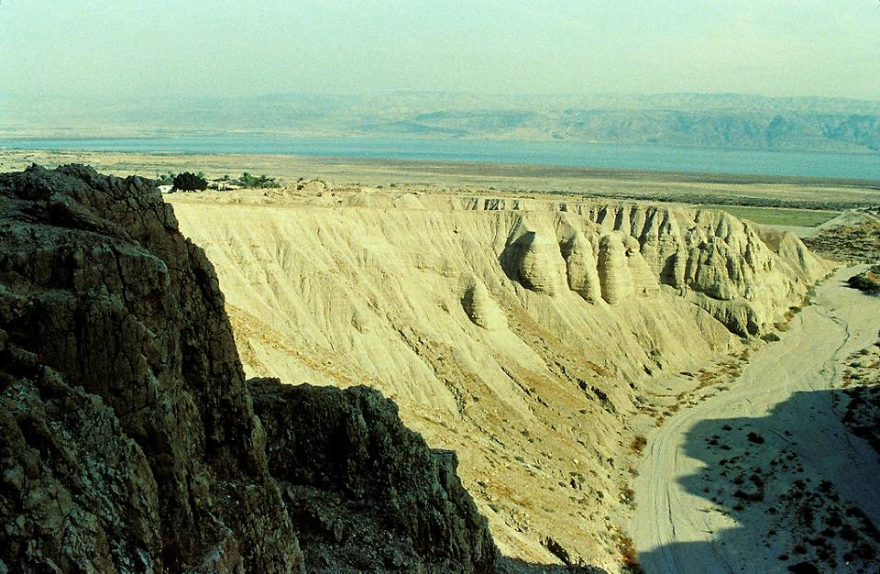
Qumran settlement (upper left) looking eastward toward the Dead Sea. / Asentamiento de Qumran (arriba a la izquierda) mirando hacia el este hacia el Mar Muerto.

Slide 200
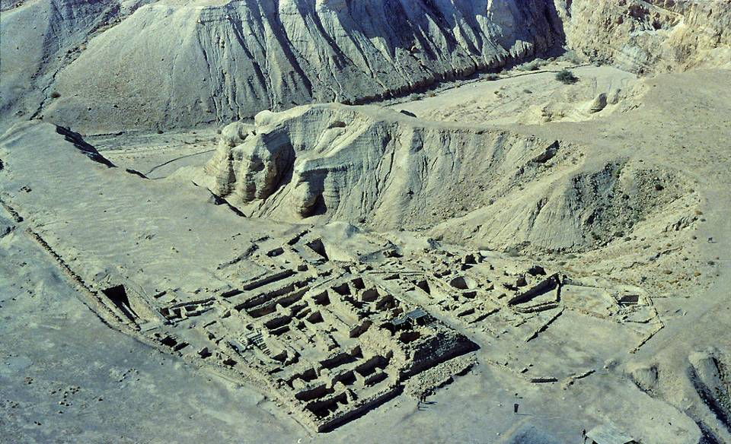
An aerial view of the Qumran terrace from the northeast shows the buildings of Khirbet Qumran after excavation, an area approximately 240 feet east to west and 325 feet north to south. / Una vista aérea de la terraza de Qumran desde el noreste muestra los edificios de Khirbet Qumran después de la excavación, un área de aproximadamente 240 pies de este a oeste y 325 pies de norte a sur.

Slide 201
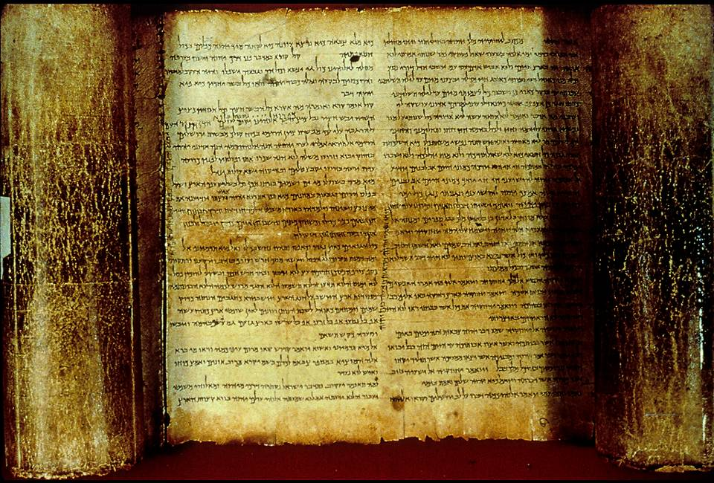
The Isaiah Scroll from Cave 1 contains all 66 chapters of Isaiah. / El Pergamino de Isaías de la Cueva 1 contiene los 66 capítulos de Isaías.

Slide 202
Coding the Scrolls / Codificación de los pergaminos
To organize and code the scroll fragments, scholars affixed to each a number, a letter and an abbreviation suffix.
The initial number stands for the cave in which the scroll was found (e.g., 1Q = cave 1; 4Q = cave 4).
The “Q” stands for Qumran.
The suffix abbreviates the basic subject (e.g., “Isa” = Isaiah).
Additional superscript numbers refer to distinct copies (e.g., 4QSamª or 4QSam^{b} or 4QSam^{c} , three copies of Samuel found in Cave 4).
Para organizar y codificar los fragmentos de pergamino, los eruditos colocan a cada uno un número, una letra y un sufijo de abreviatura.
El número inicial representa la cueva en la que se encontró el pergamino (por ejemplo, 1Q = cueva 1; 4Q = cueva 4).
La "Q" significa Qumran.
El sufijo abrevia el tema básico (por ejemplo, "Isa" = Isaías).
Los números en superíndice adicionales se refieren a copias distintas (por ejemplo, 4QSama o 4QSamb o 4QSamc, tres copias de Samuel encontradas en la cueva 4).

Slide 203
The Scrolls and Translation / Los Pergaminos y la Traducción
The Dead Sea Scrolls pushed back our Hebrew text of the Old Testament about 1000 years.
Prior to their discovery, our oldest complete text in Hebrew was the Leningrad Codex, the edition preserved by the Masoretes and dating to AD 1008.
The Septuagint text of the Old Testament was older (about 250 BC), but it was in a second language.
Hence, the Dead Sea Scrolls gave us access to a text of the Old Testament that was at least as old as the time of Jesus and probably earlier. However, most of the scroll texts are fragments.
Los Rollos del Mar Muerto empujaron nuestro texto hebreo del Antiguo Testamento unos 1000 años.
Antes de su descubrimiento, nuestro texto completo más antiguo en hebreo fue el Códice de Leningrado, la edición conservada por los masoretas y que data de 1008 d.C.
El texto de la Septuaginta del Antiguo Testamento era más antiguo (alrededor del 250 a. C.), pero estaba en un segundo idioma.
Por lo tanto, los Pergaminos del Mar Muerto nos dieron acceso a un texto del Antiguo Testamento que era al menos tan antiguo como la época de Jesús y probablemente anterior. Sin embargo, la mayoría de los textos de desplazamiento son fragmentos.

Slide 204
An Example / Un Ejemplo
“Jehoiachin was eighteen years old when he became king… (2 Kg. 24:8, MT). / "Jehoiachin tenía dieciocho años cuando se convirtió en rey... (2 Rey. 24:8, TM).
Masoretic Text / Texto Masorético
“Jehoiachin was eight years old when he began to reign… (2 Chr. 36:9, KJV)
"Joacim tenía ocho años cuando comenzó a reinar... (2 Cró. 36:9, KJV)
DSS and LXX / RMM y LXX
“Jehoiachin was eighteen years old when he began to reign…” (2 Chr. 36:9, NIV)
"Joacim tenía dieciocho años cuando comenzó a reinar..." (2 Cró. 36:9, NIV)
The Masoretic Text of 2 Chronicles 36:9 stands in tension with 2 Kings 24:8, but the DSS and the LXX suggest that the MT had a transmission problem with the numbers concerning the age of Jehoiachin. /
El Texto Masorético de 2 Crónicas 36:9 está en tensión con 2 Reyes 24:8, pero el RMM y el LXX sugieren que el TM tuvo un problema de transmisión con los números relativos a la edad de Joacim.

Slide 205
THE SCROLLS AND THE NEW TESTAMENT / LOS ROLLOS Y EL NUEVO TESTAMENTO
While there have been various attempts to link the Qumran community to the New Testament, the scholarly consensus is that there is no unambiguous connection.
No NT writer references any of the sectarian works of Qumran.
No person in the NT appears in any of the scrolls.
However, the scrolls do provide a window into a form of 1st century Judaism that existed at about the same time as the earliest Christians, and there is some overlap between the two groups with respect to their way of life and beliefs.
Mientras que han habido varios intentos de enlazar la comunidad Qumrán con el Nuevo Testamento, el consenso educado es que no hay conexión ambigua.
Ningún escritor del NT hace referencia de los trabajos sectarios del Qumrán
Ninguna persona en el NT aparece en ninguno de los rollos
Sin embargo, los pergaminos proporcionan una ventana a una forma de judaísmo del siglo I que existió aproximadamente al mismo tiempo que los primeros cristianos, y hay cierta superposición entre los dos grupos con respecto a su forma de vida y creencias.

Slide 206
Oral Tradition / Tradición oral
Though obviously not a physical text, the “Oral Torah” (oral tradition) eventually was codified and preserved as the Jewish Mishnah (2nd century AD) and finally incorporated into the Talmud (4th century).
This “tradition of the elders” was a mass of interpretation subsequent to the time of Ezra (cf. Mk. 7:3).
Some of these traditions aimed at forming a “fence” around the written Torah, strict cautionary rules by which a person would find himself halted before he was within striking distance of breaching the written Torah.
According to the Pharisees, the oral Torah was of equal authority to the written Torah and was believed to have been handed down through the generations since Moses.
Aunque obviamente no es un texto físico, la "Torá oral" (tradición oral) finalmente fue codificada y preservada como la Mishnah judía (siglo II d. C.) y finalmente se incorporó al Talmud (siglo IV).
Esta "tradición de los ancianos" fue una masa de interpretación posterior a la época de Esdras (cf. Mk. 7:3).
Algunas de estas tradiciones tenían como objetivo formar una "valla" alrededor de la Torá escrita, estrictas reglas de advertencia por las que una persona se detendría antes de estar a poca distancia de romper la Torá escrita.
Según los fariseos, la Torá oral tenía la misma autoridad que la Torá escrita y se creía que se había transmitido a través de las generaciones desde Moisés.

Slide 207
Theology / Teología

Slide 208
MESSIANIC CONSCIOUSNESS / CONCIENCIA MESIÁNICA
The Jewish messianic hope was shaped in the context of exile and restoration.
To be sure, there were early hints about a Coming One (cf. Ge. 3:15; 12:3; 49:10; Nu. 24:17; Dt. 18:18).
However, between Moses and the Monarchy, there was virtually nothing directly contributing to this idea.
It was during the monarchy that the term Messiah (= the anointed one) came to be a common reference to the Israelite king (cf. 1 Sa. 12:3, 5; 16:6; 24:6, 10; 26:9, 11, 16, 23; 2 Sa. 1:14, 16).
La esperanza mesiánica judía se formó en el contexto del exilio y la restauración.
Sin duda, hubo pistas tempranas sobre un Uno que Venía (cf. Ge. 3:15; 12:3; 49:10; Nu. 24:17; Dt. 18:18).
Sin embargo, entre Moisés y la Monarquía, prácticamente no había nada que contribuyera directamente a esta idea.
Fue durante la monarquía que el término Mesías (= el ungido) llegó a ser una referencia común al rey israelita (cf. 1 Sa. 12:3, 5; 16:6; 24:6, 10; 26:9, 11, 16, 23; 2 Sa. 1:14, 16).

Slide 209
THE COMING DAVIDIC SON / EL HIJO DE DAVÍDICO QUE VIENE
Consistently, the prophets envisioned a future after exile linked to David’s son:
Unlike the abrupt interruption of David’s dynasty in the exile of Jehoiachin, the new king from David’s line would reign forever (Is. 9:1-7; 16:4b-5; 32:1; 33:17; Je. 23:5-8; 30:8-9; 33:14-26; Eze. 34:23-31; 37:24-28).
Even the northern Israelites who had rejected David’s dynasty and the temple on Mt. Zion would come full circle (Am. 9:11-12; Ho. 3:4-5).
The coming king would be born in Bethlehem, David’s city (Mic. 5:2-5).
Yahweh’s sure promises to David would never fail (Ps. 2:6-9; 78:67-72; 89:19-37; 132:11-18).
Consistentemente, los profetas imaginaron un futuro después del exilio vinculado al hijo de David:
A diferencia de la abrupta interrupción de la dinastía de David en el exilio de Joacim, el nuevo rey de la línea de David reinaría para siempre (Is. 9:1-7; 16:4b-5; 32:1; 33:17; Je. 23:5-8; 30:8-9; 33:14-26; Eze. 34:23-31; 37:24-28).
Incluso los israelitas del norte que habían rechazado la dinastía de David y el templo en el Monte Sion, cerrarían el círculo (Am. 9:11-12; Ose. 3:4-5).
El próximo rey nacería en Belén, la ciudad de David (Miq. 5:2-5).
Las promesas seguras de Yahvé a David nunca fallarían (Sal. 2:6-9; 78:67-72; 89:19-37; 132:11-18).

Slide 210
THE POST-EXILIC VISION / LA VISIÓN POST-EXÍLICA
The rebuilding of the temple was an important event anticipating the fulfillment of Yahweh’s messianic promises.
The glory of God which abandoned the 1st temple would now return to the 2nd temple (Hg. 2:7-9).
Jehoiachin, Yahweh’s rejected signet ring (cf. Je. 22:24-30), would now be replaced by Zerubbabel, his grandson (Hg. 2:23), so that David’s line could continue.
Through Zerubbabel, the prophecy of the coming Branch from Jesse’s stump remained intact for the future (Zec. 3:8; 6:11-13; cf. Is. 4:2; 11:1; Je. 23:5; 33:15).
Yahweh would indeed return to his temple (Mal. 3:1), but before he did, his advent would be preceded by Elijah the prophet (Mal. 4:5-6).
La reconstrucción del templo fue un evento importante que anticipó el cumplimiento de las promesas mesiánicas de Yahvé.
La gloria de Dios que abandonó el primer templo ahora volvería al segundo templo (Hag. 2:7-9).
Joacim, el anillo de sello rechazado por Yahvé (cf. Je. 22:24-30), ahora sería reemplazado por Zorobabel, su nieto (Hag. 2:23), para que la línea de David pudiera continuar.
A través de Zorobabel, la profecía de la rama que venía del muñón de Isaí permaneció intacta para el futuro (Zac. 3:8; 6:11-13; cf. Is. 4:2; 11:1; Je. 23:5; 33:15).
De hecho, Yahvé volvería a su templo (Mal. 3:1), pero antes de que lo hiciera, su advenimiento sería precedido por el profeta Elías (Mal. 4:5-6).

Slide 211
THE EXILE IS NOT OVER / EL EXILIO NO HA TERMINADO
With the Jewish community now scattered between Mesopotamia, Egypt, the Mediterranean and Judah, there was a sense that the exile was not over.
The northern tribes, for the most part, had disappeared, assimilated into Assyrian culture.
Even for those who returned to Jerusalem, the fact remained that they still were under Persian rule (cf. Ne. 9:36-37).
Daniel had recast the 70 years of exile as 490 years—seventy “sevens” of exile (Da. 9:2, 24).
Con la comunidad Judía ahora dispersa entre Mesopotamia, Egipto, el Mediterráneo y Judá, había la sensación de que el exilio no había terminado.
Las tribus del norte, en su mayor parte, habían desaparecido y se habían asimilado a la cultura asiria.
Incluso para aquellos que regresaron a Jerusalén, el hecho fue que todavía estaban bajo el dominio persa (cf. Ne. 9:36-37).
Daniel había refundido los 70 años de exilio como 490 años: setenta "siete" de exilio (Da. 9:2, 24).

Slide 212
THE YOKE OF HEATHEN RULE / EL YUGO DE LA REGLA PAGANA
For most of the centuries succeeding the exile, the Jews remained under the hegemony of foreign rulers.
Under the empires of Persia, the Greek Ptolemies and Seleucids, and finally the Romans, the Jews were left with the bitter taste of subservience to pagans.
The century of independence under the Hasmoneans, even though it was an attempt to recapture the ancient ideal of the kingdom, fell far short.
Durante la mayor parte de los siglos posteriores al exilio, los judíos permanecieron bajo la hegemonía de los gobernantes extranjeros.
Bajo los imperios de Persia, los grecotolemeos y seléucidos, y finalmente los romanos, los judíos se quedaron con el amargo sabor de la sumisión a los paganos.
El siglo de la independencia bajo los asmoneos, a pesar de que fue un intento de recuperar el antiguo ideal del reino, se quedó corto.

Slide 213
THE QUMRAN VISION / LA VISIÓN DE QUMRAN
The desert community at Qumran envisioned a final great conflict between Rome and the children of God.
With a view of divine determinism in which history was moving toward a fixed point, the Qumran theologians believed they were living in the final generation of history.
An eschatological battle soon would begin between the Sons of Light and the Sons of Darkness (War Scroll).
Led by God’s angels, the Sons of Light would triumph, and the kingdom of God would be inaugurated for a thousand generations.
La comunidad del desierto en Qumran imaginó un gran conflicto final entre Roma y los hijos de Dios.
Con la perspectiva del determinismo divino en el que la historia se movía hacia un punto fijo, los teólogos de Qumran creían que estaban viviendo en la generación final de la historia.
Pronto comenzaría una batalla escatológica entre los Hijos de la Luz y los Hijos de la Oscuridad (El Pergamino de la Guerra).
Dirigido por los ángeles de Dios, los Hijos de la Luz triunfarían, y el reino de Dios sería inaugurado por mil generaciones.

Slide 214
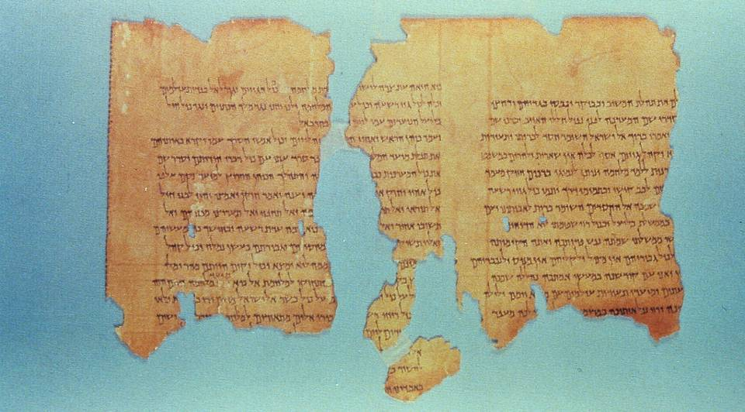
The “War Scroll” (1QM) describes the anticipated 40-year conflict between the Sons of Light and the Sons of Darkness, detailing war preparations, the armaments to be worn, the carnage to be inflicted and the final victory of the Sons of Light./
El "Pergamino de Guerra" (1QM) describe el conflicto anticipado de 40 años entre los Hijos de la Luz y los Hijos de la Oscuridad, detallando los preparativos de la guerra, los armamentos que se van a usar, la carnicería que se va a infligir y la victoria final de los Hijos de la Luz.

Slide 215
“Thy Kingdom Come” / "Ven tu reino”
1st Century AD responses to the messianic vision of the prophets was varied:
The Herodians and Sadducees deemed collaboration with the Roman occupation a temporary, but necessary, expedient.
The Pharisees urged intensifying devotion to the Torah as the way to usher in God’s kingdom.
The Essenes and the Qumran Community withdrew into the desert to await an apocalyptic divine intervention.
Zealots urged that only immediate armed resistance to Rome was acceptable.
All sects still embraced the memories of the Maccabean success.
Las respuestas del siglo I d. C. a la visión mesiánica de los profetas fueron variadas:
Los herodianos y saduceos consideraron que la colaboración con la ocupación romana era temporal, pero necesaria, oportuna.
Los fariseos instaron a intensificar la devoción a la Torá como el camino para iniciar el reino de Dios.
Los Esenios y la Comunidad Qumran se retiraron al desierto para esperar una intervención divina apocalíptica.
Los zelotes instaron a que solo la resistencia armada inmediata a Roma fuera aceptable.
Todas las sectas todavía abrazaban los recuerdos del éxito del Macabeo.

Slide 216
Waiting for the Consolation / Esperando el Consuelo
It is therefore not surprising to hear Simeon, the old man in the temple, described as one “waiting for the consolation of Israel” (Lk. 2:25).
Mary’s Song celebrates the downfall of pagan rulers and God’s help for his servant Israel (Lk. 1:51-55).
The Song of Zechariah echoes this same hope for deliverance “from the hand of all who hate us” (Lk. 1:71-74).
Por lo tanto, no es sorprendente escuchar a Simeón, el anciano en el templo, descrito como una "espera del consuelo de Israel" (Lc. 2:25).
El Cantar de María celebra la caída de los gobernantes paganos y la ayuda de Dios para su siervo Israel (Luc. 1:51-55).
El Cantar de Zacarías se hace eco de esta misma esperanza de liberación "de la mano de todos los que nos odian" (Luc. 1:71-74).

Slide 217
“…a man sent from God whose name was John…” / "...un hombre enviado por Dios cuyo nombre era Juan..."
When the Baptist came preaching in the desert of Judea that “the kingdom of God is near,” no one doubted what he was talking about.
Small wonder that everyone went out to the Jordan to hear him.
John’s consistent witness was that the Coming One would soon appear—and he soon would baptize with the fire of judgment!
Cuando el Bautista vino predicando en el desierto de Judea que "el reino de Dios está cerca", nadie dudó de lo que estaba hablando.
No es de extrañar que todo el mundo fuera al Jordan para escucharlo.
El testigo constante de Juan fue que el que viene pronto aparecería, ¡y pronto se bautizaría con el fuego del juicio!

Slide 218
THE JEWISH REVOLTS / LAS REVUELTAS JUDÍAS
Following the Maccabean ideal and concluding that Jesus was a failed messiah, the voices of armed rebellion eventually won out among the Palestinian Jews, leading to two revolts against Rome.
In AD 66-73, the Jews expelled the Romans from Palestine, but later succumbed to Vespasian and Titus.
  Jerusalem was retaken by the Romans and the temple destroyed in AD 70.
  The final resistance force at the Masada fortress by the Dead Sea committed mass suicide in AD 73.
In AD 132-135, Simeon bar Kosiba led a second revolt against Rome resulting in death, defeat and thousands of Jews sold into slavery. Jerusalem was destroyed, and in its place, the Romans built Aelia Capitolina, a Roman city.
Siguiendo el ideal de los Macabeos y concluyendo que Jesús era un mesías fallido, las voces de la rebelión armada finalmente ganaron entre los judíos palestinos, lo que llevó a dos revueltas contra Roma.
En el 66-73 d. C., los judíos expulsaron a los romanos de Palestina, pero más tarde sucumbieron a Vespasiano y Tito.
  Jerusalén fue reconquistada por los romanos y el templo destruido en el año 70 d.C.
  La última fuerza de resistencia en la fortaleza de Masada junto al Mar Muerto, se suicidaron en masa en el año 73 d.C.
En 132-135 d. C., Simeón bar Kojba dirigió una segunda revuelta contra Roma que resultó en la muerte, la derrota y miles de judíos vendidos a la esclavitud. Jerusalén fue destruida, y en su lugar, los romanos construyeron Aelia Capitolina, una ciudad romana.

Slide 219
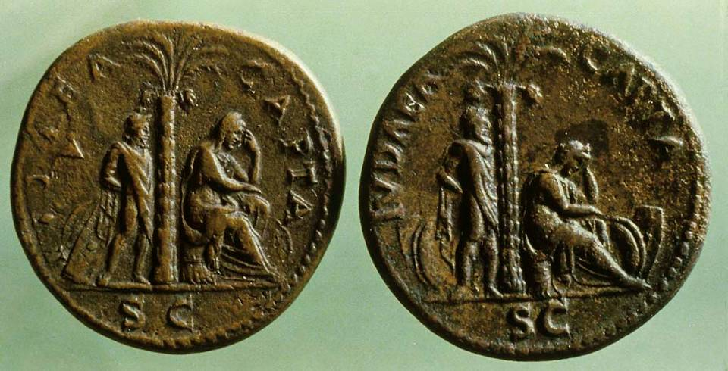
Coins, minted and distributed throughout all the Roman provinces after AD 70 with the text “Judaea Capta,” depicted a bound Jewish captive and a mourning woman. This series of coins was larger than any other minted by the Romans in celebrating a victory. / Las monedas, acuñadas y distribuidas por todas las provincias romanas después del año 70 d. C. con el texto "Judaea Capta", representaban a una cautiva judía atada y a una mujer de luto. Esta serie de monedas era más grande que cualquier otra acuñada por los romanos para celebrar una victoria.

Slide 220
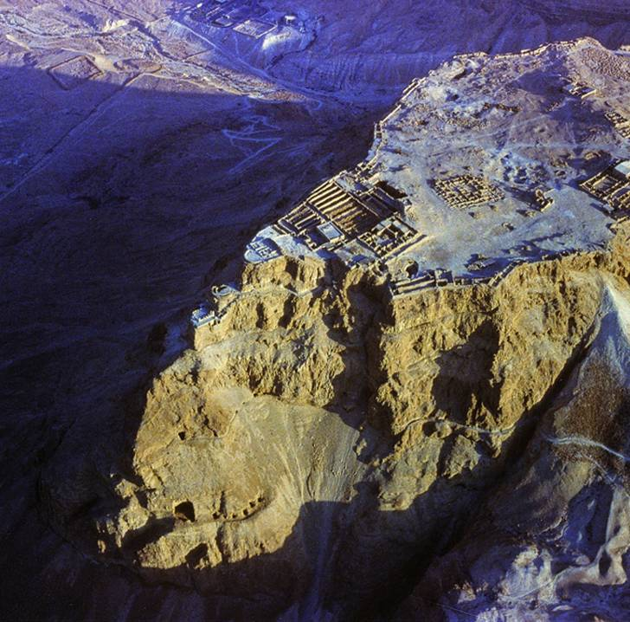
Masada
This 400’ high rocky escarpment near the Dead Sea was the last holdout for Jews in the 1st revolt. Originally constructed by Herod the Great, the nearly impregnable fortress enabled the last of Jewish resistance to hold out against the Romans for three years. When the Romans finally breached the stronghold, the Jewish rebels all had committed suicide.
Masada
Esta escarpa rocosa de 400' de altura cerca del Mar Muerto fue la última resistencia para los judíos en la primera revuelta. Originalmente construida por Herodes el Grande, la fortaleza casi inexpugnable permitió que la última de la resistencia judía resistiera a los romanos durante tres años. Cuando los romanos finalmente rompieron la fortaleza, todos los rebeldes judíos se habían suicidado.

Slide 221
The Jews in the Roman World / Los Judíos en el Mundo Romano
The Jews in Palestine and the Jewish Diaspora continued into the 1st century:
The Jews in Palestine lived in three primary areas, Judea, Galilee, and Perea.
Jews of the Diaspora lived in most parts of the Roman world with synagogues in the larger communities, including Syria, Asia Minor, Greece, Italy, and North Africa.
Los judíos en Palestina y la diáspora judía continuaron en el siglo I:
Los judíos de Palestina vivían en tres áreas principales, Judea, Galilea y Perea.
Los judíos de la diáspora vivían en la mayor parte del mundo romano con sinagogas en las comunidades más grandes, como Siria, Asia Menor, Grecia, Italia y el norte de África.

Slide 222
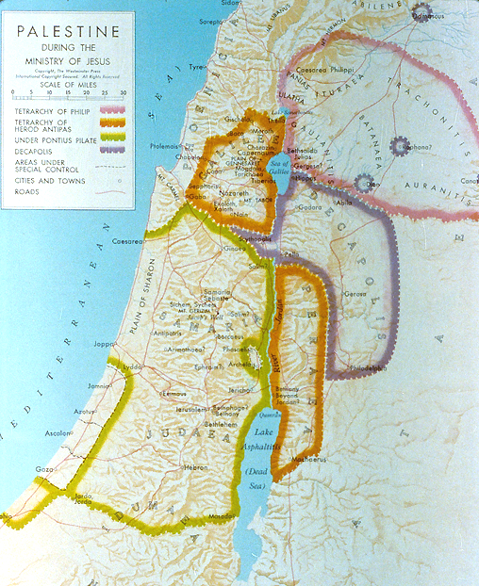
Herodian Palestine
Palestina Herodiana
After the death of Herod the Great, his sons were appointed rulers after his death, dividing up the land. By the time of Jesus’ ministry, however, Judea/Samaria had passed into the jurisdiction of a Roman governor.
Después de la muerte de Herodes el Grande, sus hijos fueron nombrados gobernantes después de su muerte, dividiendo la tierra. Sin embargo, en el momento del ministerio de Jesús, Judea/Samaria habían pasado a la jurisdicción de un gobernador romano.

Slide 223
Canon & Authority / Canon y Autoridad
How was the Canon fixed? / ¿Cómo se arregló el Canon?
Why do we give final authority to the Bible? / ¿Por qué le damos autoridad final a la Biblia?

Slide 224
THE HEBREW BIBLE (Old Testament)
Three Collections (24 books total)
(Torah) (Nebiim) (Kethubim)
Genesis Former Prophets Psalms
Exodus Joshua Proverbs
Leviticus Judges Job
Numbers Samuel* Megilloth (five rolls)
Deuteronomy Kings* Song of Songs
Latter Prophets Ruth
Isaiah Lamentations
Jeremiah Esther
Ezekiel Ecclesiastes
The Twelve* Daniel
Ezra-Nehemiah*
Chronicles*
These 24 books are the same as the 39 in the English Old Testament.

Slide 225
LA BIBLIA HEBREA (Antiguo Testamento)
Tres Colecciones (24 libros en total)
(Torá) (Nebiim) (Ketubim)
Génesis Profetas Tempranos Salmos
Éxodos Josué Proverbios
Leviticos Jueces Job
Números Samuel* Megilot (cinco rollos)
Deuteronomio Reyes* Cantar de los Cantares
Profetas Tardíos Rut
Isaías Lamentaciones
Jeremías Ester
Ezequiel Ecclesiastes
Los Doce* Daniel
Esdras-Nehemías*
Crónicas*
Estos 24 libros son los mismos que los 39 del Antiguo Testamento Inglés.

Slide 226
The Fixing of the OT Canon / Arreglando el Canon del AT
Ben Sira (132 BC) in his translation of Sirach spoke of “the Law, the Prophets and the other books” (The Prologue).
The first two collections (the Law and the Prophets) seemed to be clearly identifiable as fixed before the time of Jesus (e.g., Mt. 7:12; Ro. 3:21, etc.).
Jesus spoke of “the Law and the Prophets and the Psalms” (Lk. 24:44).
Flavius Josephus spoke of “22 books” (Against Apion 1:38-41).
Ben Sira (132 a. C.) en su traducción de Sirac habló de "la Ley, los Profetas y los otros libros" (El Prólogo).
Las dos primeras colecciones (la Ley y los Profetas) parecían ser claramente identificables como fijas antes de la época de Jesús (por ejemplo, Mt. 7:12; Ro. 3:21, etc.).
Jesús habló de "la Ley y los Profetas y los Salmos" (Luc. 24:44).
Flavio Josefo habló de "22 libros" (Contra Apion 1:38-41).
The threefold division of the Hebrew Bible clearly seems to antedate the time of Jesus. / La triple división de la Biblia hebrea parece ser claramente anterior a la época de Jesús.

Slide 227
A physical factor in the canonical process is that the biblical compositions were encoded on separate scrolls / Un factor físico en el proceso canónico es que las composiciones bíblicas se codificaron en pergaminos separados
Until the appearance of the codex (which was not until the Christian era), the various books could not be collected into a single volume.
Hence, some ambiguity remained, particularly about the third collection, since more writings were produced than eventually were accepted as canonical.
No full canon list exists from before the Christian era.
Hasta la aparición del códice (que no fue hasta la era cristiana), los diversos libros no se podían recopilar en un solo volumen.
Por lo tanto, quedó cierta ambigüedad, particularmente sobre la tercera colección, ya que se produjeron más escritos de los que finalmente se aceptaron como canónicos.
No existe una lista completa de canones de antes de la era cristiana.

Slide 228
Ambiguity About “the Writings” / Ambigüedad Sobre "los Escritos”
Ambiguity about the third collection revolves around a series of unresolved questions: / La ambigüedad sobre la tercera colección gira en torno a una serie de preguntas no resueltas:
Why did the translators of the Septuagint include the so-called Apocryphal Books?
Why did Josephus list only 22 books (when 24 would be expected)?
Why did the Qumran community’s documents include some 15 Psalms not included in the Book of Psalms?
Why did the survivors of the 1st Jewish Revolt reexamine the issue of canon at Jabneh (post-70 AD) if it already was settled? Why did they NOT recognize the Apocryphal Books in the LXX?
Why did writers in the New Testament sometimes cite or allude to passages outside the 24 scrolls of the Hebrew Bible?
¿Por qué los traductores de la Septuaginta incluyeron los llamados Libros Apócrifos?
¿Por qué Josefo enumeró solo 22 libros (cuando se esperarían 24)?
¿Por qué los documentos de la comunidad de Qumran incluían unos 15 Salmos no incluidos en el Libro de los Salmos?
¿Por qué los supervivientes de la primera revuelta judía reexaminaron el tema del canon en Jabneh (post-70 d. C.) si ya se había resuelto? ¿Por qué NO reconocieron los libros apócrifos en el LXX?
¿Por qué los escritores del Nuevo Testamento a veces citan o aluden a pasajes fuera de los 24 pergaminos de la Biblia hebrea?

Slide 229
Christians and the Apocrypha / Los Cristianos y los Apócrifos
The LXX contained the books of the apocrypha.
Since this translation was in Greek, it became the primary Bible of the early Christians who lived in the Greco-Roman world.
Hence, Christians read from the Apocrypha in their weekly lectionaries and did so until the time of the Reformation.
The Protestant Reformers rejected the Apocrypha as Scripture (suitable for establishing Christian doctrine), but they continued to value it as worthy to be read (and translated it into European languages along with the Old Testament).
El LXX contenía los libros apócrifos.
Dado que esta traducción estaba en griego, se convirtió en la Biblia principal de los primeros cristianos que vivían en el mundo grecorromano.
Por lo tanto, los cristianos leen de los apócrifos en sus leccionarios semanales y lo hicieron hasta el momento de la Reforma.
Los reformadores protestantes rechazaron los apócrifos como Escritura (adecuado para establecer la doctrina cristiana), pero continuaron valorándolo como digno de ser leído (y lo tradujeron a idiomas europeos junto con el Antiguo Testamento).

Slide 230
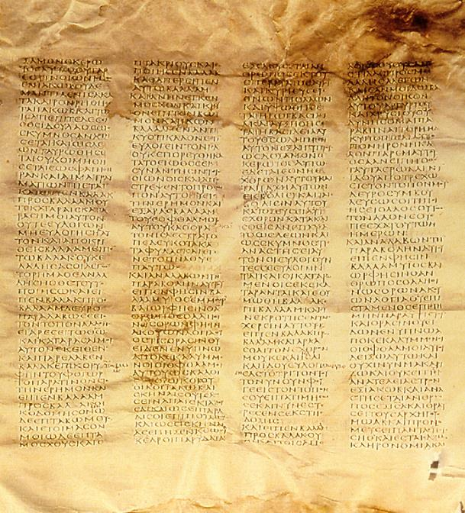
א
Codex Sinaiticus
4th century
Oldest “complete” Christian Bible (Greek)
Complete New Testament and most of the Old Testament (LXX) with the Apocrypha
Leaves 14” x 15”
48 lines per column
Siglo IV
La Biblia cristiana "completa" más antigua (griego)
Completa el Nuevo Testamento y la mayor parte del Antiguo Testamento (LXX) con los Apócrifos
Hojas de 14" x 15"
48 líneas por columna
British Library, London / Biblioteca Británica, Londres

Slide 231
For the Old Testament, two canons continue to exist
Accepted by Catholics and Eastern Orthodox
Torah
Prophets
Writings
Apocrypha*
* The apocrypha for Roman Catholics is slightly different than for the Eastern Orthodox
Accepted by Protestants and Jews
Torah
Prophets
Writings

Slide 232
Para el Antiguo Testamento, siguen existiendo dos cánones
Aceptado por católicos y ortodoxos orientales
Torá
Profeta
Escritura
Apócrifos*
* Los apócrifos de los católicos romanos son ligeramente diferentes a los de los ortodoxos orientales
Aceptado por protestantes y judíos
Torá
Los Profetas
Los Escritos

Slide 233
The Inspiration of the Bible / La inspiración de la Biblia
The answer to the question, “How did the Bible come to us?” must be answered on more than one level.
Theologically, Christians believe God is the ultimate author, either revealing or motivating its contents directly to humans or guiding their research and assembly of its message from other sources. This claim, of course, is a claim of faith.
Historically, the answer may be traced in the same way that any other historical process may be traced.
La respuesta a la pregunta: "¿Cómo nos llegó la Biblia?" Debe responderse en más de un nivel.
Teológicamente, los cristianos creen que Dios es el autor definitivo, ya sea revelando o motivando su contenido directamente a los humanos o guiando su investigación y ensamblaje de su mensaje de otras fuentes. Esta afirmación, por supuesto, es una afirmación de fe.
Históricamente, la respuesta se puede rastrear de la misma manera que se puede rastrear cualquier otro proceso histórico.

Slide 234
Three Important Terms / Tres Términos Importantes
The theological side of the question revolves around three important terms: / El lado teológico de la pregunta gira en torno a tres términos importantes:
Revelation / Revelación
Inspiration / Inspiración
Authority / Autoridad

Slide 235
Revelation / Revelación
Revelation is the divine disclosure of what was previously unknown.
God revealed himself directly to humans by direct communication (e.g., his word to Abraham) and by intervening in history (e.g., the exodus from Egypt).
God also provided a record and interpretation of these mighty acts providing a trustworthy source of knowledge about God and his workings (2 Pe. 1:20-21).
Christians also believe in progressive revelation, that is, that later revelation is built upon previous revelation (cf. Dt. 32:2).
La revelación es la divulgación divina de lo que antes era desconocido.
Dios se reveló directamente a los humanos mediante la comunicación directa (por ejemplo, su palabra a Abraham) e interviniendo en la historia (por ejemplo, el éxodo de Egipto).
Dios también proporcionó un registro e interpretación de estos poderosos actos, proporcionando una fuente confiable de conocimiento sobre Dios y sus trabajos (2 Pe. 1:20-21).
Los cristianos también creen en la revelación progresiva, es decir, que la revelación posterior se basa en la revelación anterior (cf. Dt. 32:2).

Slide 236
Inspiration / Inspiración
When Christians say the Bible is “inspired,” they mean that it was written by humans under the special influence of the Spirit of God (cf. 2 Ti. 3:16).
When the biblical writers speak, God speaks (cf. Mt. 22:43; Ac. 28:25; Ro. 3:2; 1 Cor. 14:37; He. 3:7).
Hence, it is appropriate to say that the Bible is the Word of God in the words of humans.
Cuando los cristianos dicen que la Biblia está "inspirada", quieren decir que fue escrita por humanos bajo la influencia especial del Espíritu de Dios (cf. 2 Ti. 3:16).
Cuando los escritores bíblicos hablan, Dios habla (cf. Mt. 22:43; Ac. 28:25; Ro. 3:2; 1 Cor. 14:37; Él. 3:7).
Por lo tanto, es apropiado decir que la Biblia es la Palabra de Dios en las palabras de los humanos.

Slide 237
Two Key Words / Dos palabras clave
Two words describe the extent of biblical inspiration. / Dos palabras describen el alcance de la inspiración bíblica.
VERBAL
The Bible consists of words, and human language is adequate to express what God intended.
A belief in verbal inspiration stands against the idea that the Bible only provides general insights.
VERBAL
La Biblia consta de palabras, y el lenguaje humano es adecuado para expresar lo que Dios pretendía.
La creencia en la inspiración verbal se opone a la idea de que la Biblia solo proporciona ideas generales.
PLENARY
The inspiration of the Bible extends to all of its parts.
A belief in plenary inspiration stands against the notion that some parts of the Bible are inspired while others are not.
PLENA
La inspiración de la Biblia se extiende a todas sus partes.
La creencia en la inspiración plena se opone a la noción de que algunas partes de la Biblia están inspiradas, mientras que otras no.

Slide 238
Inspiration and Human Character / Inspiración y Carácter Humano
Inspiration did not cancel out the personalities and literary characteristics of its human authors.
Biblical writers sometimes used pre-existing sources (Nu. 21:14-15; Jos. 10:13; 1 Kg. 11:41; Lk. 1:1-4).
They occasionally quote from non-Israelite and non-Christian literary works (Pro. 30-31; Ac.17:28; 1 Co. 15:33).
Biblical writers may inject their own human emotions into their writings (Ga. 1:6; 3:1; Phil. 1:7-8).
La inspiración no anuló las personalidades y características literarias de sus autores humanos.
Los escritores bíblicos a veces usaban fuentes preexistentes (Nu. 21:14-15; Jos. 10:13; 1 Rey. 11:41; Luc. 1:1-4).
Ocasionalmente citan obras literarias no israelitas y no cristianas (Pro. 30-31; Hec.17:28; 1 Co. 15:33).
Los escritores bíblicos pueden inyectar sus propias emociones humanas en sus escritos (Ga. 1:6; 3:1; Filip. 1:7-8).

Slide 239
Authority / Autoridad
If the Bible is God’s Word, then it bears the highest possible authority, because God vouches for it.
The Scripture cannot be broken (Pro.30:5-6; Jn. 10:35).
The Bible determines what is true and right in a religious context as opposed to what is not (Mt. 19:3-6; Ro. 4:3, 22-24; 2 Ti. 3:14-15; 4:2-4; Heb. 4:12; 2 Pe. 3:16).
Si la Biblia es la Palabra de Dios, entonces tiene la más alta autoridad posible, porque Dios la avala.
La Escritura no se puede romper (Pro.30:5-6; Jn. 10:35).
La Biblia determina lo que es verdadero y correcto en un contexto religioso en lugar de lo que no lo es (Mt. 19:3-6; Ro. 4:3, 22-24; 2 Ti. 3:14-15; 4:2-4; Heb. 4:12; 2 Pe. 3:16).

